Slide 1
副首都ビジョン【改定版】
～若者・女性のチャレンジにあふれ、ワクワクする副首都・大阪～
副首都推進本部
（2023年３月）

Slide 2
目次
参考資料
■ 参考１
指標でみる経済・社会の動き 60
■ 参考２
海外の成長都市の取組 66
■ 参考３
「副首都ビジョン」のバージョンアップ
に向けた意見交換会 68
■ 参考４
副首都の必要性について
「世界経済の動きと日本の状況」 88
第１章
■ 改定趣旨 ４
■ ビジョン改定の基本的な考え方 ５
■ 大阪がめざす副首都の姿の再定義 ６
■ 目標と戦略・工程の再構築 ７
■ 数値目標 ８
■ 副首都・大阪実現への全体イメージ図 10
■ 副首都・大阪が果たすべき４つの役割 12
第２章
■ これまでの取組 15
■ 大阪の強み 27
第３章
■ 今後の取組の方向性 36
・世界標準の都市機能の充実 39
・府市一体を核に行政体制の整備 46
・チャレンジを促す経済政策 50
今後の進め方 52
用語解説 54
2023年９月28日 第４版

Slide 3
第１章

Slide 4
改定趣旨
2015年に副首都推進本部会議を設置し、2017年に副首都ビジョンを策定。
この間、2025年日本国際博覧会（大阪・関西万博）の開催決定や大阪ベイエリアにおけるIRの具体化、なにわ筋線、淀川左岸線などの道路・鉄道をはじめとする都市インフラの強化、スーパーシティ型国家戦略特区の実証の場でもある「うめきた２期」のまちづくり等を進めてきた。
また、大阪の成長と安全を支える大阪産業技術研究所や大阪産業局、大阪健康安全基盤研究所、そして大阪公立大学などの府市の機関統合にも取り組んできた。
一方で、制度面では首都機能のバックアップエリアの位置づけを得るには至っておらず、大都市制度改革をめざす、特別区の設置（いわゆる大阪都構想）については2020年の住民投票で否決となった。
これを受け、現在、府市一体条例※を制定し、府市共同設置組織である大阪都市計画局の設置等、府市連携の更なる強化を図っている。
※以下、「大阪府及び大阪市における一体的な行政運営の推進に関する条例」、「大阪市及び大阪府における一体的な行政運営の推進に関する条例」の二つの条例を総称して、「府市一体条例」と記載。
さらに、DXやカーボンニュートラル（脱炭素）等の新たな社会潮流への対応やコロナ禍からの経済回復、新たな働き方に対応したウェルビーイングの向上が重視されるようになっている。
こうしたことを踏まえ、これまでは、都市機能や制度、経済政策面の取組をそれぞれ進めていくこととしていたが、今回からは、限られた資源をいかに効果的に投入していくのか、これらの関係を整理して検討していくこととした。
あわせて、住民をはじめ多くの人々の共感を得ながらいかに副首都を実現していくのか、そのトリガーになるのは何か、副首都に至る戦略と工程をどのように組み立てていくのかについて、府市で立ち上げた有識者の意見交換会の議論も踏まえ、副首都推進本部会議において議論を行いながら、改定を進めてきた。
次ページ以降で、改定の基本的な考え方をもとに、大阪のめざす副首都の姿を再定義するとともに、そのための目標やそれに至る戦略や工程を明示。

Slide 5
ビジョン改定の基本的な考え方
●視点
１．大阪のみならず、広く関西、西日本、全国の共感を得られるみんなの羅針盤とする
２. これまでの取組を強みに、民都として、オール大阪で力を合わせ、前向きに進めるものとする
３．国内外の若者や女性をはじめ、誰もがワクワクしてチャレンジできる都市をつくる
４．大阪の歴史と伝統・文化に育まれてきた大阪人気質をふまえ、経済を起点に考える
５．ウェルビーイング、社会課題解決への貢献などを重視、グローバルな視点で大阪を考える
６．分かりやすく、明快であることを重視
●時間軸（目標）の設定
これまで明確でなかった目標年次について、ビジョンとして未来感を持てるよう、また、以下の理由から「2050年代」、それまでの「2030年、2040年」の工程を設定
それぞれの分かりやすい目標として、大阪のGDPシェアなどを掲げる
１．2025年の大阪・関西万博を体験する若者が活躍する時代を想定
２．SDGsやカーボンニュートラルの目標年次を意識
●アプローチの考え方
１．これまで大阪にゆかりの無い方を含め広範な分野の有識者による意見交換会で議論
２．意見交換会での議論をもとに、特別顧問（戦略アドバイザー）の参画する副首都推進本部会議で議論
⇒「１」「２」のサイクルで改定版を導くアプローチ

Slide 6
大阪がめざす副首都の姿の再定義
大阪が、平時の日本の成長、非常時の首都機能のバックアップを担う副首都（経済、バックアップ、行政・政治）として、『東西二極の一極、さらに、複数の都市が日本の成長をけん引する新たな国の形』を先導。
経 済
○ 駆動力となるのが、商いのまちとして育んできた「民都」の力。これを最大限生かして、西日本の中
枢拠点（分都）として、アジアとの交流（アジアの主要都市）のなかでグローバルに経済成長。
○ 今後の成長には、都市として、経済産業のイノベーション、構造転換に向けた「チャレンジの後押し（ビジネス環境等）」と、「暮らしやすさ、働きやすさ、楽しさ（ウェルビーイング、社会課題解決）」を兼ね備えることが必要。
○ この理念のもと「変革を先取りし、誰もがワクワクする都市」として、「国内外の若者や女性をはじめ多くの人の新たなチャレンジ」で成長を成し遂げ、東西二極の一極をめざす。
こうした取組により、『経済的ポテンシャル』を向上。
バックアップ
○ 大阪自らの安全・危機管理機能の強化のうえに、さらに、経済力を背景に、経済面、行政・政治面でのバックアップ機能を強化し、非常時に日本を支える『バックアップ拠点（重都）』として、名実ともに広く国内外の信頼を得る。
行政・政治
○ 府市一体の強化と府域の基礎自治強化、将来の道州制を視野に入れた関西、とりわけ、一体の経済圏を
なす京阪神の連携強化、さらには、大阪・関西の国出先機関等の機能強化と府市との連携等を進める。
○ 副首都推進（平時の日本の成長、非常時の首都機能のバックアップ）のための法整備について検討を深め、国にその実現を迫る。
○ あわせて、引き続き、大都市における国と地方、広域自治体と基礎自治体のあり方について、公民連携や海外の取組事例も視野に、調査・知見収集。
こうした取組により、『行政・政治的ポテンシャル』を向上。
以上の経済面、バックアップ面、行政・政治面の取組を、万博やIR等のインパクトを生かし、2030年、2040年と進め、遅くとも2050年代には、東京一極集中・中央集権から、拠点分散・分権型の国へ転換。

Slide 7
目標と戦略・工程の再構築
●2030年の大阪のGDP(府内総生産:名目)
国内ｼｪｱ 約９％
経済規模 約50兆円
●2040年のGDP
国内ｼｪｱ 約10％
経済規模 約60兆円
●2050年代のGDP
国内ｼｪｱ 約12％
経済規模 約80兆円
目標
戦略・工程
時間軸
⇒現状約7.4%
⇒1960・70年代のシェアに
⇒東京に次ぐポジションへ
⇒現状約41兆円
⇒ 現状から約1.5倍
⇒現状から約２倍
（2019年度府民経済計算）
（関西で100兆円経済圏）
（スイス一国並みへ）
●副首都・大阪の
府民認知度60％以上
⇒現状約55%
●2040年の府民認知度70％以上
●2050年代の府民認知度80％以上
副首都・大阪の実現
（経済、バックアップ、行政・政治）
全国的に東京一極でなく複数の都市が
成長をけん引する国の形への転換が進んでいる
変革を先取り、ワクワクする都市
国内外の若者、女性、多くの人を魅了
大阪・関西の国出先機関等の
機能強化と府市との連携
『経済的ポテンシャル』に加え
『行政・政治的ポテンシャル』向上
東京一極集中・中央集権
⇒拠点分散・分権
都市機能の充実、経済政策
※『経済面、行政・政治面での
バックアップ機能』向上
道州制の実現へ
チャレンジ
暮らしやすさ、働きやすさ、楽しさ
（関西外地域にも拠点）
東京とは異なる魅力
万博をインパクトに
『経済的ポテンシャル』向上
名実ともに
東西二極の一極
行政体制の整備
府市一体の強化
京阪神の連携強化
※『経済面でのバックアップ機能』向上
自らの取組に加え、
国による法整備を受けて
『行政・政治的ポテンシャル』
向上に弾み
大阪・関西の行政体制整備に目処
（広域行政、基礎自治）
副首都推進の法整備働きかけ
2025年
大阪・関西
万博
2030年
SDGs
2040年
高齢者人口のピーク
スーパー・メガリージョンの形成
2050年
カーボンニュートラル
IR開業
EXPO2025世代の活躍

Slide 8
数値目標
数値目標について
【目標設定の基本的な考え方】
○近年の府市一体でのインフラ投資を土台に、大阪・関西万博やIRなど今後の大阪での投資の拡充がさらなる民間企業のアニマルスピリッツを触発し、過去の国内シェア
を超えて大きく大阪が成長していくよう、具体的な数値をオール大阪の共通目標に掲げる。この目標に向けた官民一体、府民を巻き込んだ継続的なアクションを期待。
○大阪のビジネス、暮らしなどでの魅力向上により、若者や女性などの就業率を上げていくといった方向性にあわせて労働投入量を設定。官民一体での働きやすさ、
暮らしやすさ、楽しさを含めた総合的なアクションを期待。
○経済ポテンシャル向上の到達度を分かりやすく示し、経済力を計量的に把握できる総合指標として大阪のGDP（府内総生産:名目）を設定するとともに、東西二極の
一極の実現度合いを測るため、国内シェアと経済規模を目標として設定。
○また、副首都化に向けた取組について、府民の共感を得ながら進めていくことの定性的な達成度を測るものとして、副首都・大阪の府民認知度を目標として設定。
数値目標 ・2030年に、大阪のGDP国内シェア約９％（経済規模約50兆円の実現）、副首都・大阪の府民認知度60％以上
⇒現状は約7.4％、約41兆円、認知度約55％
・2040年に、大阪のGDP国内シェア約10％（経済規模約60兆円の実現）、副首都・大阪の府民認知度70％以上
⇒現状から約1.5倍。1960・70年代の国内シェアに復活。関西で100兆円経済圏。
・2050年代に、大阪のGDP国内シェア約12％（経済規模約80兆円の実現）、副首都・大阪の府民認知度80％以上
⇒現状から約２倍。製薬や金融、ものづくりなどの分野で、多くのグローバル企業が拠点を構える「スイス一国並み」へと拡大。
→国内シェアにおいて、副首都・大阪として愛知を引き離し、東京に次ぐポジションを確立。
【数値目標（GDPシェア）の全体イメージ】
【単位：兆円】
【単位：％】
東京：20.8％
【現状（2019年）シェア】
数値目標
○ 大阪のGDPを
2040年に【約1.5倍】
2050年代に【約２倍】
（スイス一国並み）へと
拡大。
○ 国内シェアにおいても、
副首都・大阪として愛知
を引き離し、東京に次ぐ
ポジションを確立。
シェア約12%
大阪：約12％
【推計（2050年代）シェア）】
(1970年)
シェア10%
シェア約10%
約80兆
シェア約9%
(現状)
シェア7.4%
約60兆
大阪：7.4％
【現状（2019年）シェア）
約50兆
愛知：7.3％
【現状（2019年）シェア）
約41兆
2019→2040年 約１．５倍
2019→2050年代 約２倍
実質経済成長率：約2％程度
(1970年)
約7.5兆円
国内シェアの
比較イメージ
1970年
………
2012年
2015年
2019年
………
2030年〔推計〕
………
2040年〔推計〕
………
2050年代〔55年の推計〕
各都市の現状のシェア比較に
大阪の目標達成時のシェアを追記
8

Slide 9
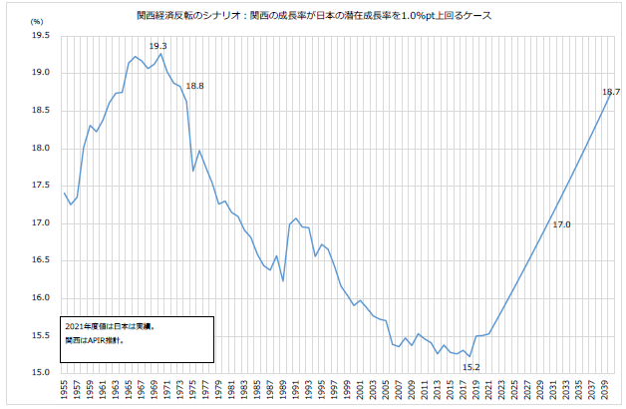
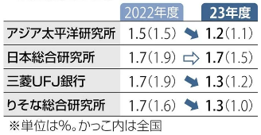
【目標の実現可能性について】
○ 大阪のGDPについては、ビジョン改定版の推進を通じ、資本投入や労働投入の増加、生産性（TFP）が向上するものと仮定し、全国のGDPは最新の潜在成長率0.5％が
継続するものと仮定した場合に、目標となる国内シェアが実現可能かどうかについてシミュレーションを実施。幅をもって捉える必要はあるものの、一定の実現可能
性があるものとして目標を設定。
○ 副首都・大阪の府民認知度については、2022年７月に実施した府民アンケート（n=1,000、18～90歳)で、「あなたは、大阪が「副首都」となることをめざして
いることをご存じですか」という質問に対し、約55％の人が「知っている」又は「聞いたことがある」と回答しており、ビジョン改定版を推進することで、割合の
向上が期待できるものとして目標を設定。
《GDPの数値目標に関して》
・GDP推計のベースとなる将来人口や今後のインフラ整備の見込みが一定程度把握できる2040年を起点にシミュレーションを実施し、2050年代の国内シェアは、
2040年までのトレンドが継続するものとして設定。
（2040年の推計にあたって）
・資本投入に関しては、大阪・関西万博やIRの実現に伴う関連投資、さらには、淀川左岸線延伸部などの大阪都市再生環状道路の整備、なにわ筋線や大阪モ
ノレール延伸、北大阪急行延伸などの鉄道ネットワークの強化、うめきた２期の整備、大阪公立大学の新キャンパスが設置される大阪城東部地区のまち
づくりなどに加え、民間投資の誘発効果も伴い、純資本ストックが、2040年まで増加するものとして設定。
・労働投入に関しては、暮らしの面での魅力向上に加え、ビジョンに沿って誰もが働きやすく何度でもチャレンジできる環境整備や新産業の創出等、就業の
魅力を高めていくことで若者の就業率の向上や女性・高齢者の就業率向上、外国人材の増加などが期待できるものとし、人口減少に伴う就業者数の減少を加
味してもなお、2040年に府内就業者数が増加するものとして設定。
・生産性（TFP）の向上に関しては、過去25年のタイムトレンドからみたTFP上昇率に加え、ビジョン改定版の推進に伴う経済産業のイノベーションや産業の構
造転換、新陳代謝が進むことにより、労働力や経営資源、資本などの資源が低生産性部門から高生産性部門に再配置されることにより、生産性に寄与する
再配分効果が高まり、2040年までにTFP上昇率を高めていくことができるものとして設定。
⇒ 大阪府市で策定している成長戦略「大阪の再生・成長に向けた新戦略」において、目標を実質経済成長率年２％以上としている。
ビジョン改定版の目標設定に関して、上記の考え方に基づきシミュレーションを行った結果においても、2023年度以降、実質経済成長率約２％程度で推移
し、GDPの数値目標は、一定の実現可能性があるという結果となった。
（参考）アジア太平洋研究所（APIR）「万博の経済効果等に伴う関西経済の反転シナリオ」
（参考）関西の域内総生産の実質成長率見通し
2040年
18.7％
シンクタンク等が2022年12月時点で出した2023年度の実質成長率予測では、関西の成長率が全国を0.1～0.3ポイント上回ると見込まれている。
日本経済が0.5％の潜在成長率で成長すると仮定した場合、高位推計では、2040年度には関西経済のシェアが1970年代まで回復する可能性がある。
出典：一般財団法人アジア太平洋研究所「アジア太平洋と関西～関西経済白書2022」
出典：2022年12月29日 読売新聞

Slide 10
副首都・大阪実現への全体イメージ図
副首都・大阪
東西二極の一極 さらに 複数の都市が日本の成長をけん引（拠点分散・分権型の国の形）
経済成長
首都機能の
バックアップ
行政・政治基盤
充実
都市ブランド向上
変革を先取り 魅力にあふれ ワクワクする都市
国内外から多くの人や投資を惹きつける
（副首都・大阪のめざす都市のイメージ）
チャレンジを促す経済政策
人が中心
暮らしやすさ
・大阪人気質を生かしたスタートアップの創出→成長の加速支援
チャレンジの後押し
・・若者がチャレンジできる
働きやすさ
・女性が活躍できる
楽しさ
・「健康・医療関連分野」、「グリーン関連分野」をターゲットに、イノベーションを創出
ビジネス環境等
・次世代を育む
ウェルビーイング
社会課題解決
・多様な観光産業の発展
（ヘルスツーリズム、MICE等）
都市としてのベーシックな基盤
・中小企業の新たな挑戦と万博レガシーの継承
交通・まちづくり、安全・危機管理機能
＋スマートシティ等
大阪・関西
万博
ＩＲ

Slide 11
大阪自らの取組
府市一体の強化
・統合機関等の機能強化
・府市一体の政策強化
府域の基礎自治強化
・ブロック内の連携に加え
大阪市・堺市と周辺市との
連携
・町村などの基礎自治機能
の充実強化
府域を越える広域行政強化
・京阪神の連携強化
国への働きかけ
大阪の取組を後押しする
仕組みづくりと国への
働きかけ
チャレンジを後押しする機能
府市一体を核に行政体制の整備
世界標準の都市機能の充実
・大阪公立大学の機能
強化（技術インキュ
ベーション機能など）
・チャレンジ支援強化
（産業局、観光局など）
・最先端の実証都市
・国際金融都市
・「おもろい」アイデア
の出会う場
・成長分野へ人材流動
大阪・関西の中核となる
府市一体が揺るぎない
ものになるよう
+
・副首都（平時の成長、
非常時のバックアップ）
の推進
・大阪・関西の国出先機
関等の機能強化と府市
との連携
など
暮らしやすさ、働きやすさ、楽しさを
高める機能
中核市並みのサービスが提供できるよう
・子育て、教育環境充実
（学力向上など）
・治安の向上
・健康寿命の延伸
・若者の魅力的な就業の場
・女性をはじめ、誰もが活躍
できる環境
・人中心の身近なまちづくり
・カーボンニュートラル
+
都市としてのベーシックな機能
など
ウェルビーイングへの関心の高まり
・交通ネットワーク
・都心部やベイエリア
の拠点エリア形成
・安全・危機管理機能の強化、
生活インフラの最適化
（消防・水道など）
DX・脱炭素などの新たな社会潮流
大都市における
国と地方、広域自治体と
基礎自治体のあり方に
ついて、公民連携や海外
の取組事例も視野に、
引き続き調査・知見収集
・スマートシティ
・自動運転、空飛ぶクル
マ、MaaS
・都心部周辺や郊外部
の拠点エリア形成
経済圏としての力を
発揮できるよう
+
コロナからの経済回復 など
など
東京とは
異なる魅力
の発信
大阪の強みの再確認→更なる強化、新たな強み
・国内外とのビジネス、都市生活を支える交通ネットワーク ・都市に賑わい、魅力を呼び込むまちづくり
・国内外から投資を惹きつけるビジネス、就業の魅力 ・イノベーション、社会課題解決の基盤を成す学術研究集積
・利便性が高く健康で快適な暮らし ・歴史、伝統、文化や自然を感じる都市空間
など
これまでの府市一体の取組
⇒
【二重行政・二元行政→サービス・投資の最適化】
大阪人気質
【フレンドリー、エネルギッシュ】
・都市インフラの充実（交通網の整備・まちづくり）
・都市ブランド・魅力の向上（水都大阪、スーパーシティ型国家戦略特区、
大阪公立大学の開学） など

Slide 12
副首都・大阪が果たすべき４つの役割
副首都として果たすべき４つの役割
現行ビジョンに掲げる「西日本の首都」、「首都機能のバックアップ」、「アジアの主要都市」、「民都」という副首都・大阪が果たすべき４つの役割に、改定にあたって、以下の視点を付加・強化していく。
４つの役割
改定で付加する視点
西日本の首都
（分都）
中枢性・拠点性
の充実
西日本の経済や人口動態の「ダム機能」、
さらには、首都圏からのＵターンの受皿として
の機能を果たしながら、わが国の成長エンジン
の役割を担っていく
首都機能のバックアップ
（重都）
平時を含めた代替
機能の確保
安全・危機管理機能の強化のうえに、さらに、
経済力を背景に、首都の非常時における経済面
でのバックアップ機能、さらには行政・政治面
でのバックアップ機能を備えた副首都・大阪を
実現していく
アジアの主要都市
東京と異なる個性・
新たな価値観を発揮
中国に加え、ASEAN（ベトナム・タイ・シンガポールなど）やインドなどとの交流と学びのなかから、新たな成長に向けた市場展開と世界が求める都市像を発信していく
民都
民の力を最大限に
生かす都市を実現
（フィランソロピーなど）
公民連携の充実やフィランソロピー促進に加え、規制から自由で、民のダイナミズムとスピード感が最大限に生かされる最先端の「実証都市」としての機能を高める

Slide 13
第２章

Slide 15
これまでの取組

Slide 16
府市一体の取組
■ 府市一体の取組
過去の大阪は、府市の連携が不十分であったことにより、二重行政や二元的な政策の実施など、大阪全体を見たサービスの最適化が図られずにいた。
近年は、「副首都推進本部会議（2014年までは府市統合本部)」のもと、副首都ビジョンを中心に、スピード感をもって成長に向けた取組（交通網の整備など）を推進。府市それぞれの機関統合や民営化など、都市機能を高める改革にも戦略的に取り組んできた。
制度面では、府内市町村の基礎自治機能や、広域機能の充実に取り組んできたほか、大都市制度改革（いわゆる大阪都構想）に関しては、特別区の設置に関する二度目の住民投票が行われ、その結果は否決となった。その後、大阪市の存続を前提に、府市連携をより強固なものとするために「府市一体条例」を制定。大阪市が担っている基礎自治に関しては、これまでに区長の権限と裁量を拡大。総合区については、2017年に制度案が作成されている。
【主な取組】
 | 2012 | 2013 | 2014 | 2015 | 2016 | 2017 | 2018 | 2019 | 2020 | 2021 | 2022
（年度）
大阪府市統合本部会議
（全27回）
副首都推進本部会議
（全22回）
条例化
副首都推進本部会議
（全８回）
都市インフラの充実／
公共機能の高度化など
◎淀川左岸線
延伸部事業化
◎なにわ筋線
事業化
◎関空・伊丹
両空港経営統合
◎関西3空港
一体運営
◎大阪
港湾局設置
◎防潮堤
液状化対策
開始
◎大阪“みなと”
ﾋﾞｼﾞｮﾝ策定
●地下鉄
民営化
○府域一水道
に向けたあり方
検討報告書
とりまとめ
●工業用
水道PFI
実施
◎府営住宅
市移管
●ﾊﾞｽ
民営化
◎大阪ﾊﾟｰｸ
ﾋﾞｼﾞｮﾝ策定
●水道基幹
管路PFI
実施方針
策定
【凡例】
下線：現行ﾋﾞｼﾞｮﾝの機能面の
取組
太字：現行ﾋﾞｼﾞｮﾝの経済成長
面の取組
○：府の取組
●：市の取組
◎：府市の取組
●市民病院
独法化
●ごみ焼却
一部事務
組合事業
開始
●家庭系
ごみ収集
輸送改革
ﾌﾟﾗﾝ策定
◎住吉母子
医療C
供用開始
●家庭系ごみ
収集輸送
改革ﾌﾟﾗﾝ2.0
策定
◎大阪府市
下水道
ﾋﾞｼﾞｮﾝ策定
●ｸﾘｱｳｫｰﾀｰ
OSAKA㈱
設立
◎地方衛生
研究所統合
（大阪健康
安全基盤研究所）
○消防広域化
推進計画策定
●下水道汚泥
処理施設整
備運営事業
PFI実施方針
策定
◎消防学校
一体的運用

Slide 17
 | 2012 | 2013 | 2014 | 2015 | 2016 | 2017 | 2018 | 2019 | 2020 | 2021 | 2022
（年度）
成長を支える基盤となる機能強化／
都市ブランド・魅力の向上など
◎成長戦略一本化
◎副首都推進局設置
◎大阪ｽﾏｰﾄｼﾃｨ
戦略Ver.1.0
策定
◎再生・成長
に向けた
新戦略策定
◎大阪ｽﾏｰﾄｼﾃｨ
戦略ver.2.0
策定
◎国家戦略
特区指定
◎副首都ビジョン策定
◎ｽｰﾊﾟｰｼﾃｨ
型国家戦
略特区指定
◎G20
開催決定
◎万博
開催決定
◎万博を活かした
将来ﾋﾞｼﾞｮﾝ策定
◎万博推進局
設置
◎ｸﾞﾗﾝﾄﾞﾃﾞｻﾞｲﾝ・
大阪策定
◎うめきた2期区域
まちづくり方針策定
○ｸﾞﾗﾝﾄﾞ
ﾃﾞｻﾞｲﾝ・
大阪
都市圏
策定
◎G20開催
◎おおさか
ｽﾏｰﾄｴﾈﾙｷﾞｰ
ﾌﾟﾗﾝ策定
◎大阪都市
計画局設置
◎大阪の
まちづくり
ｸﾞﾗﾝﾄﾞ
ﾃﾞｻﾞｲﾝ策定
◎都市魅力
創造戦略
策定
◎大阪観光局設置
◎IR推進局
設置
◎IR基本
構想策定
◎国際金融
都市
OSAKA
戦略策定
◎大阪ｱｰﾂ
ｶｳﾝｼﾙ設置
●大阪城公園
PMO導入
◎夢洲まちづくり
構想策定
◎夢洲
まちづくり
基本方針
策定
◎SDGs未来
都市計画
策定
◎新大阪駅
周辺地域
都市再生
緊急整備
地域まちづくり
方針2022
策定
～◎大阪ﾏﾗｿﾝ
実施
●てんしば
ﾘﾆｭｰｱﾙｵｰﾌﾟﾝ
◎大阪城
東部地区の
まちづくりの
方向性
策定
●中之島
美術館
開館
○公設試験
研究機関
独法化
◎大阪光の
饗宴開始
◎信用保証
協会合併
◎御堂筋
ｵｰﾀﾑﾊﾟｰﾃｨｰ
開始
◎水都大阪
ｺﾝｿｰｼｱﾑ
設立
◎公設試験
研究機関統合
（大阪産業技術
研究所）
◎大阪産業局
設立
●博物館
独法化
●動物園
独法化
◎IR区域
整備計画
認定申請
【凡例】
下線：現行ビジョンの機能面の
取組
太字：現行ビジョンの経済成長
面の取組
○：府の取組
●：市の取組
◎：府市の取組
◎難波宮跡公園
Park-PFI
事業者選定
●国際ﾊﾞｶﾛﾚｱ
中高一貫校設置
◎大学法人
統合
◎大阪公立
大学開学
新たな投資～教育・子育て環境の充実～
府市一体の取組に加え、府市それぞれで行った財政再建の取組により、教育・子育て環境の充実などを推進
制度面の取組
○寝屋川市
中核市移行
○八尾市
中核市移行
○吹田市
中核市移行
基礎
○豊中市
中核市移行
○枚方市
中核市移行
○地方分権改革
ﾋﾞｼﾞｮﾝ改訂
広域
～◎関西広域連合への参画
○基礎自治機能の維持・充実に関する研究会
○兵庫・大阪連携会議
大都市制度
◎大阪府・大阪市
特別区設置
協議会設置
◎特別区設置に係る
住民投票
⇒賛成:694,844
⇒反対:705,585
◎大都市制度
（特別区設置）
協議会設置
◎特別区設置に係る
住民投票
⇒賛成:675,829
⇒反対:692,996
～◎首都機能ﾊﾞｯｸｱｯﾌﾟの位置づけ
に関する国への働きかけ
●総合区制度案作成（副首都推進局案）
◎府市一体条例制定
国への
働きかけ等
◎首都圏企業へのﾊﾞｯｸｱｯﾌﾟ拠点ﾌﾟﾛﾓｰｼｮﾝ
【凡例】
○：府の取組
●：市の取組
◎：府市の取組
○政府関係機関移転
提案書提出
○中小企業政策調査課新設
○国立健康・
栄養研究所
移転
○INPIT近畿統括本部設置

Slide 18
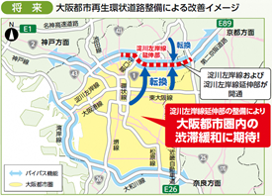
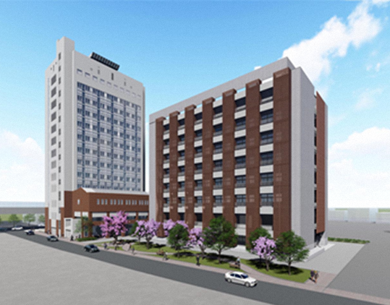
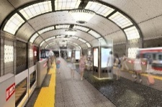
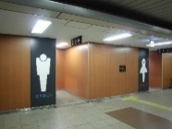
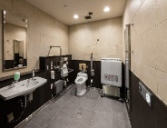
■ 副首都に必要な都市インフラの充実、公共機能の高度化など
大阪都市再生環状道路のミッシングリンクの解消に向け、淀川左岸線延伸部の整備について計画策定から迅速に対応し事業化。
財務構造の改善、国際競争力の強化に向け、関空・伊丹空港の経営を統合するとともに、国内空港で初めてコンセッションを実施。その後、神戸空港も含めた関西３空港の一体運営を実現。
経営の効率化、生産性の向上等に向け、全国初の市営地下鉄民営化。
安全・危機管理機能など住民サービスの向上における主な実績として、府市機能の統合による経営の効率化や機能向上に向けた、地方独立行政法人大阪健康安全基盤研究所の設立。
また、府域全体における機能の高度化・最適化に向けた消防機能の
強化、府内市町村水道の広域化なども推進。
淀川左岸線の延伸
2017年４月、国土交通省、阪神高速道路㈱、西日本高速道路㈱を事業主体として事業化。
【整備効果】
都心部の交通渋滞緩和、沿道環境の改善
臨海部と内陸部の物流の効率化による、沿線地域への新たな企業進出等、地域経済の活性化など
※第二京阪（枚方学研IC）～湾岸舞洲
ランプ 所要時間が20分短縮
混雑時 （55分 → 35分）
関空・伊丹空港の経営統合
大阪健康安全基盤研究所
府域消防機能の強化
2012年７月、経営統合。同年11月、LCC専用ターミナルオープン。
2014年４月、世界最大手の航空貨物会社の北太平洋地区のハブ施設誘致成功。
2016年４月、関空・伊丹空港のコンセッションを開始、2018年４月、神戸空港のコンセッションを開始。⇒３空港一体運営の実現。
2017年４月、府立公衆衛生研究所と市立環境科学研究所を統合し設立。
西日本の中核的な地方衛生研究所として、健康危機事象への対応力等を確保。
高齢化に伴う救急需要の増加や大規模災害への対応に向け、府内消防機能の一元化を将来像としている。
現在、一部事務組合や消防事務の委託など、市町村消防の広域化に向けた取組を進めている。
【G20サミット対応】
G20サミット関連施設食中毒対策事業の実施
感染症強化サーベイランスの実施
【新型コロナウイルス感染症対応】
検査体制の強化
検査機能の相互補完
（森ノ宮・天王寺
両センター間）
疫学調査の充実
（疫学調査チーム
立ち上げ）
水道の広域化
大阪市営地下鉄の民営化
水需要の減少や施設の老朽化などの課題に対応するため、水道事業の基盤の強化策として府域一水道をめざしている。
現在、大阪広域水道企業団と市町村水道事業者との統合や淀川系浄水場の最適配置として大阪市と守口市による浄水場共同化の取組など様々な広域連携の取組を進めている。
2018年４月、Osaka Metroを設立。
【民営化後もサービス拡大】
駅のリニューアル
トイレのリニューアル
（一元化施設）
心斎橋駅
（ジ・オオサカ・ブランド）
出典：2021年11月第4回副首都
推進本部(大阪府市)会議資料

Slide 19
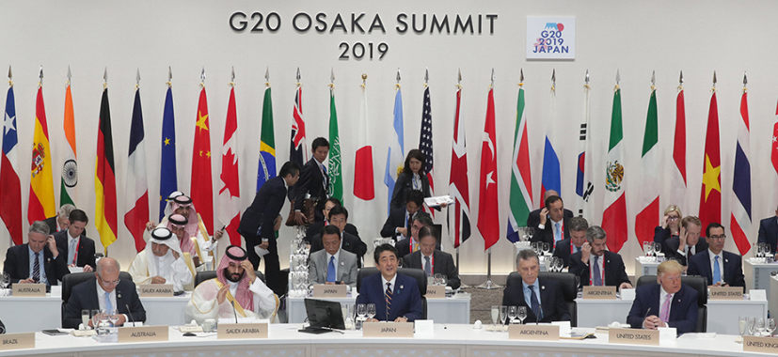
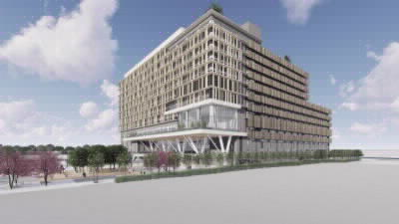
■ 大阪の成長を支える基盤となる機能の強化や、都市ブランド向上
産業支援・技術開発機能における主な実績として、府市機能の統合による相乗効果の創出に向けた、地方独立行政法人大阪産業技術研究所の設置、公益財団法人大阪産業局の設置。
人材育成環境の充実における主な実績として、大阪のさらなる成長への貢献に向けた、大阪府立大学と大阪市立大学の統合による大阪公立大学の開学。
都市ブランド向上に向けた主な実績として、日本が初めて議長国となったG20の大阪開催。このG20開催誘致に加え、府市共同で提案したスーパーシティ型国家戦略特区は、府市に加え、経済界等との協調連携により特区指定に至ったもの。
大阪産業技術研究所
2017年４月、府立産業技術総合研究所と市立工業研究所を統合し設立。
研究開発から製造まで、企業の開発
ステージに応じた支援を一気通貫で
提供。
【NEDO・革新的電池開発プロジェクト】
公設試験研究機関として唯一参画。
軽量化等により「空飛ぶクルマ」の実用化に貢献
電気自動車用蓄電池開発プロジェクト
事業総額100億円（５年間）
小型化・軽量化（重量1/3）
安価（製造コスト 1/3）、
充電時間の短縮
（充電時間 1/3）
空飛ぶクルマ
出典：2021年11月第4回副首都
推進本部(大阪府市)会議資料
大阪産業局
大阪公立大学
G20大阪サミット
2019年４月、大阪産業振興機構と大阪市都市型産業振興センターを統合し設立。
国際化、事業承継、創業・ベンチャー支援が主な３本柱。
府内の様々な支援機関と連携、オール大阪で中小企業支援機能・体制を強化。
大阪におけるスタートアップ・エコシステムの構築、促進に向けた取組を実施。
2022年４月、府立大学と市立大学を 統合し開学。
新たに「都市シンクタンク」・「技術インキュベーション」の二つの機能を強化・充実。
幅広い学問領域を擁する総合大学として、大阪の成長への貢献をめざす。
2019年６月28日、29日開催。
出典：外務省HP
2050年までに海洋プラスチックごみによる追加的な汚染をゼロにまで削減することをめざす「大阪ブルー・オーシャン・ビジョン」を共有。
スーパーシティ型国家戦略特区
【スタートアップへの支援】
大阪産業局、大阪府、大阪市、堺市、経済団体、大学、金融機関等で連携
スタートアップの創出・成長支援、人材育成・流動化、海外スタートアップの誘致
万博で活躍する、スタートアップの創出
2022年４月、スーパーシティ型国家戦略特区に区域指定。
夢洲及びうめきた２期を対象エリアとして、様々な先端的サービスの実証や実装を進めることで、住民QOLの向上と都市競争力の強化をめざす。
（森之宮キャンパス イメージパース）2025年開設予定
出典：公立大学法人大阪HP

Slide 20
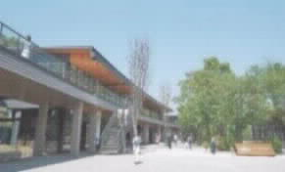
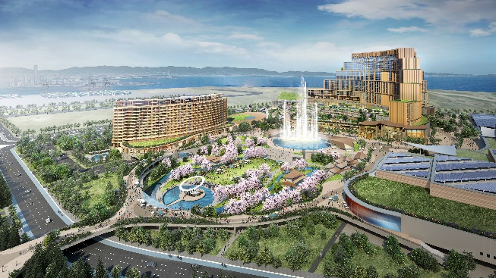
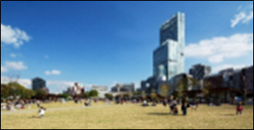
■ 民間の知恵と工夫を生かした取組～都市魅力の向上と大阪の発展に向けたインパクト創出～
民間活力を生かした都市魅力の向上等に関する主な実績として、
経営改善やポテンシャルの更なる有効活用に向けた、全国でも
先駆的な取組である大阪城公園パークマネジメント事業（PMO）
の実施、PPP事業による天王寺公園エントランスエリアのリニュ
ーアルオープン。
大阪発展の起爆剤として、構想から数年で開催決定に至った
大阪・関西万博や、国へ法整備を要望して実現したIRの立地推
進。民間の知恵と工夫を生かし、大阪が国を動かしてきた取組。
民間活力の導入による公園の魅力向上
2015年４月より、大阪城パークマネジメント事業（PMO）による飲食店やショップの充実、駅前エリアの整備、園内交通システムによる回遊性向上などの取組を実施。
2015年10月に天王寺公園エントランスエリアがリニューアルオープン。
中心に大規模な芝生広場を整備するなど、シンボル性の高い景観を形成。
大阪・関西万博
IR
未来社会の実験場としてSociety5.0社会を体現すること、ポストコロナの時代を生きていけることに希望を持つことができるような「いのち輝く未来社会」 をテーマとして開催。
政府、地元自治体、経済界などオールジャパン体制で準備中。
民間の知恵と工夫を最大限に生かす民設民営のプロジェクト。
「大阪・夢洲地区特定複合観光施設区域の整備に関する計画」について、国へ認定申請済（2022年４月）。
（JO-TERRACE OSAKA （物販・飲食施設））
出典：2025年日本国際博覧会出展参加説明会資料
提供：大阪ＩＲ株式会社
（天王寺公園エントランスエリア）

Slide 21
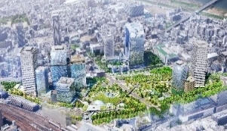
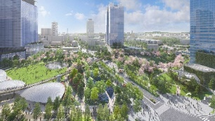
■ 持続的な経済成長のための取組～世界に誇れる都市空間の創造～
グローバル競争力の更なる強化に向け、うめきた２期の民間開発を推進するとともに、JR東海道線支線の地下化及び新駅設置、なにわ筋線の整備などといった国際的広域拠点と都心部との結節強化に着手。
うめきた２期のまちづくり
JR東海道線支線の地下化及び新駅設置、なにわ筋線の整備
「みどり」と「イノベーション」の融合拠点の実現をめざし、大阪・関西万博の前年の2024年夏頃の一部先行まちびらきに向け、民間整備等を着実に推進。
国土軸（リニア・北陸新幹線、新名神高速等）や国際的広域拠点（関空、臨海部）と、「成長エンジン」である都心部との結節強化を実施。
開発前のうめきた（2004年）
現在のうめきた（2022年11月）
＜JR東海道線支線の地下化及び新駅設置、なにわ筋線の整備効果＞
JR東海道線支線の地下化やうめきた地区と関空を直結する新駅設置（大阪駅の新たな地下ホームとして整備）、なにわ筋線の整備により、アクセス時間は約2/3に短縮可能
[関西国際空港からの都心アクセス]
現在 64分※ ⇒ 整備後 44分
（提供：うめきた2期開発事業者）
うめきた２期完成予定イメージ
2022年５月時点のイメージパースであり、今後変更となる可能性があります。
（提供：うめきた2期開発事業者）
※ JR関空快速利用
■ 都市機能の充実を支える府市の制度に対する取組
府市の一体的な行政運営の推進に向けた取組として、成長戦略をはじめとする大阪の各種戦略の一元化や、府市共同による副首都推進局や万博推進局、IR推進局、大阪都市計画局、大阪港湾局の設置が挙げられる。

Slide 22
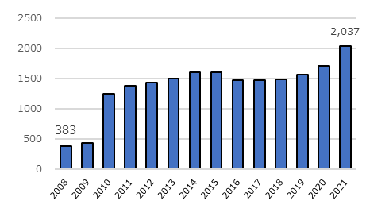
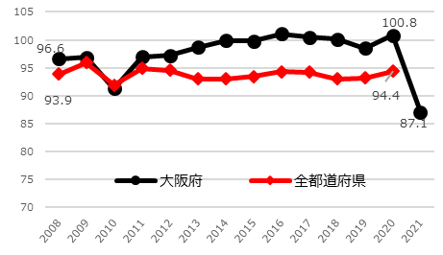
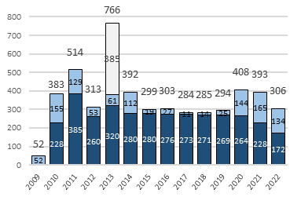
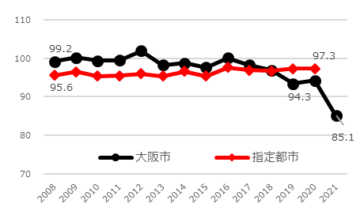
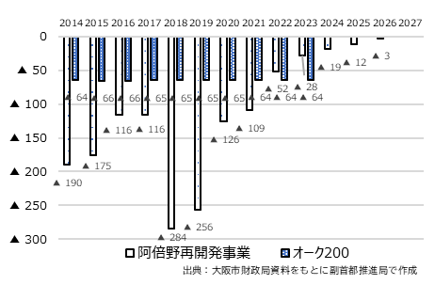
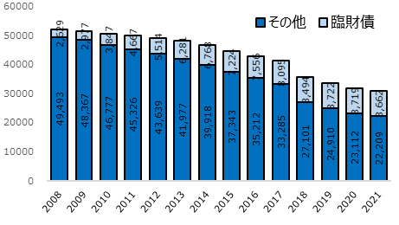
府市の財政再建の取組
■財政再建の取組
○ 先に記載の府市一体の取組に加えて、府、市それぞれの財政再建の取組により、財政状況は大きく改善。
将来世代に負担を先送りしないことを基本に、健全で規律ある財政運営を行ってきた結果、府市ともに
地方債の残高は減少し財政調整基金が増加。また、経常収支比率は府市税収の増などにより回復。
○ 大阪府の減債基金については、計画的に復元が進み、2023年度末に復元が完了する見込み。
○ 大阪市の財務リスクの処理についても、阿倍野再開発やオーク200について市負担解消に目処。
【大阪府の財政】
【財政調整基金残高】
【経常収支比率】
【減債基金】
（億円）
（％）
（億円）
これまでの減債基金の復元額
430％増
2008借入 ストップ
2月補正
2009～22累計
4,992億円
決算
剰余金
減債基金
借入累計額
5,202億円
当初予算
（年度）
（年度）
出典：大阪府「大阪府の財政状況等について（IR資料）」、「平成28年度当初予算
案の概要」をもとに副首都推進局で作成
出典：大阪府「財政ノート」をもとに副首都推進局で作成
（年度）
出典：大阪府「大阪府の財政状況等について（IR資料）」をもとに副首都推進局で作成
【大阪市の財政】
【地方債残高】
【経常収支比率】
【財務リスクの処理（阿倍野・オーク200）】
（億円）
（％）
（年度）
（年度）
（年度）
出典：大阪市「財政のあらまし」「令和３年度 一般会計決算見込（速報版）」をもとに副首都
推進局で作成
出典：大阪市「財政のあらまし」をもとに副首都推進局で作成
（億円）

Slide 23
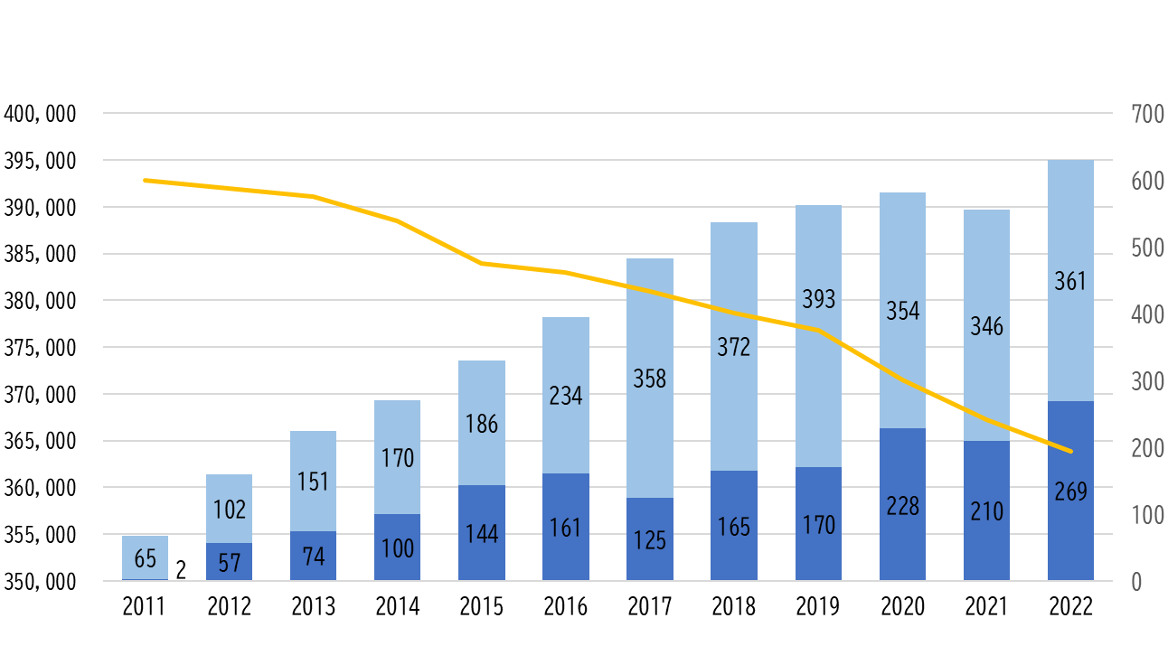
■新たな投資（教育・子育て環境の充実）
○ 財政再建の取組などで生み出された財源を活用。教育・子育て環境の充実など現役世代への重点投資。
「現役世代への重点投資」（こども・教育）の予算およびこども人口の推移 （大阪市）
（18歳以下）
（人）
（億円）
392,842人
630
563
582
556
537
こども予算
483
395
330
270
363,834人
225
159
教育予算
67
（年度）
全体（一般会計・当初予算）に占める割合（‰）
3.9
‰
9.5
‰
13.5‰
16
‰
19.1‰
23.9‰
27.4‰
30.2‰
30.7‰
32.9‰
30.4
‰
34.2‰
23

Slide 24
【教育・学習環境の充実】
【子育て環境の充実】
塾代助成
市内在住の中学生に学校外教育に利用できる「塾代助成カード」を交付。
待機児童
対策
2017年度より区役所庁舎・市役所本庁舎、市営住宅などを活用した保育施設の整備 など
大阪市
子育て世帯の経済的負担を軽減。こどもたちが
学力や学習意欲、個性や才能を伸ばす機会を提供
従来の手法にとらわれない特別対策の取組
大阪市
学校給食
2019年度に市立全中学校の給食提供方法を学校調理方式へ移行。コロナウイルス感染症を踏まえ、2020年度から2022年度までの市立学校の学校給食を無償化。
幼児教育
無償化
2016年度に５歳児の幼児教育の無償化を国に先駆け実施
2017年度より、４歳児、認可外保育施設のこどもも新たに対象
大阪市
小学校・中学校の９年間で学校給食を教材とした食育を推進
大阪市
質の高い幼児教育とあわせ
社会全体でこどもの成長を支える環境を構築
教育ICT
の推進
2023年度に達成予定だった、市立全小中学校における学習者用端末の１人１台環境の整備を、2020年度に前倒して整備 など
こども
医療費助成
2017年度より18歳までの入・通院医療費助成を実施
大阪市
ICTを活用した教育の深化
大阪市
こどもの医療に係る負担を軽減
安心してこどもを生み・育てることのできる環境を整備
私立高校
の授業料
無償化
2010年度に全国に先駆けて私立高校等授業料無償化制度を創設
2016年度より多子世帯（子ども三人以上）に配慮した制度を創設
2019年度より多子世帯支援の要件を緩和（子ども二人以上世帯も対象）
病児・
病後児保育
2014年度よりひとり親家庭等を対象とした利用料減免
2015年度より病児保育施設の開設準備や予約システム導入の経費を補助 など
大阪府
大阪市
子育てしながら働き続けられる環境を整備
全国ナンバー１※の授業料支援
※生徒一人あたりの授業料助成額
大阪公立大学等の授業料等
無償化
2020年度より国制度に府独自の制度を加え、公立大学法人大阪が設置する大学等（大阪公立大学・府立大学・市立大学・大阪公立大学高専）の授業料等を支援
医療的
ケア児
通学支援
2020年度より医療的ケアが必要な児童生徒の通学体制を整備するため、介護タクシー等に看護師が同乗し、通学を支援 など
大阪府
子育て世帯の経済的負担を軽減
大阪府
児童生徒の学習機会の保障

Slide 25
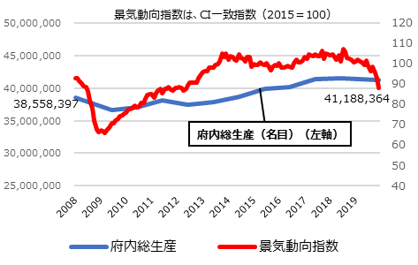
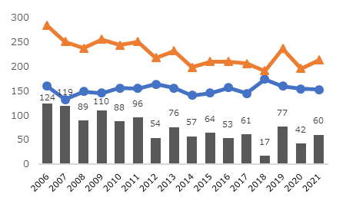
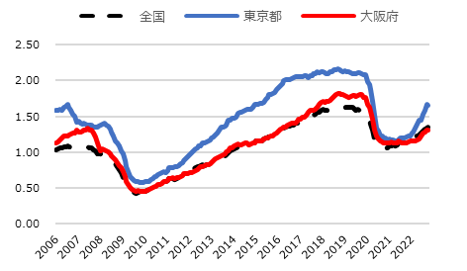
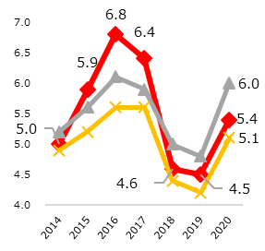
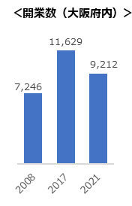
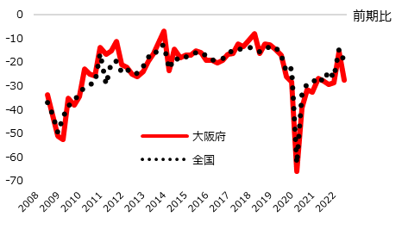
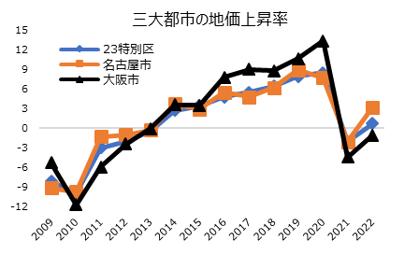
指標で見る経済・社会の動き
■経済関連の指標
○ 新型コロナ拡大以前は、2008年のリーマンショック後に急速に落ち込んだ後、インバウンドの飛躍的な増加など
も背景に、緩やかな回復基調が続いていた。景気動向指数と府内総生産をかけあわせた動きを見ると、景気動向
指数が先行する形で府内総生産が増加。開業率も上昇し、企業本社の転出超過も縮小傾向。
○ 新型コロナ拡大前後は、2020年春から急速に悪化し、好調であったインバウンドはほぼ蒸発。現在は中小企業景
況調査で悪化が見られるものの、有効求人倍率や商業地価は改善傾向。
【景気動向指数と府内総生産（GDP）（大阪府）】
【本社転入出】
【有効求人倍率（季節調整値）】
府内総生産
（百万円）
景気動向指数
（社）
（倍）
転出
景気動向指数（右軸）
1.65 東京
転入
1.35 全国
1.30 大阪
転出超過
[棒グラフ]
（年度）
（年）
（年）
リーマンショック
出典：大阪府「府民経済計算」、大阪府「景気動向指数」をもとに副首都推進局で作成
※府内総生産の2008～2010年については2018年度(平成30年度)値を、2011～2019年
については2019年度(令和元年度)値を使用
出典：帝国データバンク「本社移転企業調査」をもとに副首都推進局で作成
出典：厚生労働省 「職業安定業務統計」をもとに副首都推進局で作成
【開業率】
【中小企業景況調査業況判断（DI季節調整値）】
【商業地価】
（%）
（％）
全国▲19.5
東京都
大阪府
全国
大阪▲27.7
1.6倍
1.3倍
（年度）
（年度）
（年）
（年）
※DI：景気の見通しについて「好転」企業割合から「悪化」企業割合を差し引いた値
出典：国土交通省「地価公示」をもとに副首都推進局で作成
出典：厚生労働省「雇用保険事業月報」をもとに副首都推進局で作成
出典：中小企業基盤整備機構「中小企業景況調査」をもとに副首都推進局で作成

Slide 26
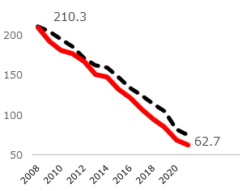
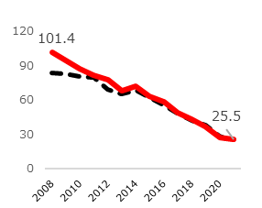
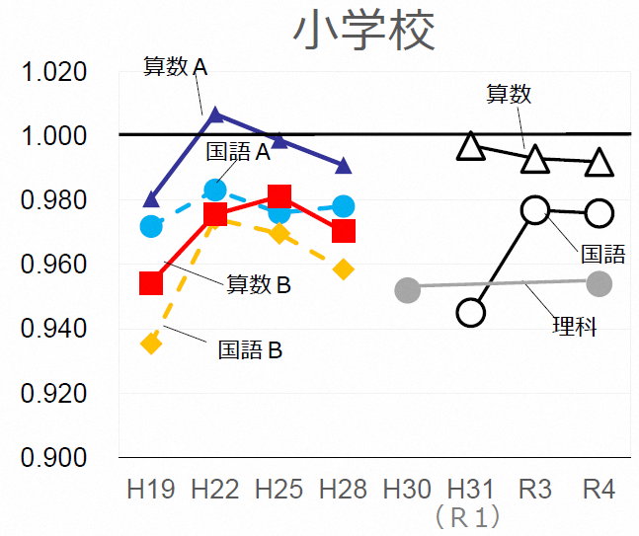
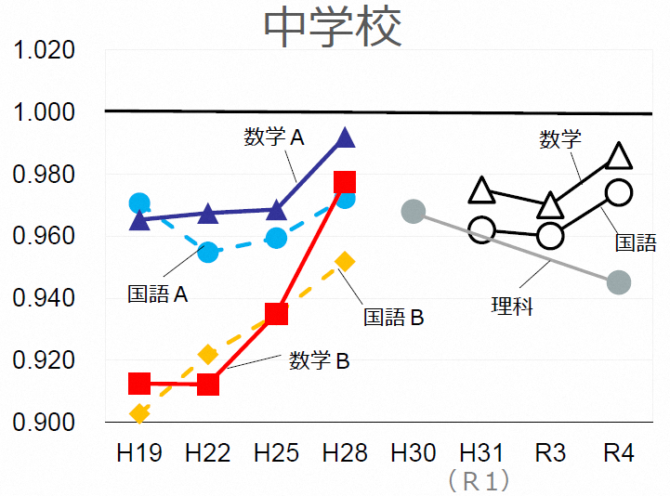
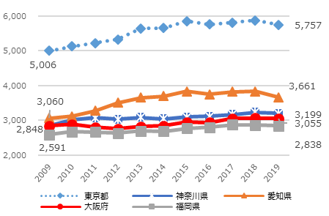
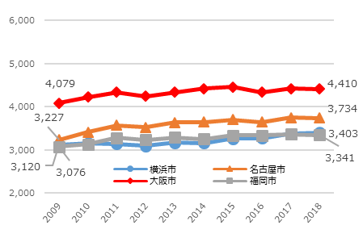
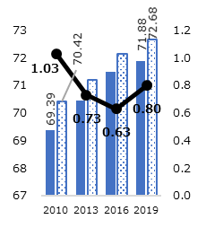
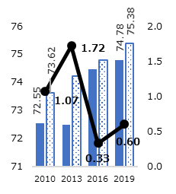
■社会関連の指標
○ 安全・安心や健康、教育などの暮らしに密接に関連する社会関連の指標の改善には息の長い取組が必要
であり、官民の力をあわせたより一層の努力が不可欠。
○ そのうえで、近年の推移を見ると、刑法犯や街頭犯罪の認知件数は大きく減少。健康寿命の全国平均と
の差も、男女とも縮小傾向。学力テストの正答率も、小・中学校ともに理科については全国平均との差
はあるが、国語、算数、数学はおおむね全国平均まで改善。一人当たりの府民所得は東京都に比べ低い
水準も、市民所得は政令指定都市（20市）で高い水準を維持しており１位。
【刑法犯と街頭犯罪】 東京都との推移比較
【学力テスト（小学校・中学校）】
刑法犯認知件数
街頭犯罪認知件数
※全国の平均正答率を1.000としたときの、大阪府（政令市を含む）の各教科の平均正答率の推移
（平成30年までは各教科Ａ・Ｂの2区分）
・ 調査の内容：教科に関する調査（国語、算数・数学）
※平成24年度から理科を追加。理科は3年に1度程度の実施。
※平成31年度（令和元年度）から英語を追加。英語は3年に1度程度の実施。
・ 出題数：１教科あたりおおむね14～20問程度
「全国学力・学習状況調査」
・ 文部科学省が2007年 (平成19年)より実施。
・ 調査の対象学年：小学校第６学年、中学校第３学年
（千件）
（千件）
東京
R4の全国平均との差
R4の全国平均との差
大阪
大阪
算数
16問中
0.1問相当
0.986
数学
14問中
0.1問相当
東京
0.991
0.974
0.976
14問中
0.2問相当
国語
14問中
0.3問相当
対2008年比
大阪 ▲70％
対2008年比
大阪 ▲75％
国語
0.945
0.954
17問中
0.5問相当
理科
21問中
0.6問相当
理科
（年）
（年）
（年）
（年）
出典：警察庁「犯罪統計資料」
出典：大阪府教育庁HP「全国学力・学習状況調査結果概要」をもとに副首都推進局で作成
【健康寿命】
【一人当たり府民所得の推移】
【一人当たり市民所得の推移（指定都市比較）】
男性の健康寿命
女性の健康寿命
（千円）
東京都
（千円）
（歳）
（歳）
全国との差
全国
大阪府
愛知県
神奈川県
大阪府
福岡県
（年度）
（年）
（年）
（年度）
出典：厚生労働省「健康日本21(第二次)の推進に関する研究」をもとに副首都推進局で作成
出典：内閣府「県民経済計算」をもとに副首都推進局で作成
※2009～2010年度については2018年度(平成30年度)値を、2011～2019年度については
2019年度(令和元年度)値を使用
出典：内閣府「県民経済計算」をもとに副首都推進局で作成

Slide 27
大阪の強み

Slide 28
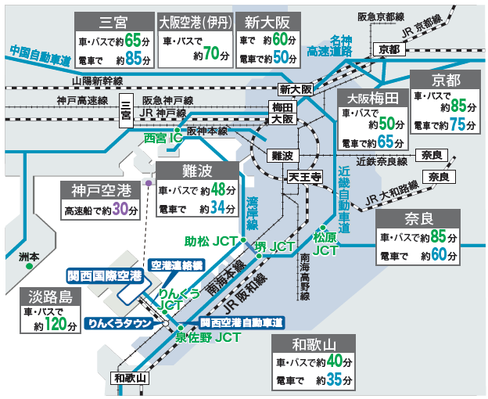
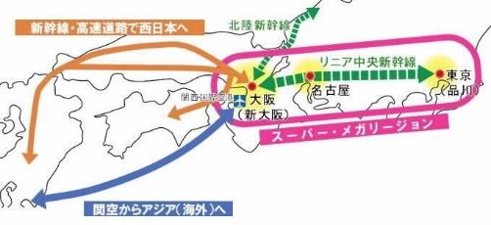
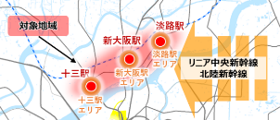
大阪の強み
○先に記載のこれまでの取組実績と経済・社会の動きを踏まえ、現時点での大阪の強みを「交通ネットワーク・まちづくり」「ビジネス・働く」「学術研究・学ぶ」「暮らす・楽しむ」の四つに分けて整理。あわせて、大阪の強みの根底にある「大阪人気質」、また、大阪が世界でどう見られているかについても確認。
■ 交通ネットワーク・まちづくり
【都市に賑わい、魅力を呼び込むまちづくり】
【国内外とのビジネス、都市生活を支える交通ネットワーク】
○ 関西国際空港や大阪港は大阪が有する国際的な
人流・物流の拠点。
道路、鉄道ネットワークについても、阪神高速大和川線に加え、淀川左岸線など府市が連携して整備を促進。
Osaka Metroなど利便性の高い都市内交通網は大阪の強み。東京に比べ鉄道混雑度も低い。
今後も、北大阪急行や大阪モノレールの延伸、なにわ筋線の整備などが進行。引き続き、着実な整備が必要。
○「みどり」空間の形成に向け、うめきた２期の民間
開発を推進中。2023年３月にJR大阪駅うめきた地
下ホームがオープン。2024年夏ごろに一部先行ま
ちびらき。着実に都市魅力は向上。
○ 世界有数の広域交通ターミナルのまちづくりの実
現（20～30年先）をめざし、新大阪駅周辺地域の
まちづくりも進んでいく。
○ さらに、夢洲や大阪城東部地区のまちづくりなど
の予定。
○ 今後は、都心部等の拠点開発に加え、郊外部等で
の拠点エリア形成や身近なまちづくりも重要。
関西国際空港からの時間
三大都市圏主要区間平均混雑度
東 京 | 108％(107％)
大 阪 | 104％(103％)
名古屋 | 110％(104％)
新大阪駅周辺地域のまちづくり
2021年度実績 カッコ内は前年度
混雑率：最混雑時間帯1時間の平均
（主に2021年10月～11月の１日又は複数日の
乗車人員データを基に算出）
出典：関西エアポートHP
出典：国土交通省「都市鉄道の混雑率調査」
出典：新大阪駅周辺地域都市再生緊急整備地域まちづくり方針2022

Slide 29
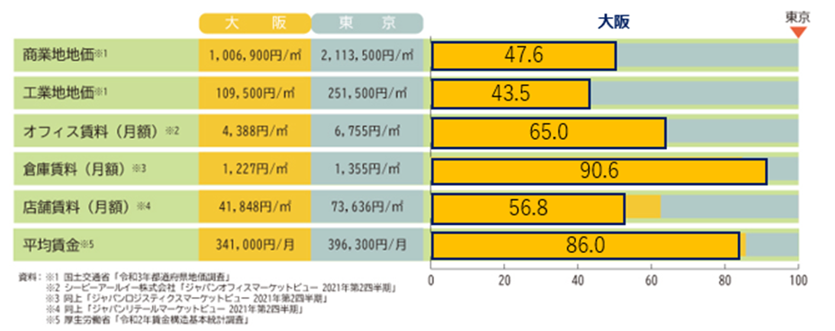
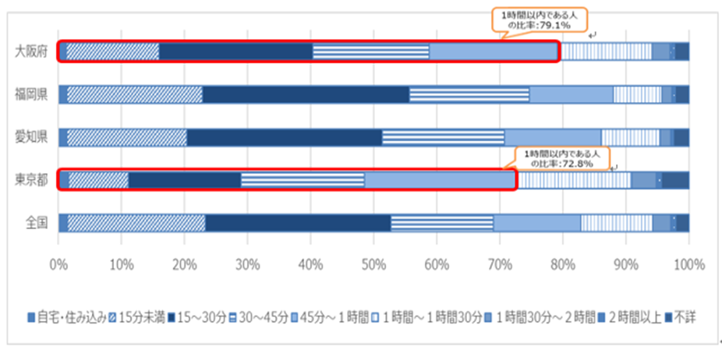
■ ビジネス・働く
【国内外から投資を惹きつけるビジネスの魅力】
【国内外から人を惹きつける就業の魅力】
大阪を中心とする関西で見ると、オランダ一国に匹敵する巨大な経済集積とバランスのとれた産業構造を有するのが、大阪の優位性。市場規模も大きい。
○ 関西国際空港などのインフラもあり、成長するアジ
アとの強い経済関係。
○ 個別の産業分野を見ると、ライフサイエンスやエネ
ルギー分野の研究や生産の拠点集積が大阪の強み。
○ 大阪観光局に加え、大阪産業局や大阪産業技術研究
所などによる産業支援等の仕組みも整ってきた。
○ 地価やオフィス賃料などのビジネスコストは東京よ
り低廉。経済指標も、新型コロナからの改善傾向。
○ 力強い成長に向けて、大阪産業局の産業支援機能な
どの強化を着実に進めるとともに、ライフサイエン
スなどの強みを生かしたイノベーション創出に加え
今後は社会課題解決や若者のチャレンジの観点から
スタートアップの創出と成長支援が重要。
○ 多くの働く場が存在。有効求人倍率は新型コロナ
で急激に落ち込むも改善傾向。
○ 東京に比べて、通勤時間も短く、混雑度も低い。
○ 一方で、大学卒業を機に多くの若者が東京に移る
現状を踏まえ、今後は、働き方や働きがいも含め
て、より魅力的な就業の場を官民一体で多く作っ
ていくことが重要。
また、女性や外国人をはじめ、さまざまな人が仕
事などを通じて活躍できる環境づくりも重要。
大阪・関西の経済規模
大阪 府内総生産 約3,620億ドル | アラブ首長国連邦 GDP 約3,780億ドル
関西 域内総生産 約7,750億ドル | オランダ GDP 約8,340億ドル
出典：2020年度版なにわの経済データ（2017年名目値）をもとに副首都推進局で作成
低いビジネスコスト
職場までの通勤時間（比率）
出典：INVEST OSAKA HP
出典：総務省「住宅・土地統計調査(2018年)」をもとに副首都推進局で作成

Slide 30
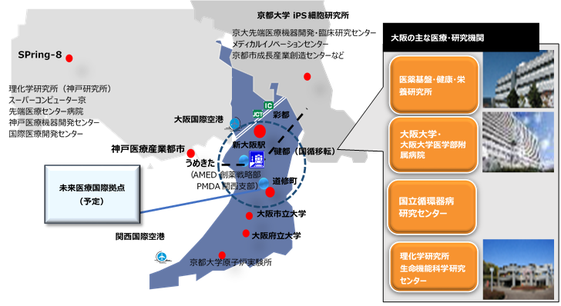
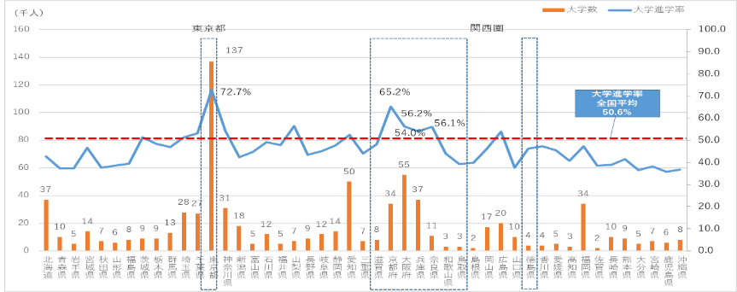
■ 学術研究・学ぶ
【イノベーション、社会課題解決の基盤を成す学術研究集積】
【国内外から人を惹きつける学びの環境の充実】
○ 適塾、懐徳堂などの歴史。今も東京に次ぐ大学数。
○ 大阪公立大学も開学。2025年秋頃には大阪城東部地区
のまちづくりを先導する新キャンパスを森之宮に開設
予定。他の大学もビジネスの中心に近い都心部への
サテライト設置を進めている。
○ ライフサイエンス分野において、イノベーションを生
み出す大学や研究開発機関等の集積。中之島における
未来医療国際拠点の整備も進んでいる。
○ エネルギー分野についても、世界最大級の大型蓄電シ
ステムの試験・評価施設を有している。
○ 引き続き、大阪公立大学における都市シンクタンク機
能や技術インキュベーション機能の強化のほか、学術
研究機関での高度な研究成果の発現と、行政、経済界
と一体での研究発のイノベーション創出が必要。
○ 京都、兵庫などを加えた関西において多くの大
学生が学んでいる。女性の大学・短大等への進
学率は全国平均を上回り、地元進学率も全国の
なかで上位。
○ 外国人留学生の受入数も、東京に次いで多い。
（18,232人 全国シェア8.3％ 2020年 専門学校等含む。）
○ 社会人をはじめとする学び直しの環境も整いつ
つある。
（文部科学省「マナパス」掲載の通学用講座数 308講座
東京1,263講座 神奈川214講座 2022年5月時点）
○ 小・中・高等学校における教育環境の充実にも
取り組んでいる。
○ 引き続き、教育・子育て環境の充実、小・中学
校における学力向上に取り組むとともに、大阪
公立大学をはじめ、大学における教育環境の充
実や学び直しの機能強化を着実に進めることが
重要。
ライフサイエンス分野における研究・開発機関の集積
大学進学率・大学数（2016年）
出典：大阪府「令和の地方分権改革に向けて～⼤阪・関⻄における分権型社会に向けた検討報告書〜」
（中央教育審議会大学分科会将来構想部会資料）
出典：大阪府・大阪市「副首都ビジョン（2020年３月修正版）」

Slide 31
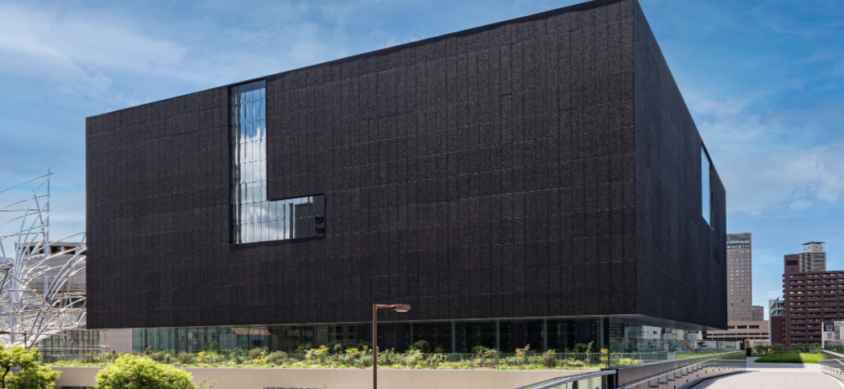
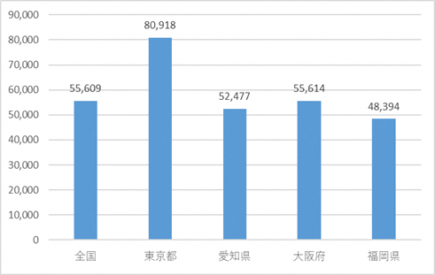
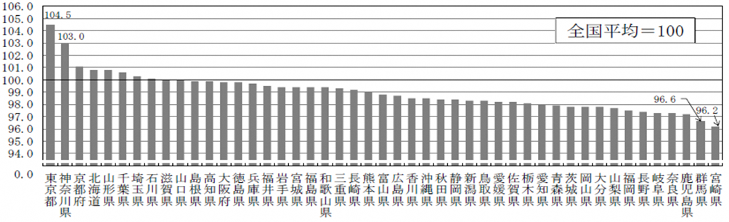
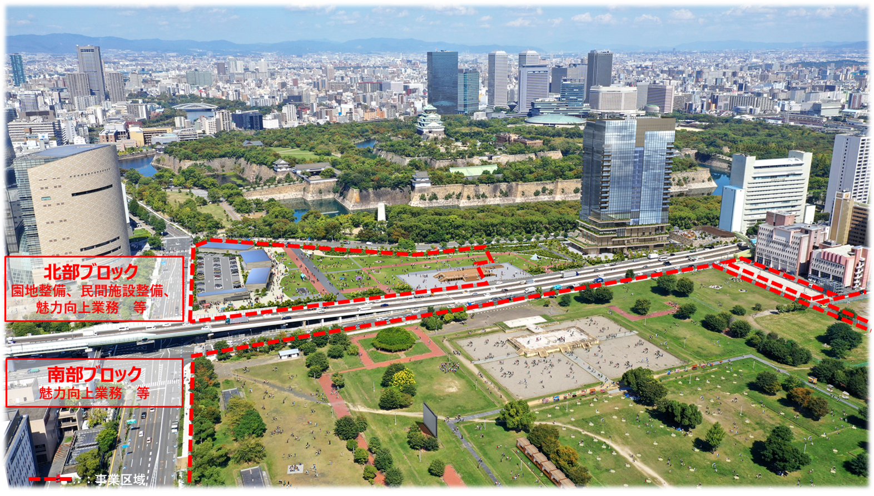
■ 暮らす・楽しむ
【利便性が高く、健康で快適な暮らし】
【歴史・伝統・文化や自然を感じる都市空間】
○ 全国平均より低い物価や、東京より低くほぼ全国
平均である家賃水準。
○ 充実した交通ネットワークと多くの商業施設、豊
かな食の魅力を有するなど、ウォーカブルで暮ら
しやすいまちとしての高いポテンシャル。
○ 10歳若返りなど健康寿命延伸の取組や、治安向上
の取組も進めている。社会関連の指標からも犯罪
件数は大きく減少。健康寿命の全国平均との差も
縮小傾向。
○ 今後は、大阪市・堺市を含む市町村間の連携など
により住民に身近なサービスの維持、向上を図
るとともに、人中心の身近なまちづくりや、健康
寿命の延伸、さらなる治安の向上などに注力する
ことが重要。また、外国人にとって暮らしやすい
環境整備も重要。
○ 商人のたしなみとして育まれてきた上方芸能の伝統。
都心部から近くに周辺山系の豊かな自然。
○ 2013年に大阪観光局を設置。水都大阪などを推進。
○ 2022年２月開館の大阪中之島美術館を核にミュージア
ムゾーンの形成など中之島エリアブランド化も進んで
いる。難波宮跡公園の整備にも着手。
○ 大阪市域外でも世界遺産の百舌鳥・古市古墳群の保
存・活用の取組。万博記念公園駅前では大規模アリー
ナを核にスポーツ・文化拠点づくりも予定。
○ 今後は、歴史・伝統・文化を感じることのできる都市
空間の形成とともに、都市のみどりの充実やカーボン
ニュートラル実現への取組等に一層注力する必要。
加えて、G７大阪・堺貿易大臣会合や大阪・関西万博、
IRの立地などにより、大阪の都市ブランドを向上させ
ていくことが重要。
【借家の1か月あたり家賃】
【消費者物価地域差指数】
（大阪中之島美術館）
出典：(公財)大阪観光局HP
（難波宮跡公園）
出典：大阪市役所の点検・棚卸し結果
(円)
出典：総務省「住宅・土地統計調査(2018年)」をもとに副首都推進局で作成
出典：総務省「小売物価統計調査」
（百舌鳥・古市古墳群（仁徳天皇陵古墳））
出典：(公財)大阪観光局HP

Slide 32
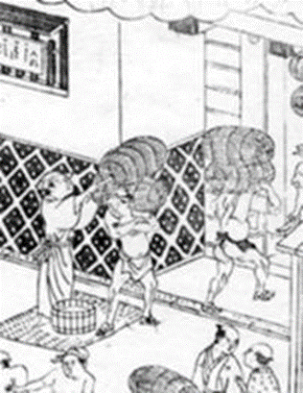
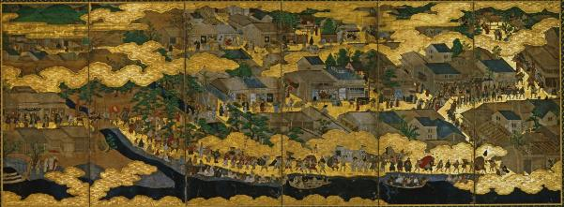
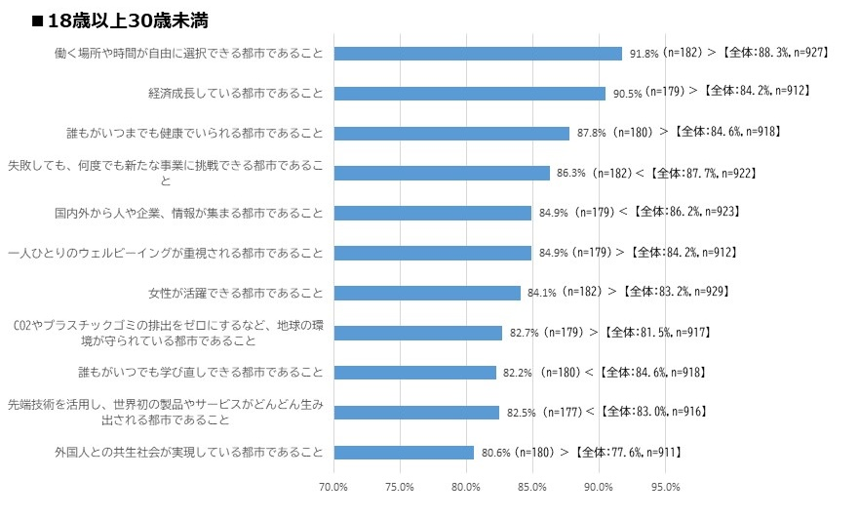
■ 大阪人気質（フレンドリー、エネルギッシュ）
大阪の強みの言わば根底にある、寛容性が高くノリのいい大阪人気質についても確認。
大阪は、古くから国内外から人を呼び込み、海外と交流するなかで独自の歴史や文化を育んで成長。世界に先駆けた先物取引
市場の開設や自治都市の歴史など進取の気性。今もエネルギッシュといったイメージが強い。
また、大阪人には、カオスやフレンドリーといった言葉に代表される若者や女性、多様な個人に対する寛容な気質。
これを最大限に生かし、国内外から多くの人を集め、多様な交流からスタートアップやイノベーションにつなげていく。
フレンドリー、エネルギッシュな大阪人気質は副首都実現の大きな力となるもの。
府民アンケート調査では、若者は、将来の大阪に大切だと思うこととして、
「働く場所や時間が自由に選択できる都市」、「経済成長している都市」を
選択した割合が高いことに加え、「一人ひとりのウェルビーイングが重視さ
れる都市」などの項目を大切とした回答割合が他世代より高くなっている。
堂島米相場会所
自治都市 堺
府民アンケート若者が将来の大阪にとって大切に思うこと
出典：大阪府・大阪市「万博のインパクトを活かした大阪の将来に向けたビジョン資料編（大阪の将来像を導くにあたっての基礎資料）」
出典：堺市HP
大阪の人のイメージとして「フレンドリー」と回答した人の割合
「当てはまる」「どちらかというと当てはまる」と回答した人は87.8％（832人）※わからないは除いて集計。全体サンプル数948人
出典：大阪府政策マーケティングリサーチ「おおさかＱネット」を活用した
府民アンケート調査（2022年７月実施）
都市イメージへの共感度合いランキングで大阪が上位の項目
※堺市 13位
※堺市 15位
※堺市 13位
※大阪市 15位
※それぞれの項目について、「大切だと思う」、「どちらかというと大切だと思う」、「あまり大切と思わない」、
「全く大切と思わない」、「わからない」の五つの選択肢のうち、「わからない」は除いて集計。
※回答者が住んでいる都市に対するイメージ。複数回答。
出典：大阪府政策マーケティングリサーチ「おおさかＱネット」を活用した
府民アンケート調査（2022年７月実施）
出典：三菱UFJリサーチ＆コンサルティング「市民のプライド・ランキング」

Slide 33
■ 世界の都市ランキング（大阪が高い評価を受けている）
○ 世界の様々な都市ランキングの中で、近年、大阪が高く評価されている。
○最も住みやすい都市ランキング
【エコノミスト誌】
○最も魅力的な都市ランキング
【コンデ・ナスト・トラベラー誌】
○都市活力ランキング
（商業用不動産部門）
【ジョーンズ・ラング・ラサール社】
〈直近２か年のランキング〉
2020年：２位
2022年：10位
※2021年はランキング資料なし
〈直近２か年のランキング〉
2021年：２位
2022年：圏外（トップ10外）
〈直近２か年のランキング〉
2019年：１位
2020年：７位
※2021年、2022年はランキング資料なし
［大阪が評価されている点]
・治安などの安定性
・医療サービスの提供や質、
医薬品へのアクセス
・私立、公立教育の量と質
※４年連続でトップ10入りしているのは
大阪とメルボルンのみ
［大阪が評価されている点]
・必ず食べるべき名物料理がある
美食都市であること
・プロスポーツの盛り上がりや地元
ファンの熱狂ぶりは、ニューヨークや
ロンドンに匹敵すること など
［大阪が評価されている点]
・大阪の市場ファンダメンタルが好調で、
数年間は底堅いオフィス需要と
力強い賃料上昇が予想されること
・G20サミット開催や大阪・関西万博の
開催地に決定したことで、インフラ
整備や再開発の増加が見込まれること
など
※2020年、日本で大阪のみがトップ10入り
〈ランキングの概要〉
・イギリスのエコノミスト誌の
調査部門が実施したもの。
・対象都市は世界173都市
・評価項目を100点満点で採点し、平均
得点の高い順にランキングを決定。
・評価項目は「安定性」、「医療」、
「文化・環境」、「教育」、
「インフラ」の５項目。
〈ランキングの概要〉
・アメリカのコンデ・ナスト・
トラベラー誌が実施したもの。
・対象となる都市として定められた
基準はなく読者が自由に好きな
都市を投票し、ランキングを
決定している。
・読者数は米国版で約300万人、
英国版で約14万人。
〈ランキングの概要〉
・アメリカのジョーンズ・ラング・
ラサール株式会社が実施したもの。
・現在最も成長している都市経済や
不動産市場を分析した年次レポート。
・約130都市を対象としており、
社会経済及び商業用不動産の
モメンタムから構成されるスコアを
加重平均し評価。
次章以降では、これまでの取組と大阪の強みの再確認を踏まえ、今後の取組の方向性と具体の取組を明示。

Slide 35
第３章

Slide 36
今後の取組の方向性
○ 前章の「大阪の強み」において、個々の項目ごとに
整理しているが、引き続き、軌道に乗りつつある都
市としてのベーシックな基盤整備（交通ネットワー
クや都心部などの拠点エリアの形成に加え、スマー
トシティ等）を着実に推進。
○ 加えて、これまでの取組を土台に、大阪の強みであ
る分厚い経済や学術研究の集積等を生かしたスター
トアップやイノベーションを促すためのチャレンジ
の後押しへの更なる注力。
さらに、ウェルビーイングや社会課題解決（環境・
少子高齢化・多様性等）の観点から、都市に不可欠
な暮らしやすさ・働きやすさ・楽しさに関する、新
たな強みの付加に努めていくべき。
（大阪の将来を担っていく若者は、ウェルビーイン
グや女性活躍、環境、外国人共生などを大切にする
傾向。）
○ 府市一体で副首都化を進める段階から、府市一体を
核として、市町村、経済界、住民の共感を得ながら、
一緒に取組を加速させていく段階となっている。
○ その大きな推進力になるのが、フレンドリー、
エネルギッシュな大阪人気質。
○ これを最大限生かして、オール大阪で取組を進め、
世界的な大阪の評価を上げ、ブランド力を向上。
変革を先取りし、魅力にあふれ、ワクワクする都市
として、国内外から選ばれる副首都・大阪を創って
いく。
（都市の強みを生かした都市ブランド向上イメージ）
副首都・大阪
国内外から選ばれる
都市ブランドの向上
暮らしやすさ、
働きやすさ、楽しさ
ウェルビーイング
社会課題解決
新たな強みに
国内外の人を
惹きつける魅力、
若者のチャレンジ、
女性の活躍
更に
注力
チャレンジの後押し
ビジネス環境等
フレンドリー、
エネルギッシュな大阪人気質
都市としてのベーシックな基盤
交通・まちづくり、
安全・危機管理機能
＋スマートシティ等
引き続き注力

Slide 37
■ 副首都・大阪のめざす都市のイメージ
〇 スタートアップとイノベーションの創出、産業構造の転換による成長と、社会課題の解決を、ビジネス
環境などのチャレンジしやすさに加え、都市としての暮らしやすさや、働きやすさ、楽しさの面からも
追求。
〇 変革を先取り、魅力にあふれ、ワクワクする都市として、国内外から多くの人や投資を惹きつける都市
をめざす。
変革を先取り 魅力にあふれ ワクワクする都市
国内外から多くの人や投資を惹きつける
大阪人気質
これまでの府市一体の取組・
イノベーションの創出
スタートアップの創出
世界標準の都市機能の充実
人が中心
暮らしやすさ、
（フレンドリー、エネルギッシュ）
チャレンジの
後押し
P.39～
・若者がチャレンジできる
働きやすさ、
・女性が活躍できる
楽しさ
府市一体を核に行政体制の整備
ビジネス環境等
・次世代を育む
ウェルビーイング
社会課題解決
P.46 ～
大阪の強み
都市としてのベーシックな基盤
チャレンジを促す経済政策
交通・まちづくり、安全・危機管理機能
＋スマートシティ等
P.50 ～
副首都・大阪を支える
次ページ以降で、世界標準の都市機能の充実、府市一体を核に行政体制の整備、チャレンジを促す経済政策について、順次記載。

Slide 39
世界標準の都市機能の充実
○ 世界の先進的な都市に目を向けると、それぞれが持つ強みを生かして、スタートアップとイノベーションの創出、産業構造の転換により経済成長を実現することに加え、経済の基盤となる人や暮らしに着目した都市機能の充実を図ることにより、世界の中でその優位性を発揮し、都市のブランドを確立しようとしている。
○ 国内はもとより、世界を視野に副首都・大阪を実現していくうえでは、これまで注力してきた交通ネットワーク整備をはじめとする「都市としてのベーシックな機能」の向上はもちろんのこと、経済活動などでの「チャレンジを後押しする機能」、さらには、豊かで楽しさに満ちた生活を実現するための「暮らしやすさ、働きやすさ、楽しさを高める機能」の充実を図ることが重要。
世界標準の都市機能
チャレンジを後押しする機能
・大阪公立大学の機能
発揮（技術インキュ
ベーション機能など）
・チャレンジ支援強化
（産業局、観光局など）
・最先端の実証都市
・国際金融都市
・「おもろい」アイデア
の出会う場
・成長分野へ人材流動
+
暮らしやすさ
働きやすさ
楽しさを
高める機能
チャレンジを
後押しする機能
暮らしやすさ、働きやすさ、楽しさを高める機能
など
・子育て、教育環境充実
（学力向上など）
・治安の向上
・健康寿命の延伸
・若者の魅力的な就業の場
・女性をはじめ、誰もが活躍
できる環境
・人中心の身近なまちづくり
・カーボンニュートラル
+
都市としてのベーシックな機能
など
都市としてのベーシックな機能
・交通ネットワーク
・都心部やベイエリアの
拠点エリア形成
・安全・危機管理機能の強化、
生活インフラの最適化
（消防・水道など）
・スマートシティ
・自動運転、空飛ぶクルマ、
MaaS
・都心部周辺や郊外部の
拠点エリア形成
+
など

Slide 40


■ 都市としてのベーシックな機能
これまでの府市一体でのインフラ整備などの取組を更に前進させ、DX面での市町村、民間も巻き込んだ基盤強化など、都市としてのベーシックな機能をより分厚いものにしていく。
国内外とのビジネスや都市生活を支える交通ネットワーク、海外都市との玄関口となる空港や港湾機能の充実、
都心部・ベイエリアに加え、都心部周辺、郊外部での拠点形成などにより、成長を支えるインフラの整備と高いアクセシビリティを実現。
消防力の強化や地震・津波対策等の安全・危機管理機能の強化、府内市町村水道の広域化などの生活インフラの最適化など、府民の安全・安心を支える基盤的な公共機能を高度化し、持続的、安定的な住民サービスを提供。
住民QOL向上と都市競争力の強化をめざし、行政データと民間データを連携して様々なサービスを提供する大阪広域データ連携基盤（ORDEN）を整備し、スーパーシティ型国家戦略特区の仕組みも活用しながら、モビリティ（自動運転、空飛ぶクルマ、MaaS）をはじめとする先端的サービスを展開。
商いのまちとして育んできた「民都」のポテンシャルを生かし、公と民が手を携え、社会課題の解決を図る公民連携やフィランソロピーを促進。
ミッシングリンクの解消 淀川左岸線
高速道路ネットワーク
南北軸・空港アクセスの充実 なにわ筋線
鉄道インフラの整備
関西国際空港 大阪港
空港・港湾機能の高度化
ミッシングリンクの解消に引き続き取り組むとともに、高速道路ネットワークを有効に活用するため、都心部の渋滞緩和などに向けた、公平で利用しやすい料金体系の実現をめざす。
大阪モノレール延伸や、なにわ筋線の整備などを着実に進めるとともに、MaaSの導入などによるアクセシビリティの強化を図り、国内外とのビジネス、都市生活を支える交通ネットワークの強化をめざす。
民主導での関西国際空港と大阪国際（伊丹）空港の一体運営により、便利で快適な空港機能の更なる強化を図る。
関西国際空港のより一層の国際ネットワークの充実や、空港キャパシティの拡充、さらには交通ネットワークの充実に取り組む。
大阪港湾局のもと、大阪港と府営港湾の強みを生かし、物流拠点面や観光・クルーズ面での機能強化を推進する。
出典：関西国際空港全体構想促進協議会HP

Slide 41


うめきた２期 新大阪 夢洲・咲洲
都心部などの拠点エリア形成
都心部周辺や郊外部の拠点エリア形成
消防 地震・津波対策 感染症対策
安全・危機管理機能の強化
都市に賑わいを呼び込むまちづくりとして、開発中のうめきた２期などの新大阪・大阪エリア、大阪城周辺エリア、なんば・天王寺・あべのエリアなどの都心部や、夢洲・咲洲エリアなどのベイエリアにおける拠点エリアの形成を図る。
都心部の拠点開発効果の波及と多様な働き方・暮らしが選択できるまちの実現に向け、堺都心周辺エリアや中央環状等の都市軸上のエリアにおいて、多様な都市機能を備えた拠点エリアの形成を図る。
消防・防災力の向上、さらには西日本の消防・防災の拠点とするため、将来の消防の一元化を進め、府域全体における機能の高度化、最適化を図る。
地震や津波などの防災面
での危機管理対策として、
防潮堤の液状化対策や三
大水門の更新、密集市街
地対策など、安全・安心
なまちづくりを推進する。
大阪健康安全基盤研究所の検査・研究体制や疫学調査研究機能の強化、感染症などの危機事象に対応するため、疫学専門家の育成を推進する。
自動運転 空飛ぶクルマ MaaS
（スーパーシティ）
自動運転、空飛ぶクルマ、MaaSなど、利便性の高い次世代モビリティを、スーパーシティ型国家戦略特区の仕組みも活用しながら、他都市に先駆けて実装していく。
安治川水門 パース図
うめきた２期完成予定イメージ
（提供：うめきた事業者）
水道 下水道 ごみ処理
生活インフラの最適化
スマートシティの実現 ORDENの実装
更なるデータ利活用
府内水道の基盤強化を図るため、大阪広域水道企業団と市町村水道事業者との統合を進めるとともに、市町村間の広域連携を推進し、さらなる技術連携の拡大や人材育成を推進する。
生活インフラである下水道事業やごみ処理事業については、持続性を確保する観点から、広域化・共同化や人材育成などソフト施策の充実を図る。
市町村DXの支援や地域DXの推進に加え、
大阪広域データ連携基盤（ORDEN）の実装と
更なる発展を図ることにより、大阪全体で
先端的サービスが提供されるスマートシティ
の実現をめざす。
オプトイン型により住民がデータ利活用への参画を促進することで、ウェルビーイングの
向上と合わせ、環境に配慮した生活様式への転換や社会課題の解決につなげていく。
民都・大阪
民間のスピード感やダイナミズムを社会課題の解決に生かす観点から、公民連携を推進するとともに、「民都・大阪」フィランソロピー会議のもと、引き続きフィランソロピー（寄附や社会的投資等を通じた公益的活動）を促進し、社会課題の解決につなげていく。

Slide 42



■ チャレンジを後押しする機能
○ これまでの府市一体の取組を土台に、大阪人気質（フレンドリー、エネルギッシュ）を生かして、大阪を、
チャレンジが次々生まれる都市にしていく。
○ スーパーシティ型国家戦略特区などをはじめ、規制改革や特区の仕組みを拡大し、規制から自由で、民の
ダイナミズムとスピード感が最大限に生かされる「最先端の実証都市」を実現。
○ 大阪で企業が生まれ、大阪で成長できるよう、リスクマネーの供給など、起業やイノベーションを支えるための多様な資金調達のメニューを提供。アジア・世界の活力を呼び込み「国際金融都市OSAKA」を実現。
大阪公立大学において、若者の人材育成はもとより、大阪の成長に寄与する「都市シンクタンク機能」と「技術インキュベーション機能」を充実。
大阪観光局による観光面での取組に加え、大阪産業局や大阪産業技術研究所による経営支援・技術支援を強化し、中小企業における経営高度化やスタートアップ、イノベーション創出に向けた環境を整備。
これらの学術研究機関、産業支援機関を核に、教育・研修機能や検査・研究機能、ORDENを活用した市場データなどの連携機能を、広く経済界や大学などとともに、中小企業やスタートアップ支援の一元的な都市共通基盤として整備。
若者をはじめ、ユニークな発想を持つ人が出会い、新規事業・社会課題の解決の新しいアイデアが磨かれる、大阪ならではの「おもろい」アイデアの出会う場を多く創設。
大阪公立大学などにおいて、学び直しやリカレント教育を充実。加えて、経済界などと連携して人材マッチングの仕組みづくりを進めることで、人材の流動化を加速。高度人材の国内外からの呼び込みとあわせて、成長分野への人材供給を推進。
「最先端の実証都市」の確立（特区制度のフル活用）
国際金融都市の実現（リスクマネーの供給）
大阪は東京に次ぐ経済規模と寛容性など、首都圏では難しいトライ・アンド・エラーを行うことができる最適な都市。
これまでの特区などの制度的検証を民間の
意見も聴きながら実施。
それを踏まえ、現状の規制改革や特区の
仕組みを拡大するとともに、リビングラボ
の仕組みを広げていくなど、副首都として、
規制から自由な実証都市を実現していく。
多様な資金ニーズに対応できるよう、
ベンチャーキャピタル、ファンド、
税制優遇など、企業誘致のインセンティブ
や投資・資金調達の仕組みを整備していく。
○ あわせて、エッジの効いた先駆的な
金融商品・市場の形成などを進め、
アジア・世界から投資を呼び込み、
ビジネスチャンスが生まれる
「国際金融都市OSAKA」を実現していく。
画像：経済産業省HP
出典：大阪府・大阪市
「大阪版万博アクションプラン（2022年12月改訂版）」
大阪取引所
出典：（公財）大阪観光局HP

Slide 43

大阪産業局、大阪観光局など
オール大阪でのチャレンジ支援強化
大阪公立大学
技術インキュベーション機能
都市シンクタンク機能発揮
「おもろい」アイデアの出会う場
→スタートアップ、イノベーション
大阪産業局が中心となり、専門家・サポーターとともに、中小企業の経営力強化、創業支援、国際ビジネス支援、事業承継支援などを引き続き実施。加えて、経営人材の育成、スタートアップの裾野拡大、チャレンジしやすい環境づくりを進める。
大阪観光局が中心となり、観光関連産業の高付加価値化や新しい多様なサービス展開などを支援していく。
大阪産業技術研究所が中心となり、産学官連携によるオープンイノベーションを推進しながら、多様な分野の技術支援に対応。環境など社会課題の解決にも資する研究を拡大。関西の他の公設試との連携を進める。
理系・文系・医療系の幅広い学問体系を擁する総合大学として、様々な社会課題解決に総合知を結集して取り組む。
「教育」、「研究」、「社会貢献」の基本機能に加え、「都市シンクタンク機能」、「技術インキュベーション機能」を発揮し大阪の成長に寄与。
各キャンパスに「産学官民共創リビングラボ」を配置し、「全学ネットワーク型イノベーションエコシステム」を構築することで、産学官共創により社会課題の解決に貢献する「知の拠点」をめざす。
アイデアと挑戦心をもった若者など多くの人が集まるということが発展の基盤。こうした人が出会い、新規事業・社会課題解決の新しいアイデアが磨かれ、社会に実装されていく多くの場を経済界、大学などと連携して作っていく。
【民間の取組事例：QUINTBRIDGE】
NTT西日本が運営。
企業・スタート
アップ・自治体・
大学などと共に、
「業界・地域課題の
解決」と「未来社会
の創造」をめざして
いる。
（スタートアップに関しては、P.50の経済政策も参照）
ビジネス共通基盤の整備
ORDENの活用、人材育成、研究
「チャレンジ、トライ＆エラー」評価
人材育成環境の構築
人材マッチングシステム
成長分野へ人材流動
大阪産業局、大阪産業技術研究所、大阪公立大学を核に、広く経済界、大学などとも連携して、中小企業、スタートアップ向けの教育・研修機能や検査・研究機能、ORDENを活用した市場データ等の連携機能を都市共通基盤として整備していく。
大学等で学んだ学生の大阪への定着や Uターンの促進に加えて、転職、スタートアップなど、失敗をおそれず何度もチャレンジできる環境を整え、国内外から高度人材の呼び込みを進める。
大阪公立大学などの学術研究機関の集積を生かして、高度人材の育成を進める。
リカレント教育のハードルとなっている職場理解を深めるための啓発に経済界と連携して取り組む。
あわせて、大阪公立大学における学び直し の機会の充実などにより他大学の取組を先 導していく。
学び直しとも連動させながら、人材のマッチングの仕組みを経済界と検討。
求人企業のニーズと必要なスキル、給与・処遇等に関するデータを見える化。スキルアップとマッチングにつなげるシステムの実現に取り組む。
（イメージ図）
共通のビジネス
基盤の整備
大阪産業局、大阪
産業技術研究所、
大阪公立大学等
（イメージ図）
中小企業
スタートアップ
アウトソーシング（強みに専念、産業構造転換）
連携・協力により（共通基盤のビジネス化含む）
経済界、府内の大学・
研究機関、市町村 など
現在の就業先
《転職希望者》
スキルアップ
マッチング
【データ集積】
成長分野
の企業
ライフサイエンス、 ヘルスケア、
エネルギーなど
個々の企業による
・社員教育
・研究開発
（研究、検査設備）
・データセンター
など
・人材育成機能
・研究開発支援機能
・研究、検査設備、
データセンター
の提供
・ORDENの活用
など
キャリア、
希望業務など
必要なスキル、
処遇など
成長分野への流動性を高める

Slide 44
■ 暮らしやすさ、働きやすさ、楽しさを高める機能
全国平均より低い物価や東京より低い家賃水準、多くの商業施設や食の魅力などの強みに、更に新たな強みを付加。若者をはじめ、国内外の多くの人が、大阪で学びたい、働きたい、暮らしたいと思い、ワクワクし、楽しさを感じるような魅力ある都市を作っていく。
女性、障がい者、高齢者、外国人など、様々な人が活躍することができる、とりわけ、働きたい人に、性別に関わりなく、多様な選択肢や機会を提供。
世界の多くの都市で取り組んでいる人中心の身近なまちづくりや健康寿命の延伸、さらなる治安の向上を図り、利便性が高く、健康で快適な暮らしを実現。また、スーパーシティ型国家戦略特区の仕組みを活用しながら、先端医療サービスを、国籍や場所を問わず、日常的に享受することができる環境整備を検討。
豊富な歴史、文化を誰もが気軽に感じられる空間やスポーツの推進・交流の創出、大阪ならではの賑わいを創出するイベント開催などによる都市魅力の創造、都市のみどりの充実、都市全体でのカーボンニュートラルへの取組などを通じて、住民の大阪への誇りを醸成するとともに、国内外に向けた都市ブランドの向上と発信を拡大。
人を惹きつける魅力的な就業の場づくり
「チャレンジ、トライ＆エラー」
女性をはじめ、誰もが活躍できる
環境づくり 「働きやすさ＋働きがい」
子育て、教育環境の充実
「次世代を育む」
大阪で学んだ若者が大阪に定着し、様々なチャレンジができる多くの魅力的な就業機会を提供していく。
誰もが、いつでも、能力開発や学び直しを行うことができ、年齢等に応じて転職や起業、新たな分野での活躍などを選択できる環境を整えていく。
一度大阪を離れた人のUターンの促進や国内外への大阪の魅力発信を進めることで、大阪への人材の集積を加速していく。
具体的な取組を経済界、大学などと連携して検討、講じていく。
※ チャレンジを後押しする機能に同趣旨の
記述。
性別、国籍、年齢、障がいの有無などに関わらず、誰もが自らのアイデアや能力を生かし、活躍できる環境を整備していく。
とりわけ、全国に比べて女性の就業率が低い大阪から、女性が様々な場面で活躍できる社会を先導できるよう、個人の意識啓発や子育て負担の軽減から、自治体・企業における意識変革、女性の意見を吸い上げる場づくり、組織改革などの取組を総合的に進める。
あわせて、高齢者が自らの意思と健康等の状態にあわせ、生涯にわたって、生き生きと活躍できる環境を作っていく。
具体的な取組を経済界と連携して検討、講じていく。
子育てや教育における負担軽減や地域での多様な支援の推進など、安心して子育てや教育を行うことができる環境を整備。
基礎学力の向上に取り組むとともに、ICT機器の活用による情報活用能力の向上や、グローバルリーダーズハイスクールなど、国内外で活躍できる人材づくりを進める。
国際バカロレア校や職業教育を行う高等専門学校で課題解決力や専門性を身に付けたうえで、大学進学により知識・教養の幅を広げるなど、多様な学習ルートの整備を進める。

Slide 45




外国人をはじめ多様な人々が安心して暮らせる共生社会の実現
「インクルーシブシティ」
人中心の身近なまちづくり
「ウォーカブルシティ」
さらなる治安の向上
世界の多くの都市で、ウォーカブルシティの実現や、健康増進にも寄与する自転車交通の推進により、都市の魅力が高まっている。大阪においても、官民が連携して、人中心のまちづくりを進めていく。
大阪府の刑法犯認知件数は、平成13年をピークに減少傾向にある。刑法犯認知件数の更なる減少、治安の向上に向け、官民が一体となった取組を推進。「安全なまち大阪」の確立を図る。
外国人をはじめ、多様な人々が安心して大阪で暮らし、働くことのできるよう、子どもの公教育や医療提供、生活相談など、外国人と地域住民が共に暮らし、支えあう共生環境づくりを進める。
大阪で学ぶ留学生が、卒業後も大阪で就職・定着できるよう、大学や経済界と連携して、留学生が活躍しやすい環境整備を進めていく。
健康寿命の延伸
「10歳若返り」
先端国際医療
（スーパーシティ）
健康寿命の全国との差は縮小傾向にある。
更なる健康寿命の延伸に向けて、住民の
日々の健康活動等の促進に加え、DXを最大
限に活用。
健康・医療・介護のビッグデータを活用し、
一人ひとりの健康状態に応じて、健康づく
り・予防、医療や介護などの最適なサービ
スを提供。10歳若返りの実現を図る。
スーパーシティ型国家戦略特区の仕組みを活用しながら、遠隔医療、AIやロボットによる診療支援などの先端医療サービスを、国籍や場所を問わず、日常的に享受することができる環境整備を検討していく。
大阪観光局を核に国際観光都市の実現
「クリエイティブシティ」
都市のみどりの充実
「みどりを感じる大都市・大阪」
カーボンニュートラルの推進
その先の「カーボンネガティブ」へ
大阪観光局を核に、世界最高水準、
アジアNo.１の国際観光都市の実現をめざす。
大阪が誇る文化力を生かし、誰もが芸術文化を身近に、気軽に感じることができる環境整備や、スポーツの推進・交流の創出、大阪ならではの賑わいを創出するイベント開催など都市魅力の創造。また、住民が愛着や誇りを持てる魅力あふれるクリエイティブシティを形成していく。
都心近郊における豊かな自然に加え、うめきた２期区域のまちづくりにおける「みどり」の空間の創出など、市街地におけるみどりの充実を推進。
2050年のカーボンニュートラル（脱炭素）の実現やサーキュラーエコノミーの推進、さらにその先のカーボンネガティブに向けて、住民や企業とともに、消費活動における意識改革と行動変容の促進やエネルギー消費をゼロに近づけた住宅やビルの普及、環境にやさしいまちづくりを推進。
官民連携による革新的環境イノベーションの普及・拡大などに取り組み、住民が日々の暮らしで誇りを感じられる持続可能な大阪を作っていく。
御堂筋イルミネーション
百舌鳥・古市古墳群（仁徳天皇陵古墳）
うめきた２期完成予定イメージ
（提供：うめきた事業者）
出典：（公財）大阪観光局HP
出典：堺市HP

Slide 46
府市一体を核に行政体制の整備
「大阪自らの取組」と「国への働きかけ」の両輪で、副首都・大阪（経済、バックアップ、行政・政治）の実現に向けて行政体制を整備していく。
大阪から
東京一極集中・中央集権 →
拠点分散・分権型の国の形を先導
副首都・大阪
（経済、バックアップ、行政・政治）
府市一体の強化
府域の
基礎自治強化
府域を越える
広域行政強化
大阪の取組を
後押しする仕組み
づくり
大阪自らの取組
国への働きかけ
《道州制を視野に》
府市一体を核に行政体制の整備

Slide 47
■ 大阪自らの取組
2040年に高齢者人口がピークを迎えることを見据え、副首都としての成長と豊かな住民生活の基盤となる行政体制の整備を進める。
府市一体を推進力に、府域全体での基礎自治機能の充実と、経済圏の広がりを踏まえた京阪神での広域
連携の強化を推進する。
府市一体の強化
大阪産業局をはじめとする府市統合機関の機能強化を進める。
大阪都市計画局でのグランドデザインの推進など、府市共同設置組織における副首都化に向けた取組をはじめ、府市一体で進める政策の進行管理を強化する。
府内の７地域ブロック内での連携の推進に加え、
大阪市・堺市と周辺市の連携強化などを進める。
町村などにおいて身近な基礎自治機能の充実・強化に向けた取組を強化する。
府域の
基礎自治強化
DXの進展状況を踏まえつつ、中核市並みの基礎自治機能を担える行政体制を整備し、ウェルビーイングの基盤となる身近な暮らしの充実を図っていく。
府域を越える
広域行政強化
関西広域連合の活動継続（広域的な医療や防災に加え、申請様式の統一など）に加え、一体的な経済圏を
構成する京阪神レベルでの連携を強化していく。
大阪・関西の中核となる府市一体の行政体制をゆるぎないものにしていく。
将来的な道州制を視野に、経済圏として個々の利害を超える一体的な政策推進へのステップアップを進めていく。
引き続き、総合区の検討。
大都市における国と地方、広域自治体と基礎自治体のあり方について、公民連携や海外の取組事例も視野に、引き続き調査・知見収集を進める。

Slide 48
■ 国への働きかけ
○ 副首都の実現に向けた大阪の取組を後押しする仕組みづくりを進め、国に法整備を働きかける。
○ 「旗印」としての副首都の位置づけの獲得に加えて、「実」としての支援が得られる仕組みをめざす。
【法整備のイメージ】
考え方
副首都の実現に向けて、大阪の取組を効果的に後押し
副首都の位置づけだけではなく、内実の獲得
視点
大阪の自律性や創意工夫が十分に生かされる仕組み（国は大阪を支える役割に徹する）
めざす姿として、複数の都市（圏）が日本の成長をけん引する国の形への転換を掲げる
対象地域、計画づくり、対象プロジェクト、支援メニューなどをパッケージで構成
※既存の地域振興等に係る各種支援策との関係を整理
構成
目的
・複数の都市（圏）が日本の成長をけん引する国の形への転換、まず大阪から先導
・大阪が、平時における日本の成長、非常時におけるバックアップを担う
対象地域
・大阪府域
※府域を越える連携の進捗に応じて、対象拡大も視野
※地方自治特別法（一の地方公共団体のみに適用される法律の制定には、
住民投票が必要）との関係を整理
国との協議と
計画づくり
・大阪の自主性に基づく計画が作れるような協議と、実効性ある計画
対象プロジェクトと支援メニュー
・規制緩和、権限移譲、財源移譲・財源措置、国出先機関等の機能強化と府市との連携
※政府機関の移転については、国において2023年度中に実施予定のこれまでの
総括的評価を踏まえた今後の対応を注視

Slide 49
■ 首都機能バックアップの取組
地震をはじめとする大規模災害はもとより、近年、ロシアによるウクライナ侵攻、東アジアにおける地政学的リスクの高まりなど、世界情勢が大きく変化しており、世界から信頼を得て投資や交流の加速を図る上で、安定的なサプライチェーンの確保といった幅広い観点からのリスク回避が重視されるようになっている。
こうしたなか、首都圏と同時被災リスクの少ない大阪が、そのポテンシャルを最大限生かして、首都圏の非常時に対応したバックアップ機能を副首都として備える重要性が増している。
このため、大阪自らの安全・危機管理機能の強化のうえに、さらに、経済力を背景に、平時にも、非常時にも日本を支える拠点となるべく、首都のバックアップ機能の向上を図る。
具体的には、首都圏に本社・本部機能がある企業の大阪での新たな拠点整備等に伴う経済面のバックアップ機能の強化、さらには、中央省庁の業務継続等を担う行政・政治面のバックアップ機能の強化を並行して進めていく。
経済面の主な取組の方向性
行政・政治面の主な取組の方向性
首都圏企業に対する大阪での新たな拠点整備や既設拠点の機能強化、BCPでの代替拠点の位置づけなどを促進させるための働きかけ
副首都化に向けた大阪自らの取組を後押しする
仕組みづくりと国への法整備の働きかけ
既に大阪でバックアップ体制をとっている首都圏企業や国の指定公共機関等に対する、更なる
経済基盤の充実・強化に向けた働きかけ
政府業務継続計画など、既存の国土・防災・非常時に関する法律や計画等における、バックアップエリアとしての位置づけに向けた働きかけ
首都圏企業と、大阪や関西の企業による代替生産や代替輸送など、組織間の連携体制の構築によるサプライチェーンの維持とともに、非常時に
人・モノ・情報・金が集まる仕組みの構築が必要
大阪・関西に拠点を置く、国の出先機関等の更なる機能強化と府市連携に向けた働きかけ
非常時、首都圏企業が大阪の拠点に人員を
移す際の執務環境の整備など、支援方策の検討
職員の移動手段や庁舎、設備等の活用など、
大阪での中央省庁の業務継続に向けた具体的な
オペレーションの検討
など
など

Slide 50


チャレンジを促す経済政策
副首都の実現に向けた都市機能の向上や行政体制の整備にあわせ、以下の経済面の政策を重点的に実施。
経済成長と社会課題の解決の両面において、スタートアップの創出が鍵となる。大阪人はフレンドリーでエネルギッシュな気質に富み、チャレンジやイノベーションを生み出すポテンシャルがあるとともに、大学・研究機関も多数集積。こうした強みを生かしながら、社会課題の解決等にチャレンジするスタートアップを創出。さらに、
スタートアップの成長を加速させるため、アクセラレータ等の専門人材や投資を呼び込める環境を整備。
あわせて、大阪・関西万博のテーマである「いのち輝く未来社会のデザイン」や、ウェルビーイング、社会課題と関係が深く、大阪が強みとする「健康・医療関連分野」、「グリーン関連分野」をターゲットに、「観光」や、分厚い集積を持つその他の業種をかけあわせることで、イノベーションを創出。
健康・医療関連産業を生かしたヘルスツーリズムや、IR開業に併せたMICEの更なる振興、コト消費・イミ消費を意識した体験型ツーリズムなど、新たな価値を創出する多様な観光産業へ発展させる。
中小企業が活躍し、それぞれの企業のもつ強みを最大限生かしながら、成長著しいASEANなどアジア市場への
参入や、新事業への転換を促進することも重要。大阪の強みである産業の集積を生かし、「健康・医療関連分野」、「グリーン関連分野」等との融合により、既存産業を磨き、イノベーションの好循環につなげる。
これらの成長・発展の取組を加速させるため、大阪・関西万博、IRを最大限に活用。
大阪人気質（フレンドリー、エネルギッシュ）を生かしたスタートアップの創出
スタートアップ成長の加速支援
大阪・関西万博の開催を契機に、大阪人気質を最大限生かして、チャレンジしたい人が国内外から集まる交流の場を作り、社会課題の解決等にチャレンジするスタートアップを創出支援。あわせて、国内外からスタートアップを誘致する。
スタートアップの創業後も、起業経験者やベンチャーキャピタル等と連携し、資金調達や事業連携のサポートにより、成長の加速支援を行う。
優れた大阪の中小企業・スタートアップの技術・サービスを発信する「展示・出展ゾーン」
出典：２０２５年日本国際博覧会大阪パビリオン推進委員会「大阪パビリオン出展基本計画」
OIH スタートアップアクセラレーションプログラム
出典：STARTUP ACCELERATION PROGRAM HP

Slide 51



健康・医療関連分野、グリーン関連分野をターゲットに、イノベーションを創出
ライフサイエンスなどの学術研究の集積と分厚い産業集積を生かして、健康・医療関連分野やグリーン関連分野での幅広いイノベーションを創出。
ヘルスツーリズム、MICE
多様な観光産業の発展
中小企業の新たな挑戦と万博レガシーの継承
ヘルスツーリズムや、大阪ならではの体験型プログラムの提供とともに、世界水準のオールインワンMICE拠点を有するIRを生かし、観光産業を発展させる。
中小企業が培ってきた経営資源を生かした新技術開発を支援・発信。健康・医療関連分野、グリーン関連分野との融合により、成長・発展、イノベーションの好循環につなげ、万博のレガシーを継承・発展させる。
＜成長・発展のイメージ＞
中小企業の
強み
【受け継がれる
経営資源】
異業種・他分野のノウハウ
海外展開、 未開拓市場
デジタル活用
など
大阪の強み
健康・医療関連分野
グリーン関連分野
など
経営資源を最大限活用
ミライのヘルスケア体験
出典：２０２５年日本国際博覧会大阪パビリオン推進委員会「大阪パビリオン出展基本計画」
新規事業、業態転換、新市場参入

Slide 52
今後の進め方

Slide 53
今後の進め方
○ 「副首都ビジョン」をオール大阪の指針として、大阪府、大阪市、堺市はもとより、府
内の他の市町村や経済界、さらには、近隣府県、国とともに、一体となって、大阪の
副首都化が推進されるよう、取り組んでいく。
○ 大阪府、大阪市、堺市においては、それぞれの行政運営に、ビジョンの具体化を図る
施策を盛り込み、副首都化をけん引していく。そして、副首都推進本部会議において、
各施策の推進状況を踏まえながら、ビジョンの進捗を管理していく。
（必要に応じて、副知事・副市長レベル、部局長レベルでの実務的な議論の場を設け
て進捗管理を行う。）
○ また、若者や女性の活躍などビジョン推進の鍵となる取組に関して、具体的な進捗
が把握できる指標等の検討を行う。
○ 以上の取組を進めながら、適宜、「副首都ビジョン」の見直しを行っていく。

Slide 54
用語解説
初出 ページ | 用 語 | 解 説
４ | IR | Integrated Resort（統合型リゾート）の略。
４ | スーパーシティ | AIやビッグデータを活用し、社会のあり方を根本から変えるような未来都市。
４ | 国家戦略特区 | 世界で一番ビジネスをしやすい環境”を作ることを目的に、地域や分野を限定することで、大胆な規制・制度の緩和や税制面の優遇を行う規制改革制度。
４ | バックアップ | 本ビジョンでは、大規模災害等の非常時に、もともと役割を果たしているものが機能しなくなった場合に、代わりに役割を果たして機能を維持できるようにするための備えのこと。
４ | DX | デジタルトランスフォーメーションの略。ITの浸透が、人々の生活をあらゆる面でより良い方向に変化させること。企業にとっては、ビジネス環境の激しい変化に対応し、データとデジタル技術を活用して、顧客や社会のニーズを基に、製品やサービス、ビジネスモデルを変革するとともに、業務そのものや、組織、プロセス、企業文化・風土を変革し、競争上の優位性を確立すること。
４ | カーボンニュートラル | 地球温暖化の原因となる二酸化炭素などの温室効果ガスの排出量を実質的にゼロに抑えること。
４ | ウェルビーイング | 個人の権利や自己実現が保障され、身体的、精神的、社会的に良好な状態にあること。本ビジョンでは、人だけでなく、社会のウェルビーイングも含めた広い概念として用いている。
５ | GDP | 国内総生産のこと。本ビジョンでは、府内総生産（GRP）について、国内総生産との比較を分かりやすくするため、「大阪のGDP」という表現を用いている。
５ | SDGs | 2015年９月国連総会で採択された「持続可能な開発のための 2030 アジェンダ」で設定された、先進国と開発途上国が共に取り組むべき国際目標。「誰一人取り残さない持続可能な世界の実現」に向け、 17 の持続可能な開発目標（ゴール）と、それらの目標を達成するための 169 の具体的なターゲットが設定されている。
６ | イノベーション | 科学的発見や技術的発明を洞察力と融合し発展させ、新たな社会的価値や経済的価値を生み出す革新。
６ | ポテンシャル | 潜在的な能力、将来性。
６ | 道州制 | 都道府県を再編して道州をつくり、国から道州へ、道州から市町村への大胆な分権を進める制度。
６ | インパクト | 本ビジョンでは、「物事に加わり、飛躍的に動かすことにつながる大きな力」のこと。
７ | スーパー・メガリージョン | リニア中央新幹線により、三大都市圏がそれぞれの特色を発揮しつつ一体化することで形成される世界最大の巨大都市圏。
８ | アニマルスピリッツ | (企業家の)野心的な意欲。

Slide 55
初出 ページ | 用 語 | 解 説
９ | TFP | 経済成長を生み出す要因の一つで、資本や労働といった量的な生産要素の増加以外の質的な成長要因のこと。技術進歩や生産の効率化などがTFPに該当する。
９ | 大阪都市再生環状道路 | 阪神高速道路大和川線、湾岸線、淀川左岸線、近畿自動車道などから構成する新たな環状道路であり、大阪都心部の慢性的な渋滞の緩和や沿道環境の改善とともに、新たな拠点エリアを誘引する都市活性に繋がる道路。
９ | シンクタンク | 幅広い分野にわたる課題や事象を対象とした調査・研究を行い、結果を発表したり解決策を提示する機能を持つ組織・機関。
10 | スマートシティ | 先進的技術の活用により、都市や地域の機能、サービスを効率化・高度化し、各種の課題の解決を図るとともに、快適性や利便性を含めた新たな価値を創出する都市。
10 | スタートアップ | 創造的イノベーションにより革新的なビジネスモデルを創り、成長をめざすベンチャー企業。
10 | ヘルスツーリズム | 自然豊かな地域を訪れ、そこにある自然、温泉や身体に優しい料理を味わい、心身ともに癒され、健康を回復・増進・保持する新しい観光形態であり、医療に近いものからレジャーに近いものまで様々なものが含まれる。
10 | MICE | 企業等の会議（Meeting）、企業等の行う報奨・研修旅行（インセンティブ旅行）（Incentive Travel）、国際機関・団体、学会等が行う国際会議 （Convention）、展示会・見本市、イベント（Exhibition/Event）の頭文字を使った造語で、これらのビジネスイベントの総称。
10 | レガシー | 遺産、受け継いだもの。万博やオリンピック・パラリンピック等の国際イベントにおいては、開催時だけでなく、その後の発展につながるような「レガシー（遺産）」の重要性が指摘されている。
11 | 技術インキュベーション | インキュベーションとは一般的に「事業の創出や創業を支援するサービス・活動」をさすビジネス用語。本ビジョンでは特に、学術研究機関等と連携して、ＩＣＴやバイオなど成長産業分野の技術革新を生み出す取組のこと。
11 | 健康寿命 | 健康な状態で生存する期間をいう。いくつか算出方法があるが、主なものは、厚生労働省科学研究班による次の３種類がある。①日常生活に制限のない期間の平均【 主に都道府県が使用 】、②自分が健康であると自覚している期間の平均、③日常生活動作が自立している期間の平均【 主に市町村が使用 】。
11 | MaaS | Mobility as a Serviceの略。地域住民や旅行者一人ひとりのトリップ単位での移動ニーズに対応して、複数の公共交通やそれ以外の移動サービスを最適に組み合わせて検索・予約・決済等を一括で行うサービスであり、観光や医療等の目的地における交通以外のサービス等との連携により、移動の利便性向上や地域の課題解決にも資する重要な手段となるもの。
12 | フィランソロピー | 本ビジョンでは、社会的課題解決に向けて行う、寄附や社会的投資等を通じた公益的活動をいう。
12 | ダイナミズム | 内に秘めたエネルギー。力強さ。活力。
16 | 総合区 | 市長の権限に属する事務のうち特定の区の区域内に関するものを総合区長に執行させるため、条例で、当該区に代えて総合区を設けることができる地方自治法で定められている制度。
16 | PFI | Private Finance Initiativeの略。設計・建設・維持管理等を一括して民間に委託し、資金調達も民間に任せることにより効率的なサービスを提供する手法。

Slide 56
初出 ページ | 用 語 | 解 説
17 | アーツカウンシル | 国や地域の特性や文化政策の方針によって機能や形態は様々であるが、芸術文化に対する助成を機軸に、政府と一定の距離を保ちながら、文化政策を担う専門機関のこと。
17 | 国際バカロレア | 国際バカロレア機構（本部ジュネーブ）が提供する国際的なプログラム。チャレンジに満ちた総合的な教育プログラムとして、世界の複雑さを理解して、そのことに対処できる生徒を育成し、生徒に対し、未来へ責任ある行動をとるための態度とスキルを身につけさせるとともに、国際的に通用する大学入学資格（国際バカロレア資格）を与え、大学進学へのルートを確保することを目的として設置された。
17 | PMO | Park Management Organizationの略。民間事業者の柔軟かつ優れたアイデアや活力を導入し、高水準なサービスの提供や新たな魅力の創出を図るため、民間事業者が総合的かつ戦略的に公園全体と公園施設を一体管理する事業。指定管理者制度を活用。
17 | Park-PFI | 平成29年の都市公園法改正により新たに設けられた、飲食店、売店等の公園利用者の利便の向上に資する公募対象公園施設の設置と、当該施設から生ずる収益を活用してその周辺の園路、広場等の一般の公園利用者が利用できる特定公園施設の整備・改修等を一体的に行う者を、公募により選定する「公募設置管理制度」のこと。
17 | INPIT | 工業所有権情報・研修館。特許情報提供、知財情報活用促進、産業財産権相談、知財人材育成などを行う独立行政法人。（INPIT：National Center for Industrial Property Information and Training）
18 | ミッシングリンク | 高速道路等の未整備区間のことで、途中で整備が途切れている区間を指す。
18 | コンセッション | 公共施設等の管理者が所有権を保有したまま、民間事業者等に事業運営や維持管理等にかかわる権利（公共施設等運営権）を長期間にわたって有償で付与すること。民間事業者等は、事業期間中に施設を管理運営することで利益を上げ、事業期間が終了すれば運営権を公共施設等の管理者に返還する。
19 | エコシステム | 複数の企業や人材、支援機関などが相互に関連し、相互作用によりベンチャー企業やイノベーションが次々生み出される環境。
19 | 大阪ブルー・オーシャン・ビジョン | 2019年６月に開催されたG20大阪サミットにおいて、日本が提案し首脳間で共有された、2050年までに海洋プラスチックごみによる追加的な汚染をゼロにまで削減することをめざすビジョン。
19 | QOL | quality of Life（生活の質）の略。
20 | PPP | Public Private Partnershipの略。官と民がパートナーを組んで事業を行う、新しい官民連携の形態。
20 | Society 5.0 | サイバー空間（仮想空間）とフィジカル空間（現実空間）を高度に融合させたシステムにより、経済発展と社会的課題の解決を両立する、人間中心の社会（Society）のこと。
22 | 財政調整基金 | 地方公共団体における年度間の財源の不均衡を調整するための基金。
22 | 経常収支比率 | 地方公共団体の財政構造の弾力性を判断するための指標。
23 | ‰ | 「パーミル（‰）」とは「パーセント（%）」の10分の1の単位。

Slide 57
初出 ページ | 用 語 | 解 説
25 | インバウンド | 海外から日本へ来る観光客。
25 | 景気動向指数 | 生産、雇用など様々な経済活動での重要かつ景気に敏感に反応する指標の動きを統合することによって、景気の現状把握及び将来予測に資するために作成された指標。
29 | ライフサイエンス | 生命現象の解明及びその成果の応用に関する総合的科学技術のこと。
30 | 未来医療国際拠点 | 中之島（大阪市北区）で設置予定の、医療機関と企業、スタートアップ、支援機関等が一つ屋根の下に集積することを特徴としている、全国初の拠点。
32 | カオス | 混沌とした状態。
33 | ファンダメンタル | 経済活動等の状況を示す基礎的な要因。
33 | モメンタム | 相場の勢い。
40 | ORDEN | Osaka Regional Data Exchange Networkの略。大阪広域データ連携基盤のこと。
40 | リスクマネー | 高いリターンを得るため、回収不能になるリスクを負う投資資金。
40 | リカレント教育 | 学校教育から離れたあとも、それぞれのタイミングで学び直し、仕事で求められる能力を磨き続けるための社会人の学び。
40 | トライ・アンド・エラー | このビジョンでは、試行錯誤（Trial and error）を繰り返し、新しいものを作り出す取組のこと。
40 | リビングラボ | ユーザーの潜在的なニーズを掘り起こす手法の一つで、新しい技術やサービスの開発について、ユーザーや市民が参加する共創活動。
40 | ベンチャーキャピタル | 未上場の新興企業等に対し、資金を提供する企業または機関。
40 | エッジの効いた | ここでは、先鋭的、考えや行動などが急進的だったり改革的であること。
41 | オープンイノベーション | 組織内部のイノベーションを促進するため、意図的かつ積極的に内部と外部の技術やアイデアなどの資源の流入出を活用することにより、組織内で創出したイノベーションを組織外に展開する市場機会を増やすこと。
41 | ヘルスケア | 健康の維持や増進のための行為や健康管理。
42 | グローバルリーダーズハイスクール | 「豊かな感性と幅広い教養を身に付けた、社会に貢献する志を持つ、知識基盤社会をリードする人材を育成する。」ことを目的に、府立高等学校の特色づくりの一環として、１０校を「グローバルリーダーズハイスクール」とし、文系・理系ともに対応した進学指導に特色を置いた専門学科を設置。

Slide 58
初出 ページ | 用 語 | 解 説
43 | インクルーシブシティ | 本ビジョンでは、すべての人が社会に参画する機会を持ち、それぞれの経験や能力、考え方が認められ生かされている都市のこと。
43 | ウォーカブルシティ | 「居心地が良く歩きたくなる（ウォーカブルな）まちなか」を形成することにより、国内外の多様な人材・関係人口の出会い・交流を通じたイノベーションの創出や人間中心の豊かな生活を実現する都市。
43 | AI | Artificial Intelligence（人工知能）の略。人間の脳が行うように、ものを認識し、理解し、学習し判断するなどのプロセスをコンピュータに行わせる技術。
43 | ビッグデータ | スマートフォン等を通じた位置情報や行動履歴、インターネットやテレビでの視聴・消費行動等に関する情報、また小型化したセンサー等から得られる膨大なデータ。
43 | クリエイティブシティ | 市民の創造活動の自由な発揮に基づいて、文化と産業における創造性に富み、同時に、脱大量生産の柔軟な都市経済システムを備え、グローバルな環境問題や、あるいはローカルな地域社会の課題に対して、創造的問題解決を行えるような「創造の場」に富んだ都市。
43 | サーキュラーエコノミー | 循環経済。製品と資源の価値を可能な限り長く保全・維持し、廃棄物の発生を最小化した経済のこと。
43 | カーボンネガティブ | 経済活動によって排出される温室効果ガスよりも吸収する温室効果ガスが多い状態。
45 | オプトイン | 加入や参加、許諾、承認などの意思表示を相手方に示すこと。ここでは、個人が事前に承諾してデータを提供すること。
45 | 三大水門 | 安治川水門、尻無川水門、木津川水門の総称。高潮による被害から市街地を守るため建設された、巨大な防潮水門。
49 | 地政学的リスク | ある特定の地域が抱える政治的・軍事的な緊張の高まりが、地理的な位置関係により、その特定地域の経済、もしくは世界経済全体の先行きを不透明にするリスクのこと。
49 | BCP | Business Continuity Planningの略。大規模自然災害や感染症の流行などといった事業継続リスクが発生した場合に、業務の中断などの被害を最小限に留め、素早い復旧を実現し事業を継続する方法について定めた計画のこと。
49 | サプライチェーン | 商品が消費者に届くまでの原料調達から製造、物流、販売といった一連の流れを、大きな供給（supply、サプライ）の鎖（chain、チェーン）として捉えたもの。
49 | 政府業務継続計画 | 平成26年３月28日に閣議決定された政府業務継続計画（首都直下地震対策）のこと。業務継続に係る政府の方針や省庁横断的な事項等を定めるもの。
50 | アクセラレータ | スタートアップ企業のビジネス拡大に焦点を当てた資金投資やノウハウなどのサポートをする組織のこと。
50 | コト消費 | 製品を購入して使用したり、単品の機能的なサービスを享受するのみでなく、個別の事象が連なった総体である「一連の体験」を対象とした消費活動。
50 | イミ消費 | ある商品を消費することにより生まれる社会貢献的側面を重視する消費行動。

Slide 59
参考資料

Slide 60
参考１ 指標で見る経済・社会の動き
2022.12.28 第８回副首都推進本部（大阪府市）会議
【指標状況一覧】
資料２ 改定ビジョンにおける柱建てと「これまでの取組」に関する記載について より抜粋・一部追記
 | 項目 | 状況
主要経済 指標 | 景気動向指数と府内総生産 | 府内総生産は、リーマンショック後の落ちこみを底に、インバウンド増加なども背景にコロナ拡大前までの間、増加傾向。府内総生産と景気動向指数には一定の相関がみられ、景気動向指数が先行する形で府内総生産が増加。（※府内総生産の数値は2019年度が最新値であるため、景気動向指数と府内総生産の相関においては2019年度までの数値を用いている。）
 | 有効求人倍率と完全失業率 | 失業率は低下傾向で、有効求人倍率は伸びており、大阪の雇用環境は、リーマンショック後、コロナ前の2019年までの間、改善傾向。コロナ禍で雇用環境は悪化したが直近では改善傾向。
 | 有効求人倍率 | 東京都より低い状況であるが、2017年に入って全国平均を上回り、2018年第４四半期では全国を0.18ポイント上回る。2019年以降、コロナ禍により急激に落ち込むも、改善傾向。
 | 景気動向指数 | 大阪府では、リーマンショック後の2009年(66.1)からコロナ禍前の2018年（107.1）まで41の伸び。コロナの影響で落ち込むも2022年8月（95.0）まで回復。 全国では、2009年（71.4）から2017年（106.4）まで35ポイントの伸び。コロナの影響で落ち込むも2022年8月（101.8）まで回復。
 | 中小企業景況調査業況判断 | 全国と同傾向で推移。コロナ禍により急速に悪化したが、2020年第2期を底に回復基調。 しかし、最新値では▲27.7と悪化している。
市場の動向 | 開業率 | 全国平均を上回る上昇率を示しており、2020年度において東京都より0.6ポイント低いが全国平均を上回っている。開業数は2021年で2008年比1.3倍の増加。
 | 本社転入出 | 本社の転入が比較的安定している一方で、転出が減り、転出超過は減少傾向。
 | 宿泊施設客室稼働率 | コロナ前は、全国1位(2015-2017)、2位(2018,2019)と高かったが、コロナ後は、47位(2020)、46位(2021)と落ち込んでいる。
 | 商業地価 | コロナ禍以前は他都市をしのぐ上昇率を示している。コロナ後に落ち込んだ後、直近では回復基調。
 | 人口転入出（政令指定都市比較） | コロナ禍で落ち込みが見られるが、継続して転入が転出を上回っている。

Slide 61
【指標状況一覧】
 | 項目 | 状況
暮らし・健康 | 健康寿命 | 男女ともに伸ばしているとともに、全国平均との差も2010年比で縮小。
 | 府民一人当たりの可処分所得 | 全国、東京都と比べて低い状況にあるものの、改善傾向。
 | 一人当たり府民所得 | 東京都と比べて低い水準。
 | 一人当たり市民所得 | 政令指定都市（20市）では高い水準を維持しており第１位。
教育・子育て | 学力テスト正答率(小／算・国・理) 学力テスト正答率(中／数・国・理） | 小学校、中学校ともに理科については、全国との差はあるが、国語、算数、数学はおおむね全国平均まで改善。
安全安心 | 刑法犯と街頭犯罪（認知件数） | それぞれ対2008年比で30%以下に減少。
若者・女性 | 若者の転入出の状況（大阪府） | 20代(20～29歳)は、2021年は全体として転入超過にあるものの、対東京圏は転出超過となっている。
 | 女性の就業率推移 | 近年、女性の就業率は高まりつつあるが、東京都や全国より低い状況。
インバウンド | 来阪外国人旅行者数 | 2019年に対2011年比で7倍（1,231万人）。※2020年以降は調査結果なし。
 | 訪日外国人の旅行消費単価 | 2019年は63,889円と上昇。一方で東京都とは大きく開きがある状況。※2020年以降は調査結果なし。
世界都市 ランキング | 最も住みやすい都市ランキング | 2021年に２位、2022年に10位。
 | 都市総合ランキング | 2021年に36位、2022年に37位。
府市財政 | 大阪府の財政 | 地方債残高：地方交付税の代替措置たる臨時財政対策債等を除けば、1.3兆円減。 将来負担比率：2008年度から136ポイント改善。2019年度から全国平均を下回る。 実質公債費比率：2015年度の19.4％をピークに2021年度は12.2％まで減少。 経常収支比率：府税収入の増などにより2020年度と比べ13.7ポイント回復（87.1％）。 財政調整基金：残高は2008年度383億円から2021年度2,037億円と確保。 減債基金：財源不足を補うため借り入れた5,202億円について2023年度末に復元が完了する見込み。
 | 大阪市の財政 | 地方債残高：地方交付税の代替措置たる臨時財政対策債を除けば、2.7兆円減。 将来負担比率：2008年度から240.4ポイント改善。2015年度から全国平均を下回る。 実質公債費比率：減少しており、2020年度では政令指定都市平均を4.6ポイント下回っている。 経常収支比率：市税等経常的一般財源の堅調な推移などにより2020年度と比べ9.2ポイント回復 （85.1％）。 財政調整基金：残高は2012年度1,191億円から2021年度2,131億円と確保。 財務リスク処理：阿倍野再開発事業は、2027年度に単年度の収支不足が解消見込み。 オーク200は、2023年度に土地信託事業に係る和解金の償還が終了見込み。 職員数：2008年度39,911人から2016年度30,023人まで減。2017年度府費負担教職員制度 の見直しにより40,571人まで増加したが、2021年度は35,563人まで減。
府民アンケート | 「大阪のまち」のイメージ | 「成長しているまち」に当てはまると回答した割合が高く、とりわけ若者の回答割合が他世代と比べて高い。

Slide 62










【主要経済指標】
【景気動向指数と府内総生産（GDP）（大阪府）】
【有効求人倍率と完全失業率（大阪府）】
【有効求人倍率（季節調整値）】
府内総生産
（百万円）
景気動向指数
有効求人倍率
（倍）
（倍）
景気動向指数は、CI一致指数（2015＝100）
完全失業率
（%）
景気動向指数（右軸）
1.65 東京
1.35 全国
1.30 大阪
（年度）
（年）
リーマンショック
出典：大阪府「府民経済計算」、大阪府「景気動向指数」をもとに副首都推進局で作成
※府内総生産の2008～2010年については2018年度(平成30年度)値を、2011～2019年
については2019年度(令和元年度)値を使用
出典：厚生労働省「職業安定業務統計」、総務省統計局「労働力調査」をもとに
副首都推進局で作成
出典：厚生労働省 「職業安定業務統計」をもとに副首都推進局で作成
【市場の動向】
【景気動向指数（大阪府）】
【中小企業景況調査業況判断（DI季節調整値）】
【開業率】
2015年＝100
（全国）
2017年12月 106.4
（大阪府）
2018年10月 107.1
前期比
（%）
＜開業数（大阪府内）＞
全国▲19.5
東京都
大阪府
全国
大阪▲27.7
（全国）
2009年3月 71.4
（大阪府）
2009年6月 66.1
1.6倍
1.3倍
（年）
（年）
（年度）
（年度）
出典：内閣府「景気動向指数」、大阪府「景気動向指数」をもとに副首都推進局で作成
※DI：景気の見通しについて「好転」企業割合から「悪化」企業割合を差し引いた値
出典：厚生労働省「雇用保険事業月報」をもとに副首都推進局で作成
出典：中小企業基盤整備機構「中小企業景況調査」をもとに副首都推進局で作成
【本社転入出】
【宿泊施設客室稼働率】
【商業地価】
【人口転入出（政令指定都市比較）】
（社）
転出
（%）
（％）
三大都市の地価上昇率
（人）
転入
転出超過
[棒グラフ]
東京都
大阪府
京都府
（年）
（年）
（年）
（年）
出典：帝国データバンク「本社移転企業調査」をもとに副首都推進局で作成
出典：観光庁「宿泊旅行統計調査」をもとに副首都推進局で作成
出典：国土交通省「地価公示」をもとに副首都推進局で作成
出典：総務省「住民基本台帳人口移動報告書」をもとに
副首都推進局で作成

Slide 63







【暮らし・健康】
【健康寿命】
【府民一人当たりの可処分所得の推移】
【一人当たり府民所得の推移】
全国との差
男性の健康寿命
女性の健康寿命
（万円）
（千円）
東京都
全国
大阪府
（歳）
（歳）
愛知県
神奈川県
大阪府
福岡県
（年度）
（年度）
（年）
（年）
出典：内閣府「県民経済計算」をもとに副首都推進局で作成
※2007～2010年度については2018年度(平成30年度)値を、2011～2019年度については
2019年度(令和元年度)値を使用
出典：厚生労働省「健康日本21(第二次)の推進に関する研究」をもとに副首都推進局で作成
【教育・子育て】
出典：内閣府「県民経済計算」をもとに副首都推進局で作成
※2009～2010年度については2018年度(平成30年度)値を、2011～2019年度については
2019年度(令和元年度)値を使用
【一人当たり市民所得の推移（政令指定都市比較）】
【学力テスト（小学校・中学校）】
（千円）
※全国の平均正答率を1.000としたときの、大阪
府（政令市を含む）の各教科の平均正答率の推
移（平成30年までは各教科Ａ・Ｂの2区分）
・ 調査の内容：教科に関する調査（国語、算数・数学）
※平成24年度から理科を追加。理科は3年に1度程度の実施。
※平成31年度（令和元年度）から英語を追加。英語は3年に1度程度の実施。
・ 出題数：１教科あたりおおむね14～20問程度
「全国学力・学習状況調査」
・ 文部科学省が2007年 (平成19年)より実施。
・ 調査の対象学年：小学校第６学年、中学校第３学年
R4の全国平均との差
R4の全国平均との差
算数
16問中
0.1問相当
0.986
数学
14問中
0.1問相当
0.991
0.974
0.976
14問中
0.2問相当
国語
14問中
0.3問相当
国語
0.945
0.954
17問中
0.5問相当
理科
21問中
0.6問相当
理科
（年度）
（年）
（年）
出典：内閣府「県民経済計算」をもとに副首都推進局で作成
出典：大阪府教育庁HP「全国学力・学習状況調査結果概要」をもとに副首都推進局で作成
【安全安心】
【若者・女性】
【刑法犯と街頭犯罪（認知件数）】 東京都との推移比較
【若者の転入出の状況（大阪府）】
【女性の就業率推移】
刑法犯認知件数
就業率＝就業者／15歳以上人口×100
街頭犯罪認知件数
（％）
（千件）
（千件）
東京都
東京
大阪
全国
大阪
大阪府
東京
対2008年比
大阪 ▲70％
対2008年比
大阪 ▲75％
（年）
（2021年）
（年）
（年）
（東京圏：東京都、神奈川県、埼玉県、千葉県）
出典：警察庁「犯罪統計資料」
出典：総務省「住民基本台帳人口移動報告」をもとに副首都推進局で作成
出典：総務省「労働力調査」、東京都「東京の労働力（労働力調査結果）」、
大阪府「労働力調査地方集計結果（年平均）」をもとに副首都推進局にて作成

Slide 64








【インバウンド】
【世界都市ランキング】
【来阪外国人旅行者数(主要都市)】
【訪日外国人の旅行消費単価】
（万人）
訪問地別、1人1回あたりの旅行消費単価の推移
世界で最も住みやすい都市ランキング
世界の都市総合ランキング
2022 | 2021 | 都市名 | 点数
１位 ２位 ３位 ４位 ５位 ６位 ７位 ７位 ９位 10位 10位 | － － ７位 － － ８位 － － － ２位 ８位 | ウィーン コペンハーゲン チューリッヒ カルガリー バンクーバー ジュネーブ フランクフルト トロント アムステルダム 大阪 メルボルン | 99.1 98.0 96.3 96.3 96.1 95.9 95.7 95.4 95.3 95.1 95.1
2022 | 2021 | 都市名 | 点数
１位 ２位 ３位 ４位 ５位 ６位 ・ 36位 37位 38位 | １位 ２位 ３位 ４位 ５位 ６位 ・ 38位 36位 43位 | ロンドン ニューヨーク 東京 パリ シンガポール アムステルダム ・ 台北 大阪 サンパウロ | 1592.4 1505.9 1367.2 1356.9 1233.8 1228.5 ・ 963.1 947.3 904.3
（年）
※訪日外国人…トランジット、乗員、１年以上の滞在者等を除く日本を出国する
訪日外国人旅行者
出典：日本政府観光局（JNTO）「訪日外客統計」、観光庁「訪日外国人消費動向
調査」、大阪観光局「来阪外客数の推移」をもとに副首都推進局で作成
出典：大阪の再生・成長に向けた新戦略（ウィズコロナからポストコロナへ） データ集②（大阪経済や成長に向けた５つの重点分野関係）
（観光庁 「訪日外国人消費動向調査」より作成）
出典：ザ・エコノミスト・インテリジェンス・ユニット(EIU)
「The Global Liveability Index」
出典：一般社団法人森記念財団 都市戦略研究所
「世界の都市総合力ランキング2022 概要版」
【大阪府の財政】
【地方債残高】
【将来負担比率】
【実質公債費比率】
（億円）
（％）
43位
（％）
大阪府
大阪府
都道府県平均
【将来負担比率とは】
地方公共団体の借入金（地方債）など現在抱えている負債の大きさを、その地方公共団体の財政規模に対する割合
13位
都道府県平均
（年度）
（年度）
（年度）
出典：大阪府「財政ノート」をもとに副首都推進局で作成
出典：総務省「地方公共団体の主要財政指標一覧」をもとに副首都推進局で作成
出典：大阪府「財政ノート」をもとに副首都推進局で作成
【経常収支比率】
【財政調整基金残高】
【減債基金】
（％）
（億円）
（億円）
これまでの減債基金の復元額
2008借入 ストップ
2月補正
2009～22累計
4,992億円
430％増
決算
剰余金
減債基金
借入累計額
5,202億円
当初予算
（年度）
（年度）
2001～07
（年度）
出典：大阪府「大阪府の財政状況等について（IR資料）」をもとに副首都推進局で作成
出典：大阪府「大阪府の財政状況等について（IR資料）」、「平成28年度当初予算案
の概要」をもとに副首都推進局で作成
出典：大阪府「大阪府の財政状況等について（IR資料）」をもとに副首都推進局で作成

Slide 65









【大阪市の財政】
【地方債残高】
【将来負担比率】
【実質公債費比率】
（億円）
（％）
（％）
13位/17中
政令指定都市平均
大阪市
政令指定都市平均
大阪市
2位/20中
（年度）
（年度）
（年度）
出典：大阪市「財政のあらまし」「令和３年度 一般会計決算見込（速報版）」をもとに
副首都推進局で作成
出典：総務省「地方公共団体の主要財政指標一覧」をもとに副首都推進局で作成
出典：大阪市「健全化判断比率等の状況」をもとに副首都推進局で作成
【経常収支比率】
【財政調整基金残高】
【財務リスクの処理(阿倍野・オーク200)】
【職員数】
（％）
（億円）
（年度）
（人）
79％増
（年度）
（年度）
（年度）
出典：大阪市「財政のあらまし」をもとに副首都推進局で作成
出典：大阪市「財政状況資料集」をもとに
副首都推進局で作成
注：2012年に基金を創設
（億円）
※2017年度の市会・行政委員会等の増加は府費負担教職員制度の見直しによるもの
出典：大阪市財政局資料をもとに副首都推進局で作成
出典：大阪市「大阪市統計書」をもとに副首都推進局で作成
【府民アンケート 「大阪のまち」のイメージとして「成長している」がどの程度当てはまるか】
※「当てはまる」、「どちらかというと当てはまる」、「あまり当てはまらない」、
「全く当てはまらない」、「わからない」の五つの選択肢のうち、「わからない」は除いて集計。
出典：府政策マーケティングリサーチ「おおさかQネット」を活用した府民アンケート調査（2022年７月実施）

Slide 66
2022.9.29 第７回副首都推進本部（大阪府市）会議
参考２ 海外の成長都市の取組
資料３ 「副首都ビジョン」のバージョンアップに向けた意見交換会〈中間論点整理〉」より抜粋・一部追記
 | コペンハーゲン（デンマーク） | マンチェスター（イギリス） | トロント（カナダ）
統治機構 | 国：単一国家 地方：二層制 | 国：単一国家 地方：二層制（大都市は一層制） | 国：連邦制国家 地方：州により異なる
基礎自治体 | ○コペンハーゲン 人口:約64万人、面積:約90㎢ | ○マンチェスター 人口:約55万人、面積:約116㎢ | ○トロント 人口:約620万人、面積:約630㎢
広域自治体 | ○首都圏レギオン 人口:約187万人、面積:2,563㎢ | － | ○オンタリオ州 人口:約1,398万人、面積:108万㎢
広域連携 | ○グレーター・コペンハーゲン 人口：約440万人、 面積：26,181㎢ | ○グレーター・マンチェスター合同行政機構（GMCA） 人口:282万人、面積:1,276㎢ | －
政策展開 ・ 都市発展の 流れ | 重工業の衰退に伴い、新産業育成による産業構造の転換や高失業率の克服が必要となる。このため、国においてIT・バイオ等の新産業育成に着手するとともに積極的労働市場政策を導入。早期に整備されたCPR（国民番号）といった社会基盤を生かしてデジタル化を進め、また蓄積された医療情報を活用した薬品開発など、社会課題解決をめざした新産業を育成。 中央政府が策定する明確な国家ビジョンを背景に、コペンハーゲン市を核として、「レギオン」や「グレーター・コペンハーゲン」レベルで産学官連携クラスターの形成や投資の促進等の取組を展開。カーボンニュートラルをめざしたスマートシティや人間中心のまちづくりを推進。 | 産業革命の代表的都市として、綿工業等で発展。1930年代以降、産業構造転換への立遅れ等により衰退。1990年代に入り、都市再生や産業再生政策により人口、雇用状況等も回復。保守党政権移行後のCA（合同行政機構）、LEP、シティ・ディール等の地域政策により、都市の成長・発展を通じた国の経済成長をめざす。 国の政策を受け、マンチェスター市においては、産業遺産等を利用した都市再生や大学と市によるサイエンスパークを1984年に設置、2015年以降はスマートシティなどに取り組む。2011年に設立されたGMCAにおいても国の仕組みを活用し、交通インフラ整備や、一定の要件を満たす民間事業者による失業者への就職支援等の公共サービス改革や、エンタープライズゾーンの設置などグローバル企業誘致等に取り組む。 | 20世紀初頭、アメリカの３大自動車メーカーがデトロイトに近接しているオンタリオ州（トロント周辺）に進出。機械産業・金属加工業など関連産業の集積や、アメリカ主要都市へ近いことなど、優れた立地条件が強みとなり発展。リーマンショックの影響で、メキシコへの生産拠点の移転が進むが、現在もなお、自動車がカナダ最大の工業輸出品であり、近年は、EV生産へシフト。 一方で、自国産業の育成にも取り組んでおり、2017年の「イノベーションスーパークラスター・イニシアチブ」などのイノベーション政策や、「カナダAI戦略」などで、政府やオンタリオ州が多額の資金を大学や研究機関へ投入し、イノベーションハブであるMaRSを中心に、AI産業が急速に成長。 これらの取組により、カナダ政府やオンタリオ州が中心となり、トロント周辺を北米を代表する経済拠点へ発展させてきた。
支える 仕組み | ○「レギオン」レベルの取組 「GATE21」：2009年に首都圏レギオン、コペンハーゲン市、企業、研究機関等によるNPOパートナー組織を設け、産官学連携の中心を担う独自のクラスターとして形成。グリーンエコノミーへの移行を目的とし、そのための課題解決方法を開発、展開。 自転車交通にかかる環境整備を進め、環境エネルギー、都市交通の課題解決に加え、市民の健康増進、社会保障コストの削減等に寄与。 ○「グレーター・コペンハーゲン」レベル（デンマーク東部とスウェーデン南部の地域間）の取組 2015年に創設されたグレーター・コペンハーゲンによるグリーン憲章、労働憲章のとりまとめ、普及、グリーン、デジタル、ライフサイエンス等のソリューション開発等を企業、公的機関と連携して推進。 コペンハーゲン投資局がグレーター・コペンハーゲン全域への投資促進と経済成長に向け、スタートアップ等を支援。 | ○マンチェスター市の取組 「マンチェスター・サイエンスパーク」：大学、市のパートナーシップにより、ハイテク企業の育成と産業構造の多様化を通じたマンチェスター経済の活性化を目的。 「City Verve」：官民連携で進める、ヘルスケア、交通・運輸、エネルギー・環境、文化・コミュニティの分野でのIoTを活用したスマートシティ構築実験プロジェクト ○「グレーター・マンチェスター」の取組 「シティ・ディール」等により、国と協定を締結し、特定の権限と財源を地方に移譲。地元資金による投資による税収増加分の一部を地元に還元する「アーンバック」を導入。 「LEP」により、交通網等の社会基盤整備や就業支援、生命科学分野の基金設立等を実施。 「エンタープライズソーン」制度を導入し、マンチェスター空港周辺に特区を設け、域外からの企業誘致を促進。 | ○国の取組 リーマンショック時は、主要産業である自動車産業へ重点支援。 1997年に、カナダの大学・公的研究機関・非営利組織等を対象に、研究インフラ・機器に対する資金配分を行う、財団法人「カナダ・イノベーション基金」を設立。 2015年に、イノベーション・科学経済開発省の下に投資の一元窓口となる「イノベーションカナダ」を設置し、イノベーターを支援。 2017年に、「イノベーションスーパークラスター・イニシアチブ」や「カナダAI戦略」を発表。AI研究施設「ベクター研究所」を開設。 ○オンタリオ州の取組 1987年に産業界と大学等との連携を強化するため、非営利組織「OCE（オンタリオ・センター・オブ・エクセレンス）」を設立し、産業界とアカデミアの共同研究開発や、大学発の技術の産業化等を支援。 2005年にカナダ企業と共同で創設した、非営利イノベーション支援組織「MaRS」が、イノベーションハブとして、地域のスタートアップコミュニティの中核的役割。 ○トロント市の取組 トロント市へ一層制自治体として広範な権限を付与され、住民サービスの提供や公共交通の運営を行うとともに、スマートシティプロジェクトなどを推進。

Slide 67
 | シアトル（アメリカ） | シンガポール | 深圳（中国）
統治機構 | 国：連邦制国家 政府組織は三層制（連邦政府、州政府、地方政府） | 国：自治体の無い都市国家 | 国：社会主義体制 地方：省級、地級、県級、郷級 ※直轄市、自治区等もあり
基礎自治体 | ○シアトル 人口:約76万人、面積:約217㎢ | ○シンガポール 人口:約550万人、面積:約726㎢ | ○深圳 人口:約1,768万人、面積:約1,997㎢
広域自治体 | ○ワシントン州 人口:約780万人、面積:172,189㎢ | － | ○広東省 人口:約1億2,684万人、面積:179,800㎢
広域連携 | ○ピュージェット湾地域評議会^{※1} 人口：約407万人、面積：約36,000㎢ | － | ○グレーターベイエリア^{※2} 人口：6,800万人、面積：56,000㎢
政策展開 ・ 都市発展の 流れ | 古くから港湾都市として栄え、第１次世界大戦を契機に造船業が主要産業へ。また第２次世界大戦を契機に、ボーイング社を中心に航空宇宙産業都市として発展。冷戦終結により、ボーイング社が大規模なリストラを実施し、雇用減少。1990年代前半に、マイクロソフト社が急成長。その後アマゾン社と共にクラウドサービスやAI分野で世界をリード。 民間中心に産業構造が転換。マイクロソフト社を中心に、イノベーションハブを設置するワシントン大学やベンチャーキャピタル等とのエコシステム構築。ベンチャーキャピタルやエンジェル投資家からの資金供給もあり、多数のスタートアップが集積、経済が発展。民間を行政が下支えすることで、更なる成長を続ける。 | 国土が狭く、人口も少ないため、国内市場が限られており、外国系企業依存による輸出志向型の成長を推進。国家主導の経済政策により、労働集約型から資本集約型への産業構造に転換。天然資源等を外国に依存するなかで、人材を最大の資源とし、その育成にも重点。 2010年以降は、外資一辺倒から、地場中小企業やスタートアップ育成に取り組むとともに、外国人労働力への依存も見直し、自国民のリスキリングを重視。また、ハイテク産業や金融サービス業など、付加価値の高い産業の集積を進めている。 優遇税制、ビジネス標準語としての英語の習得、国際標準に準拠する法体系や会計制度などのシンガポールの強みを生かし、都市として高いグローバル競争力を持つ。 | 中央政府の改革開放路線として、1980年、深圳市に外資からの先端技術の導入と輸出の拡大を目的として「経済特区」設置。 香港に拠点を有する外資系企業が進出、海外からの電子部品を取引する交易市場が1988年に生まれ、エレクトロニクス産業の成長とともに巨大な電子部品市場に成長、「世界の工場」として発展。 1996年、「国家級ハイテクパーク」の認定（南山区）。科学技術部（国）が地域クラスター形成事業を進め、パーク内に中国本土や香港などから有数な大学や研究所を誘致。 IT関連分野をはじめ、これまで培ったものづくり（ハード）産業の集積と新たなソフト産業の集積、開発能力の向上がグローバル市場の需要対応力を高め、ハードとソフトが一体となって、IT関連産業が発展。大量生産機能だけでなく、共通基盤の活用による多品種少量生産にも対応し、効率的に試作開発を実現する機能などを都市のエコシステムとして確立し、グローバルに人材、資金等の集積を進めて絶え間ない成長につなげている。 2019年、党・国務院「中国の特色ある社会主義先行モデル区の深圳への設立支援に関する意見」発表、イノベーション都市としての発展が進む。
支える 仕組み | ○シアトル市の取組 公共交通の充実などを推進。 ○ワシントン州の取組 ビジネスに対する税制優遇などの推進。 州立のワシントン大学による人材供給。 ○「ピュージェット湾地域評議会」の取組 1991年に設置。地域交通資本を対象とし、交通需要管理や資本整備管理、資本投資に関する「地域交通計画」を策定。 広域郡計画方針「VISION2050」を策定し、維持や改定作業を実施。 地域内における経済動向、人口統計、交通状況に関する情報を整備。州関連行政機関と連携し、データベースを確立。 ○「カスケーディア・イノベーション・コリドー」（ブリティッシュコロンビア州からオレゴン州に渡る北米西海岸）の取組 データサイエンス分野の共同研究や次世代のイノベーションリーダーの育成をめざす協働教育プログラムなどの教育活動。 都市間高速鉄道の建設について審議。 | ○国の取組 建国当初から国主導で外国企業誘致を推進し、外国企業の進出に際し「経済開発庁」が一元的に対応。 通信、金融、不動産、航空等の分野で政府系企業が産業振興をけん引。 空港、港湾、工業団地・研究開発施設用地など、集中的に産業インフラを整備。 シンガポールに国際統括拠点を置く企業への優遇制度を創設。 アジアの金融センターとして、金融サービス機能の強化等を推進。1998年に金融自由化など改革を実施。 産業の高度化を進めるなか、2003年にバイオメディカル系研究開発拠点の開設など、高付加価値・創発型産業モデルへの移行を進める。 世界トップレベルのシンガポール大学は、積極的に外国人教員、研究者、学生を招へい。 2001年に職業訓練組織である「技能教育学院」を設置するなど、人材育成にも注力。 研究革新起業計画2020により、健康・バイオ医療科学、エレクトロニクス（電子工学）等の重点分野への研究開発支援、外国人材を誘致。 | ○国の取組 経済特区に指定し、「技術、管理、知識、対外政策のそれぞれの窓口」に位置づけ。 「計画単列市」に指定し、国の国民経済・社会発展五カ年計画に単独で編入。 「国家級ハイテクパーク」認定により、地域クラスター形成事業を進める。 ○広東省の取組 2008年以降「騰籠換鳥(とうろうかんちょう)」政策により、労働集約型産業を郊外に移転させると同時に珠江デルタ地域に高度な産業や労働力を誘致し、省内の産業構造を転換・高度化。 ○深圳市の取組 2011年に策定した「孔雀計画」等によりハイレベル人材の招へい。 深圳市と清華大学の共同出資による深圳清華研究所など、香港や中国本土有数の大学誘致を実施。 「深圳市創新投資集団有限公司」による官主導のリスクマネーの供給。 大手企業と連携してスタートアップの支援を進める。 2019年に深圳証券取引場で知財証券化商品が上場し、「深圳モデル」として、複数の知財商品化のモデルに。
※１ ピュージェット湾に面する４郡（82市町）によって構成される都市圏計画機構。
※２ 香港、マカオ、広東省内９都市の経済一体化を推進する構想。

Slide 68
参考３ 「副首都ビジョン」のバージョンアップに向けた意見交換会
■《意見交換会メンバー》
（五十音順、敬称略）
■《意見交換会の開催状況》
大阪府HP：https://www.pref.osaka.lg.jp/fukushutosuishin/fukusyutobijon/ikenkoukan.html
大阪市HP：https://www.city.osaka.lg.jp/fukushutosuishin/page/0000550786.html
氏 名 | 職 名 | 専門分野等 | 分科会
出雲 明子 | 明治大学専門職大学院 ガバナンス研究科 専任教授 | 行政学 公共政策学 | 人材、産業
伊藤 正次 | 東京都立大学法学部 教授 | 行政学 都市行政論 | 政策と体制
植木 まり子 | （株）パソナ日本創生大学校 執行役員 | 人材育成 | 人材
海老原 城一 （第５回～） | アクセンチュア（株） ビジネスコンサルティング本部 マネジング・ディレクター | スマートシティ・公共サービス・サステナビリティ | 産業
大屋 雄裕 | 慶應義塾大学法学部 教授 | 法哲学 | 政策と体制
岡井 有佳 | 立命館大学理工学部 教授 | 都市工学 | 人材
木下 祐輔 | 大阪商業大学経済学部 専任講師 | 関西の経済動向 地域経済学 | 産業
野田 遊 | 同志社大学政策学部 教授 | 行政学 地方自治論 | 政策と体制
藤田 香 | 近畿大学総合社会学部 教授 | 環境経済学 財政学 | 産業
【座長】 若林 厚仁 | （株）日本総合研究所調査部 関西経済研究センター長 | マクロ経済・ 関西の経済動向 | 人材、産業、 政策と体制
回 | 開催日 | 主なテーマ | ｹﾞｽﾄｽﾋﾟｰｶｰなど
１ | 2021.12.16 | 意見交換会の今後の進め方等
２ | 2022.1.20 | ビジョンのバージョンアップに向けた意見交換
３ | 2022.2.18 | 世界経済の動きと日本の状況
４ | 2022.3.17 | 世界経済の動きと日本の状況を踏まえた大阪経済の分析、学生との意見交換 | 学生（追手門学院大学2名、 大阪経済大学1名、 慶應義塾大学2名）
５ | 2022.4.27 | 世界経済の動きと日本の状況を踏まえた大阪経済の分析及び国内外の成長都市を踏まえた政策展開と体制
６ | 2022.5.19 | 今後の大阪の成長に向け、人重視の政策をどのように展開していくのかなど (人材分科会①） | ロート製薬㈱人事総務部長 大阪公立大学副学長 大阪労働協会人材開発部長
７ | 2022.5.19 | 今後の大阪の成長に向け、産業構造の転換をどのように進めていくのかなど（産業分科会①） | 大阪産業局専務理事・企画部長 大阪産業技術研究所理事長 大阪商工会議所総務企画部長
８ | 2022.5.25 | 今後の大阪の成長に向け、国内外の成長都市の政策展開とその体制（政策と体制分科会①） | 大阪府市町村局振興課長
９ | 2022.6.3 | 環境や人にやさしいまちづくり、「人」を起点とした大阪の将来イメージ（人材分科会②） | 大阪都市計画局副理事
10 | 2022.6.16 | 今後の大阪の成長に向け、産業構造の転換をどのように進めていくのかなど（産業分科会②）
11 | 2022.6.24 | 広域機能の充実（政策と体制分科会②） | 関西経済連合会専務理事
12 | 2022.7.6 | 副首都実現への国レベルでの対応 （政策と体制分科会③）
13 | 2022.7.15 | 基礎自治機能の充実について （政策と体制分科会④）
14 | 2022.8.29 | 中間論点整理について
15 | 2022.11.2 | 今後の進め方について わかりやすいビジョンに向けて
16 | 2022.11.16 | 副首都を支える都市機能について
17 | 2022.11.24 | 副首都を支える仕組み等について
18 | 2022.12.1 | 目標設定等について
19 | 2022.12.14 | 中間論点整理後の意見交換会での議論等
●上記メンバーは2022年12月時点。
なお、第３回までは、アクセンチュア（株）中村彰二朗アクセンチュア・イノベーション
センター福島共同統括兼マネジング・ディレクターが参加

Slide 69

■ 中間論点整理のポイント
◆ 大阪のめざす副首都の言わば「核心」が経済的副首都の実現であることを改めて明確化
◆ 海外都市の戦略に学び、世界を視野に成長していくことが重要
◆ 経済的副首都の実現に向けて、未来を担う若者を起点に考えることが重要
◆ 近年、とりわけコロナ拡大後の若者を中心とした意識の変化などを踏まえ、「経済産業のイノベーション、構造転
換」、「ウェルビーイングの向上」及び「社会課題の解決」を一体と捉えて進めていく 『副首都・大阪の経済モ
デル』を構築
◆ 大阪・関西の強みであるとともに、大阪・関西万博に向けて、ウェルビーイングや社会課題と親和性が高いライフ
サイエンス・ヘルスケアとエネルギーの二つを基軸に、観光はじめ他の分野とかけ合わせることで、成長を実現
◆ 経済モデルでは、全国に先駆けた、東京にできない実証の場をめざす
◆ 経済モデルを支える基盤部分として、とりわけ『人の力（人的基盤）』と『デジタルの力（DX基盤）』を重視
■副首都・大阪の経済モデル（イメージ）

Slide 70
■《意見交換会における主な議論》 ①経済・産業、DXに関すること
【成長産業】
メンバー | ○ | 関西はライフサイエンスが強いといわれており、アカデミズム、基礎や臨床などが大学を中心に強いことがいえるが、一方で、アカデミズムからどのように産業の成長につなげるかは、今後取り組むべき課題。
メンバー | ○ | ライフサイエンス産業を強めるためには、バイオベンチャーの育成など自前の取組と、広域連携や、海外のメガファーマやベンチャーキャピタルの取り込みが重要。
メンバー | ○ | 関西の医療関係クラスター、特に大阪では未来医療国際拠点などの活動が盛ん。医療・健康産業を伸ばすために、地域住民の健康への関心の高さをてこにしながら、しっかりとデータを取っていく。ここで暮らすことによって、知らず知らずのうちに健康になる、といった形で打ち出すことができれば、今後の展開も考えられるのではないか。
メンバー | ○ ○ | ライフサイエンス、ヘルスケアといった分野で、高所得の仕事をつくり出して、優秀な専門職の人に来てもらうということが必要ではないか。 所得の高い仕事を作ることと、女性の力を生かすことは必要。
メンバー | ○ ○ | 日本で高齢化が進むなか、ライフサイエンスやヘルスケアを対象とすることは問題ないが、成長やイノベーションという観点では、世界に打って出るという観点が重要。世界的には若い人が多い国もあり、高齢者だけでなく、もう少し若者に視野を広げる必要。 従来からの創薬や医療機器、精密機器の開発だけでなく、デジタル化、IT、ロボティクス、ビッグデータなどを組み合わせ、高齢者だけでなく、若者や一般の方々の健康も含めて考える必要。
メンバー | ○ | 大阪は、コロナ前まではインバウンドが経済をけん引してきた側面があるが、第３次産業化へのシフトという産業構造転換の流れに乗れず、産業のけん引役が不在。 ライフサイエンスの強み、デジタル・脱炭素トレンドの融合による次世代産業の育成や、スタートアップ育成とエコシステムの形成、スーパーシティ構想などを一つひとつ実現していくことで、大阪・関西経済を力強く伸ばしていくことが重要。
メンバー | ○ | 環境について、大阪・関西はバッテリーや水素についてポテンシャルを有しているが、特定の産業の振興という話ではなく、脱炭素社会、社会課題をどう解決していくかという話にくくり直せばいい。環境に関する産業も、言ってみれば「社会問題解決型の産業」であるという形でくくり直せば、それは広い意味での産業振興、それがひいては社会課題にどのように大阪として取り組んでいくかという答えになっていくのではないかなと思う。
学識経験者 | ○ | 国際分業が進むなど、製造業は１～２割程度しか生産波及効果が残らない状況となっているが、宿泊や飲食など観光関連は生産波及効果が高く、大阪にとって、コロナ後の成長を考えるうえで重要な産業分野。また、行政の取組として、特定の産業を振興することも重要だが、全体の投資環境の底上げを考えていくという視点も必要ではないか。
メンバー | ○ | 観光を考えるキーワードとして、ブランド力、イノベーション、広域・周遊化に加え、昨今の新型コロナの感染拡大を受け、安心・安全・安堵というファクターが大事。
企業関係者 | ○ | 産業振興に関しては、地域の特性を生かすという視点は重要だが、世界各都市の成長企業を見ると、正直どの産業が伸びるのかは、わからない状況と言える。ただし、成長企業の多くは、それぞれにバックグランドがあり、ぽっと出の企業が集まって都市が伸びていると捉えるべきではない。
シンクタンク | ○ | 成長産業を考えるうえで、今後、生産年齢人口が減るという課題は避けて通れない。すべての分野で自動化や省人化、IT化を解決策に考えることは中長期の政策課題として外せない。
【実証の場】
メンバー | ○ | 首都圏に次ぐ経済圏域で、多くの人が働き、大規模なデータ集積と検証が可能であり、トライアル＆エラー（試行錯誤）で新たな仕組みを次々と生み出していくなかで不具合を迅速に改善できるという観点でも十分な行政的能力を備え、スーパーシティ特区に指定された大阪は、実証の場として最適な地域。
メンバー | ○ | 健康データについては、行政機関や医療機関、保険者などが現在個々に管理しているデータを一元化し、規制のサンドボックス制度の活用などにより、データ利活用への支障を可能な限り排除することが求められる。
メンバー | ○ | 大阪は人のつながりが他に比べて優れている。様々な人が関わることで実証の場としての機能を有し、最先端の課題解決に資する場となる。
メンバー | ○ | 地域の方々がトライ・アンド・エラーに理解を示し、一緒にサービスを育てていく「リビングラボ」の機能ができれば、都市の魅力となる。
メンバー | ○ | 規制緩和なども活用しながら、日本にはない大都市として、大阪が一つのモデルとしてまとまっていくべき。

Slide 71
【スタートアップ・起業・投資などビジネス支援】
メンバー | ○ | 日本の中の一番良いモデルが大阪に集まり、大阪がショーケースとなり、海外に出ていくようなハブ機能となればよい。
メンバー | ○ | アジアの主要都市との連携を強化し、アジアにビジネスを展開する拠点といったブランディングをしてはどうか。
メンバー | ○ | 雇用の拡大と創業促進のどちらをめざすのかはっきりさせたほうがいい。大阪の場合は創業促進のほうがいいと思う。
メンバー | ○ | 創業はハードルが高く、むしろ企業における新事業の支援が重要ではないか。
メンバー | ○ | 既存の企業が、新しい企業に対してオープンであり、ビジネスを一緒に作っていくようなカルチャーがあれば訴求しやすいのではないか。
メンバー | ○ | ベンチャーについて、社会的企業に関して、プラットフォームの提供・強化、提案事業による行政の支援、行政・企業との連携という好循環を作り出し、促進することが重要。
メンバー | ○ | 若者の発想で様々なことにチャレンジして新しい仕事を作るようなインキュベータ支援が必要。
メンバー | ○ | 高齢者において、社会的起業のニーズがあるように感じられ、大学院と連携して社会的起業につなげるといった官民連携を促進することが重要。
メンバー | ○ | スタートアップについては、数に加えて、規模・成長力を重視したステージへの転換を図るとともに、資金支援の多様化や、海外からの影響力のある有望なスタートアップの誘致にも取り組んでいく必要がある。
シンクタンク | ○ | スタートアップに関しては、生み出すだけではなく、そこから成長できるかどうかが大事。また、大企業をはじめ既存の強みのある企業と組んで何かが生まれるというのが今のトレンド。成長産業にうまく横串を通す形でスタートアップが連携していくような支援が必要。
産業支援機関 | ○ | 大学のシーズと経営人材がマッチングされず、ステップアップが難しいということに関しては、大学が都心にないことが大きい。東京は人もお金も多く、大学にいろんな企業が寄ってくるが、大阪はそうではない。うめきた２期で大学ベンチャーを都心にもってこれることを期待。
産業支援機関 | ○ | 大学の研究者がベンチャーの経営を担っても上場までしかめざさない。逆にスタートアップから大きくしようとする研究者は東京と組む。経営者になりえるような人が少なく、関西は大学発ベンチャーまでとなっている。
スタートアップ創業者 | ○ | 大阪に居ながら、東京のファンドから支援を得られる状況も生まれているが、ファンドが集中する東京に収益が流れていく構造、また、東京と比較して、在阪スタートアップの評価が低く見積もられてしまう傾向（関西ディスカウント）は課題。海外から引っ張ってきてファンドを組成する事もできなくはないが、利益が海外に行き、そのお金が次も大阪に落ちる確約はない。
メンバー | ○ | スタートアップでの資金調達は、いくつかの支援を比較し、その中で最も自分たちに適合的なものを選んでいくという性質があるため、公的な支援や金融機関を中心とする民間支援、官民連携による支援などのチャンネルを増やし、それぞれの部門で資金調達額を上げていく必要がある。
メンバー | ○ | スタートアップは、交流施設などのハード面と、ファイナンスなどのソフト面の、両方の支援が必要。
メンバー | ○ | インパクト投資の観点で、環境・健康、そうした大阪の強みを生かして企業の行動の変容を促していくことにより投資を拡大していくという好循環を起こす、そうしたことを産官学が一体的に取り組んでいくことが重要。
メンバー | ○ | 日本はリスクマネーの供給が不十分で、資金需要にも展望が見いだせておらず、成長への投資ができていない。また、リスクマネーの供給は、銀行とは別のところが担うことを考えるべき。
メンバー | ○ | リスクマネーの支援を実施し、情報基盤を整えつつ、政策のサポートがあれば、支援がある大阪に魅力を感じて、事業展開しようという人を呼び込むことができ、今いる人を支援することにもなる。
メンバー | ○ | 起業支援として、起業の仕方や資金の調達方法などが分かる場所を整備するのは、行政の役割かと思う。若者だけでなく、高齢者、女性などにとっても、多様な働き方の選択肢を与える点でも適している。
メンバー | ○ | JR大阪駅北側のうめきたエリア、新大阪駅から西中島にある「にしなか」というエリアが、面白いスタートアップの拠点となっている。何か面白いことをやろうとしている、しかけようとしている人、本気で成長しようと思っている人を集めると、何かしら化学反応が起こる。この二つのエリア以外にも、いろいろなベンチャーのスタートアップ拠点ができれば、ネットワークを作ることができるのではないか。大阪はそういった可能性も秘めた都市。
企業関係者 | ○ | 大阪の可能性は、大阪らしいところで伸ばすべき。東京のようなメガをめざすのではなく、数十万規模の都市が数多くある大阪では、それぞれの地域で投資対象となりうる事例を数多く生み出していくというスタイルが良いのではないか。

Slide 72
【中小企業】
【産業構造、生産性】
メンバー | ○ | 企業の持つ個々の強みへの専念を可能にする研究・研修・情報等に関する共通基盤のようなものが必要ではないか。 地域でビジネスの共通基盤を用意すると、チャレンジがスピードをもってでき、さらには成功の確率も高くなる。
メンバー | ○ | 大阪の産業構造を考えると、中小企業の発展をどう図っていくのかというのは極めて重要な視点。行政が直接支援できる手段は限られるため、伝統的に外郭団体を設置してきた。その結果、お互いに補助金に依存する形態になっているのが実際のところで、どのようにして自立的に活動させながら企業への支援を行っていくのかという視点が重要。
経済団体 | ○ | 経営者の高齢化に伴い中小企業の事業承継の重要性が増しているが、多くの経営者は、まだまだ「自分ごと」とは思っていない状況。こうした中においても、他社とのマッチングにより、事業承継をきっかけに新たな事業展開を図る中小企業も増えつつある。
経済団体 | ○ ○ | 大阪の中小企業は、コロナを経て、今までの商売とは違う分野・方法にしなければならないという意識が高く必死に模索している。幾つかの分野を示し、新しい事業展開のきっかけになるようなマッチングができるかが重要。 とりわけ、ウェルネス分野は企業の関心が非常に高く、参入もするが、やりたいことの可否が不明で、いかにマネタイズできるのか課題。
国関係者 | ○ | 大阪の産業別実質付加価値額のこれまでの推移を見ると、情報・通信機器や電子部品・デバイスといったデジタル関連産業の実質付加価値の山が2010年をピークに減少。大阪では、関連する中小企業の割合も高く、デジタル関連産業の実質付加価値の鈍化には注意が必要。
国関係者 | ○ | 日本の中小企業は、全体として、うまくモノやサービスを展開できていないことに加え、企業退出が働かないことにより新陳代謝がなされず、結果、退出効果に伴う全要素生産性（TFP）の上昇につながっていないと考えられる。
経済団体 | ○ | わが国の中小企業は平均して労働分配率が高く（70～80%程度）、設備投資が進まない構造的背景となっている。また、所定内賃金の引き上げを行っている中小企業の多くは、人出不足に伴い、業績改善が見られない中でも賃上げを実施している「防衛的な賃上げ」となっている。
メンバー | ○ | 事業承継・事業転換、スクラップなど、企業活動における不採算部門（いわゆるゾンビ部門）が適切に退出できるような仕組みが必要。
メンバー | ○ | 情報通信業や教育・学習支援業といった分野は雇用の面でもやはり伸びている。特に教育・学習支援業については最近はIT化が進んでおり、特に学習塾ではAIが個々の学生のレベルに合わせた問題を出題するような傾向もある。個別化、パーソナライズ、これらを通じて高付加価値をいかに達成していくかというところが、今後の産業構造の方向性ということなのではないか。
シンクタンク | ○ | 賃金を上げるには儲かる産業構造の転換が必要。例えば、ICTも活用し「儲かる観光産業」を考えてはどうか。こうした産業は、オンリーワンの魅力があれば値崩れもしない。
シンクタンク | ○ | 日本では、思い切った投資が少なく、内部留保が高まっている。「これから儲かりそうなところ」への投資シフトができていない。産業構造の転換が進んでいない。原因は様々だが、基本的にリスクを取らなかったこと。雇用優先でリスクをとらない。
学識経験者 | ○ | 長期的に見て、経済成長には生産性の向上が最も重要。ITの導入は、いずれの産業分野でも生産性の向上に寄与するので、とりわけ重要なポイント。日本の経済が主要国と比べ低迷しているのは、そうしたIT革命に遅れていることが一つの要因。
企業関係者 | ○ | 今の企業にイノベーションが起こらないのは、「社員や研究者が外の世界を知らない」、「極端な自前主義（企業間、技術間のコネクトがない。囲い込みたいと思う人ほど外での価値が高く、外で社会の役に立つ可能性が高い）」という二つの原因が考えられる。
証券アナリスト | ○ | 日本の成長力を高めていくために、労働市場の流動性が低いことは重しになる。退職金の仕組みや雇用制度、税制の問題、また、労働者にとってスキルをアップデートすることのインセンティブがないことなどが課題。アメリカでは、失業しない場合でも労働者自らスキルアップを図り、違う産業に移動していくということが実際に行われている。また、欧州では、北欧を中心に積極的労働政策が導入されており、失業した場合のスキルアップへの公的支援が、日本に比べてはるかに大きい状況。

Slide 73
【DX】
【サプライチェーン】
メンバー | ○ | イノベーションに直結するデジタル化への対応が不可欠。 データ連携基盤の構築によって、産業の進出や投資の呼び込み、生産性向上、賃上げ、ベンチャー創出効果が期待される。
メンバー | ○ | オプトイン型で、市民が地域のために自分のデータを使うというモデルが、大阪のような大都市から世界に向けて発信できると、新たなモデルとなる。
メンバー | ○ | 健康データに関しては、データを提供する住民にとって、それぞれの健康状況やニーズに併せたサービスを受けられるメリットがあることがまず重要。そのうえで、日常的なデータの蓄積を、地域での効果的な医療・介護サービスの提供や産業政策に生かしていく。この住民起点の関係性を重視してオプトイン型で進めるべき。
メンバー | ○ | 健康に関するデータについて、自分のバイタルデータがフィードバックされて自分の健康に寄与し、それが家族にフィードバックされ、それが地域に、さらに産業政策にもつながり、産業政策が回りまわって日本人全体の健康に大きく貢献する、という拠点が大阪にできればよい。
メンバー | ○ | データ基盤ができることで、データを活用してサービス展開を図りたい国内外からの企業、研究者を誘引する力になっていく。
メンバー | ○ | 基礎自治体のエリアではなく、人の生活圏でデータを集めることが重要。
メンバー | ○ | 地域DXの中心はデータであり、どこまで正確なデータを集められるかが重要。基礎自治体のオープンデータだけでなく市民発信のデータが必要。
メンバー | ○ | ソフト系に比べてデジタルと距離のある製造業が多く、また、コスト面等によりデジタル投資のハードルが高い中小企業の比重が高い大阪において、デジタルを活用してどのように生産性を上げ、産業構造の転換を進めていくか、喫緊に取り組む課題。
メンバー | ○ | それぞれの企業が、デジタル技術を自らに当てはめて活用方策を考えることで、大阪の産業構造全体が新しくなり、生産性の向上につながると考える。
メンバー | ○ ○ | 中小企業はデジタル化による成長余地が大きく、まずは、基本的なデジタル講座といったものでの学びや、日常業務へのソフトの活用などから始めて、利活用の範囲を広げていくことが必要である。 さらに、製造現場で長年にわたり培われてきた属人的なノウハウをデータ化し、継承していくこと、さらにはAIやIoTを活用して分析していくことは、大きな価値を生み、イノベーションにつながっていくものと考える。
学識経験者 | ○ ○ | 外から稼ぐ力を高めるためには、サプライチェーンに「接続する力」が重要なポイント。特別な技術やノウハウがあっても、接続ができなければ意味がない。2000年くらいまでの世界の生産ネットワークは日本が主導してきた部分もあるが、そのイメージは捨てるべき。モジュラー型の生産アーキテクチャを持つような産業のビジネスのやり方は、これまでと異なる。 接続力を高めるうえで、言語（英語）ができないことは大きなバリア。経営者間の世代間の違いが、国と国との違いより大きいということも重要な要素。世代が変われば行動様式や考え方も異なり、ビジネスのやり方も大きくに変わる可能性がある。
学識経験者 | ○ | サプライチェーンを考えるうえでは、ロジスティックの問題や輸出入の手続きが煩わしいといった障壁を下げること以上に、国際人権章典に沿った「人権」を考えるということがこれまで以上に重要となる。大阪は、大阪・関西万博でSDGsを前面に謳っているが、万博の時点でSDGsが実装されていなければ、SDGsウォッシュとして非難されることになる。
【交流・コミュニティ・ネットワーク】
メンバー | ○ | 行政も参画し「おもしろいことを考えている人と出会え、プロジェクトを育てるプラットフォーム」を作っていってはどうか。
メンバー | ○ | せっかく万博もあるので、万博を目がけて来る人たちに向けて発信していくということができないか。面白い人たちとのコミュニケーションが大阪に行ったら取れるというような魅力のある場所にしていくことができないか。
メンバー | ○ | 大阪のコミュニティの力は、ほかの地域に比べても非常に優れている。府民の方にとっても、そういう地域でありたいという思いがあるのではないか。
【ESG】
証券アナリスト | ○ | ESGの動きに関しては、特に脱炭素の観点で、一度できた潮流は容易にひっくり返らないというのがグローバルなコンセンサスとなっている。ESGは、都市政策にも大きく影響し、「都市の魅力が高い」という意味合いがこれまでとは変わってくる。再生エネルギーの調達が容易であること、サプライチェーン全体でのCO2の削減、賃金格差、ジェンダー、働きやすい環境など、ESGの観点から事業をしやすいかどうかが重要になる。
メンバー | ○ | ESG投資を受ける企業が増えれば、人々がよい生活を送ることができ、社会課題をビジネスとする企業が増え、大阪も成長する。
メンバー | ○ | 金融機能について、大阪は先物取引の歴史を踏まえたデリバティブ商品や環境に焦点をあてたESGファイナンスなどを強化していくべきである。

Slide 74
【その他】
メンバー | ○ | 各企業でそれぞれ持つ必要のない機能を協調領域と定めてサポートする地域運営の産学官を超えた仕組みが必要。
メンバー | ○ | データ連携基盤・都市OSなどを中心に、企業・自治体を超えたデータ連携の仕組みを大阪で実現することが大事。
メンバー | ○ | 関西は京都・大阪・神戸を中心として、非常に密接に経済、そして人流がつながっている。都市経済学だと都市雇用圏のような考え方。実際にそこに住んでいる人がどこに働きに出ているのか。大阪府市、もしくはそれを飛び越えて関西広域という形で人の流れを考えていく必要がある。高頻度化しているデータを使ってしっかりと足元の状況を確認しながら、大阪府市の今の立ち位置、そして将来の立ち位置を考えていく、これが基本的な検討の方向性になるのではないか。
メンバー | ○ | 卸売業、小売業について、大きな商社は東京に移ったが、きらりと光る専門商社は健在。新しい産業では国際金融都市も。
メンバー | ○ | これまで大阪はモノ消費を見てきた、これからはコト消費を期待する人たちを喚起できる提案ができるか、そういったサービスができる人材や地域や資源があるかどうかということを考えていくことが必要。
メンバー | ○ | ゴミやエネルギー等について、エネルギーの地産地消も含め、地域の人が責任をもって経済を回していく視点が必要。
証券アナリスト | ○ | 万博に対する期待感は非常に大きい。東南アジアとの連携の観点を重視して、脱炭素などの技術支援、共同開発などを進めることで、2030年の産業振興で前向きな結果になるのでは。
証券アナリスト | ○ | 大阪のものづくりは大きな強みであり、残していくべき。将来的なイノベーションの軸はやはり「もの」からというところが非常に大きいので、ものづくり機能を失うと、基盤がガタガタになって、イギリスのようになりかねない。
メンバー | ○ | 健康経営に向けた企業の取組を促進するための認証制度などがあるが、さらなる認証の拡大、また認証企業の取組の拡充のために、具体的な方法の共有、効果の検証などの分野で、大阪府市で企業と行政の連携が促進されると、東京と異なる視点での就職活動や転職活動が展開されるのではないか。健康経営に独自の視点を入れること（例えば、ワークエンゲージメントを高める健康経営）、離職率の低下にもつながるといったようなアピールも、東京都との違いにつながるのではないか。
メンバー | ○ | 実力あるセンスのよいチャレンジが評価される仕組みが必要。

Slide 75
■《意見交換会における主な議論》 ②人材に関すること
【イノベーション人材、人材確保・育成】
メンバー | ○ | 現行ビジョンは「人」に関するイメージがあまり描かれていないので、改定ビジョンでは、付加価値を生み出す人的投資、成長分野への人材移動が必要。
メンバー | ○ | 生産性の向上、経済の新陳代謝の向上、産業構造の転換のためには、イノベーションを起こすアイデアと挑戦心にあふれ、社会の変化や新しい時代の潮流に対応できるスキルを身に付けた自律型人材が不可欠。また、そうした自律型人材による多様性ある人材構成になっていることが重要。
メンバー | ○ | 新しいことに挑戦する意欲をどう向上させていくか、インセンティブを働かせる仕組みが課題。面白い取組をしている方に気軽に会いに行けたり、深く話が聞けたり、一緒にビジネスについて考えるという場所はあるようでない。気軽にそういったことができる場所を作っていくというのは、イノベーション人材の発掘とか育成につながっていくのではないか。
メンバー | ○ | 自律型人材が生まれるには、現状維持やことなかれ主義ではなく、自由に安心して思いや考え、アイデアを発信できる環境を作っていくことが必要である。
メンバー | ○ | 社会課題を自分事化できる人材や企業の育成が重要。万博をめざし、若者、行政、企業がそれぞれの視点で学びあう場が必要。
メンバー | ○ | 優秀な人材の確保について、地域、企業だけでなく、研究機関、大学が積極的に関与していくことが必要。
メンバー | ○ | 地域の中で人がさらに育成されていくような人材育成され続ける仕組みが重要。
メンバー | ○ | 高度なものづくり技術を承継する人材や、デジタル技術に対応できる人材（DX人材）などに加えて、経営人材の充実が重要であり、企業内での兼業の促進などに併せて、大学に戻って経営を学ぶ機会を設けていくことが必要である。
メンバー | ○ | 学校教育段階においても、小中学校期における基礎学力の充実はもとより、国際バカロレア校や職業教育を行う高等専門学校で課題解決力や専門性を身に着けたうえで、大学進学により知識・教養を広げるなど、多様な学習ルートの整備を進めていくことが重要である。
学識経験者 | ○ | 人材面では、東京という経済合理性を選択せず、大阪への愛情や大阪のために頑張ってくれる人を大切にするべきではないか。それは、人だけでなく企業についても言えること。地域の成長は、そういった非合理な人や企業に恵まれるかどうかが大きい。
企業関係者 | ○ | 人材を成長させ、自律させていくことが人事戦略のテーマ（個人の成長なしに会社の持続的な成長はない）。
教育機関関係者 | ○ | 世界中の経済の動きについて、ヒト・モノ・カネがビジネスの資産という時代から、デザイン志向で科学技術を活用して新たな価値創造をする時代（AIなどを活用したDX、ユーザー数やユーザー体験、データの獲得）へと変わっており、これにかなう人材を輩出する必要がある。
教育機関関係者 | ○ | 全ての学問を総合して得られる知的基盤を活用し、社会変革を起こすような人材を育てる、知、人への投資が重要。
教育機関関係者 | ○ | イノベーション人材に求められる素養として、卓越した専門知識と研究を遂行する能力、さらに、社会を作っていく人材として、チャレンジ精神やチームワーク力、コミュニケーション力、リーダーシップ力、主体的な行動力、グローバルな素養というものを備えることが重要。

Slide 76
【人材の流動性・学び直し・リカレント教育】
メンバー | ○ ○ | 大阪公立大学が軸になって社会人の学び直しの機会に積極的に取り組むことが大阪の人材能力の底上げにつながる。 どの業界にどれぐらいニーズがあって、そこに移れば給与や処遇がどれだけ上昇するか、そのためのスキルは何かを見える化することでリカレント教育、人材流動化を後押しできるのでは。
メンバー | ○ | 労働者と企業の固着性が強いことにより、人材の流動性が失われている。固着している原因として、景気が良くなると思わないため今ある現金や商売を大切にするということと、いろいろな制度（年金、社会保障、退職金など）が企業を中継とするルートにくっついていることが考えられる。
メンバー | ○ ○ ○ | 社会が変わることによって企業が求めるスキルも変わってきている。そのスキルにマッチする人材が今不足している。特にIT人材が不足している。 職業訓練やリスキリングの環境を早く整えないと、損失が高くなる一方である。個人目線で自分の経験やスキルの棚卸しができる、ジョブカードを活用していくということを本人が自然にしていける環境を整えていかなければ、流動性を高めたり、生産性を向上するといった学びの好循環につながっていかない。 ジョブ型に移行してくると、どういう業務内容で、どういったスキルが必要になってくるのかという可視化が、受け入れる側のほうにも必要になってくる。
メンバー | ○ | 企業の取組にあわせて、行政による取組も重要である。新たに奨学金制度を設けるのは難しくても、職場理解を深める啓発や、大阪公立大学などにおける学び直しの機会の拡大を図っていくべきである。
メンバー | ○ | 一義的には企業が主体となり、エデュテイメントの要素を加えながら、一人ひとりの自律的な学びを広げていくことが重要。こうした企業の取組に加えて、行政がリードする形で、大阪ならではのおもしろい人と出会い、自由にアイデアを出し合い、具現化できるような交流の場を作っていくことが必要。
メンバー | ○ | 日本の組織の中で課題なのは、どうしても会社にいる時間が非常に多い。自分の今、目の前の仕事に必要な学ぶことだけでなくて、外の世界に目を広げていく、視野を広げていくような出会いの場や、学びの場というのがもっともっと大阪の中に出てくるとそういう面白い視点とか発想を持った人たちが新しい軸づくりというのをしていきやすくなるのでは。
メンバー | ○ | 多様な人と仕事を進めることが増え、物理的な環境、バックグラウンド、能力、職場環境などが違う、そういった方たちをマネジメントしていくことが、今後マネジメント層になる方に求められる。これまでの直線的なリーダーシップではなく、横のつながりをファシリテーションしていくスキルも必要。また、70歳定年延長になるとリカレントやリスキリングは絶対に必要。
メンバー | ○ | 個人が学んできたものが個人で止められてしまっており、それを企業や関係機関と連携しながら、キャリアを継続的なものにしていく考え方、それを後押しするための制度が今はない。
メンバー | ○ | 生涯学習という点で、大阪の中で若い人たちが発信できるような場や行政と意見交換ができる場、そういった場の創設希望が若い人たちの中で多い。
【働きがい・働きやすさ】
メンバー | ○ | リモートで働くということが人とか組織に非常に大きな変化をもたらしている。リモート雇用の中で一番変化していると言われているのが、自律走行的な仕事の仕方へのシフト。
宿泊関係事業者 | ○ | 賃金を上げることや休暇、福利を充実することも重要であるが、働く人々のモチベーションを高めることが最大の資産であり、生産性の向上にもつながる。「やりたいことをやってもらう、好きなことを言ってもらう」ことが大切。
宿泊関係事業者 | ○ | 働く人々のやりたい思いを実現するには、人事面で多くの手間がかかるが、そうした取組は長期的に見て利回りの良い投資であると考えられる。このため、実力を高めることができる学びの機会を設けていくことが重要。こうしたことが、「自律的」に働き続けられる環境づくりにつながる。

Slide 77
【多様性全般】
【女性】
メンバー | ○ | ダイバーシティの視点も必要。性別、年齢をはじめ環境が違えば、同じテーマで話していても視点が違う。それを受け入れつつ、同じゴールに向けてどう引っ張っていくのか、どう合意形成をとって相互理解をサポートしていくのか。協働を促進させるファシリテーション的なスキルはますます必要。
メンバー | ○ | 大阪に人を集めるというだけではなく、大阪を好きになってもらって大阪を応援してもらう、大阪に対してアイデアを出してもらう、大阪のプロジェクトを一緒にしてもらう、そういった方を引き寄せるような取組が広がっていくと、もっともっと多様性が増していくのではないか。
メンバー | ○ | 女性の就業率について、大阪は特に既婚女性の就業率に課題がある。既婚女性は非正規が多いことや都市部で働きにくいことが要因ではないか。出産後も働き続けられる仕組みが必要。
メンバー | ○ | 大阪は、女性の就業率が低く、賃金も低い。また若者の失業率も高く、産業転換や構造を変えていく上で非常に重要な就労が進んでいない。女性の就労支援となると貧困対策が中心となりやすいが、生産性の高い産業への女性の就労支援を進めるなど賃金を上げる取組を考えていく必要がある。
メンバー | ○ | 当事者が、何が課題で何に困っているのかを安心して話せる場を作り、意見を吸い上げることがまずは必要と考えるが、そういう場が企業に無いなかで、ベンチマークの設定など、言わば外形的な取組が先行している状況は疑問。
メンバー | ○ | 女性の労働参加が限定的。会社に入ると同じだけ活躍できていないのが日本社会の問題。特に政治と経済が低位。主要な要因は、女性管理職比率の低さ。活躍とはそもそも何かというと、一つは、女性が就業意欲を持って働ける環境や状態。二つ目は、昇進のチャンスやチャレンジの機会が男性と平等に与えられ、女性自身もパフォーマンスを発揮して昇進できる、チャレンジ意欲を上昇させられる状態、この二つが活躍ということ。
メンバー | ○ | 女性活躍は必須であり経営戦略の重要なところだが、いまだに目標を達成できていない。日本の流動性の低さにも通じるが、同質性が高い企業、国、多様な人材が活躍できる環境が用意できていないということではないか。
メンバー | ○ | 性別役割分担が、制度だけではなく社会に浸透してしまっている、個人レベルにまでしみついているのが日本の課題。女性が頑張ってチャレンジできる仕組みや環境を整えることは女性だけを優遇することではなく、実は女性以外の男性にとっても非常に働きやすい環境を整えることにつながっていくのでは。
メンバー | ○ | 女性を特別視するのではなく、男女ともに子育てに参加できるよう推進する会社に良い人材が集まるのではないか。
【若者】
メンバー | ○ | 社会的な課題にどう向き合っていくかに価値を持つ、若い人たちが増えてきている、そういった人たちが未来志向で頑張ろうというような下支えを大阪でできれば、いい循環、人の流出を防ぐところにつながっていく。
メンバー | ○ | 将来への投資という観点で、若い人たちが誇りを持って、自己肯定感を高めていける教育を充実させること、学校教育の中で大阪について理解を深めていくということが重要。
メンバー | ○ | 会社のなかで積極的な発言を否定された経験がある人はより一層そういう発言を控えてしまう。自律型人材が育っていない原因の一つに、環境がある。その人が自分の個性や自分らしさを出しにくい環境に属していると自律型人材になることは難しい。
企業関係者 | ○ | 役員や幹部は、若い人の発想をつぶさないよう個性を生かすことが重要。
メンバー | ○ | コミュニケーションが変化しているので、オンラインツールに慣れている部下と上司の間でコミュニケーショントラブルが出てくる。物理的な環境やバックグラウンド、能力、職場環境の違う方たちをマネジメントしていくということが、今後マネジメント層に求められているのでは。
メンバー | ○ | 大阪・関西で学びながら、就職時やその後に若者が東京に流出するといった大きな課題がある。
メンバー | ○ | 大阪は、大阪・関西で学んだ若者の東京への流出を止めるだけでなく、さらには西日本からの人材流出の、言わば「ダム機能」を果たすことが期待される。
メンバー | ○ | 働き方や生き方の変化、社会課題への意識の高さなど、未来を担う若者から社会を変えていくことが重要。こうした若者起点の観点から、①在住の若者のより一層の活躍・定着、②一度大阪を離れた若者のUターンの促進、③国内外からの若手人材の集積などについて考えていくことが必要。
【シニア人材】
メンバー | ○ | 特に医療、介護分野のユーザーにもなるシニア層をどう活用していくのか。ユーザーでもありながら労働力としても活躍いただける。そういった人材育成をすることで、市場を活性化し、産業を成長させていくことにも貢献しつつ、本人もいつまでも生き生きと働き続けられるというような人材育成、特に介護分野で活躍される方の育成が大阪の中で取り組まれていくといい。
メンバー | ○ | 求職者でマッチング困難なシニア・ミドル層の方であっても生きがいとやりがいを持てるようなマッチングが課題。
77

Slide 78
【外国人材】
メンバー | ○ | 外国人の定着を図るには、日本人と同様に市民生活を送れるようにすること、特に子弟への教育と住宅を借りられるようにすることが重要。
メンバー | ○ | 特定技能とか技能実習の受入を考える場合、個々の企業の抜け駆けによる待遇のディスカウントみたいなのが起きないように、きちんとコーディネートする必要がある。場合によっては、公的機関がきちんと監督する必要がある。
メンバー | ○ | 技能実習などで来ている外国人の方へのサポートとして、その子どもたちがしっかりと教育を受けることができる環境が必要ではないか。関西で働いていただけるいい人材に育つのでは。
メンバー | ○ | 外国人材の対応窓口は基本的に市町村で、都道府県は全体的な政策。都道府県と市町村の連携で解決できる課題もあるのでは。
メンバー | ○ | 人口が減る中、担い手不足のところを外国人をどう受け入れていくのか、もしくは外国人ではない別の方をどう生かしていくのかというところは、大阪としてもしっかりとメッセージを出していくことが必要。一方で、外国人に関しては、海外に住んだまま日本企業で雇用されるというリモート雇用という新しい変化が起きている。
メンバー | ○ | 外国人材を受け入れていくとなったときに、やはり働いている人の幸せをきちんと考えて受入れをしていかないといけない。家族が安心してそこで生活できる、やりたいことにチャレンジできるというところまで考えないと、そんな簡単に外国人材を活用するとかと言ってはいけないのではないか。
メンバー | ○ | 家族のケアをどうしていくのかという話は、高度人材やこれから研究開発等をするような方にも当然当てはまる。例えば研究を日本でするなかで、家族を呼び寄せるときに住環境が非常によい、住みやすいというところは呼び寄せる大きな理由になると思う。住んでいて楽しいとか、医療体制がしっかりしているといったことなど、そういった家族という視点を外国人労働者の中に入れるということは大事だと思っている。
メンバー | ○ | 外国人労働者の相談窓口の充実も非常に大事。
メンバー | ○ | 外国人材を考えるに当たって、量だけでなく質を高める検討の必要性や、高度な技術を持った外国人材が仕事に就ける都市となっていくことが、大阪の都市魅力の向上にもつながる。
メンバー | ○ | 外国の方で、会社の命令で来て、数年間いて帰っていくというタイプの方は、まちに定着しない。10年などの規模で定住することを考えてくれるような人材を呼び込むことが重要で、そのためにはディーセント（きちんとした、ふさわしい）な市民生活を送ることのできる環境が必要。
メンバー | ○ | 世界中で人材の獲得が競われるなか、日本はもはや何もしなくても選ばれる国ではない。外国人材に選ばれるためには、子弟の公教育など共生環境づくりを進めるとともに、まずは、留学生の定着に取り組むべきである。
公益法人関係者 | ○ | 中小企業に外国人留学生の優秀さを理解いただくのは難しく、日本で働きたい外国人留学生と意識のズレが生じている（企業は、まだまだ外国人留学生を労働力として見ており、日本人の女性やシニアの雇用と比べ、売り手市場か買い手市場かで興味を抱く割合が大きく変わる状況）。
公益法人関係者 | ○ | コロナ禍において、インターンシップ等がなくなり、日本式の就職活動に不慣れな外国人留学生が情報等を取得できず、影響を受けている。就職率が下がり、母国に帰る人も多いという悪循環が起きている。
学識経験者 | ○ ○ | これまで避けてきた外国人労働力をどう考えるかについて議論を深めるべき。技能実習といった仕組みを見直し、違う形で優秀な外国人材を惹きつけられる土台が必要。 日本の大学における留学生の受入れに関しては、日本のファンを作ることが目的になってしまっているが、その発想でいる限り、世界のトップになれない。アメリカの大学は、最先端のことをやるうえで、海外からの活力を取り込んでいくという発想であり、そこが日本と異なる。
経済団体 | ○ | 経営人材や起業家の多くが東京に集中し、もはや日本人は大阪には来てくれないという印象すらある。地域に対して偏見のない外国人材を積極的に呼び込んでいくことが重要ではないか。そのために、教育や医療の問題に加え、英語だけで手続きができる役所の窓口を設けるなど、受入環境を充実させていくべき。
【その他】
メンバー | ○ | 小学生に対して環境教育をしっかり行い、意識を高めたことをきっかけに、環境都市になった事例がブラジルにある。しっかり環境教育を行い、意識を高めることができれば、関連するビジネスも生まれやすくなる。
メンバー | ○ | 都市の脱炭素化を資金的な様々な仕組みをつくりつつ、経済的なインセンティブを入れ込みながら、自分事として理解、行動を促せるような人をどの様に長期にわたって育てていくことができるかが今後の方向性の一つ。

Slide 79
■《意見交換会における主な議論》 ③暮らしやすさ、まちづくり、都市魅力に関すること
【生活（住みやすさ）と仕事（経済）の両立】
【文化・文化体験・都市魅力・自然】
メンバー | ○ | 大阪の何が魅力かというと、仕事と生活の両立だと思う。魅力的な職業経験とかチャンスにあふれているだけでなく、生活環境としてのウォーカブルシティというものとの両立できること。日常生活は徒歩圏内で補える一方で、文化的なイベント・体験というのも手の届くところにある、という魅力を訴えていくのがよいのではないか。
メンバー | ○ | 大阪が魅力ある居住空間であり生活空間として仕事を営めるというメリットがないと、これから若い人を引きつけ、さらに新しい働き方を導入して多様性の下に生産性を上げていくということが難しくなるので、そこは全部連関するような形で追求するということが重要ではないか。
メンバー | ○ | 職住遊一体による都市の成長。大阪の良さに惹きつけるならば、例えば、近隣に住んで飲食を楽しむ「職住」だけでなく、遊びもできる。これは、生活の質の向上のみならず、消費を行うことによる都市の成長、経済成長に寄与し、新たなイノベーションの下地を作ることにもつながるのではないか。
メンバー | ○ | 多くの人にとって住みたいと思えるまちを作ることが大阪の魅力を高め、人が集まり、世界の都市における大阪の位置づけが高まる。ひいては経済的な価値も高まる。
メンバー | ○ | 郊外の大学では、生活、特に文化体験が難しい。学びながら、働きながら、生活を享受できるバランスの取れた地域がよい。
メンバー | ○ | 働き方の選択肢が多いことを情報発信できれば、女性に限らず、都市の魅力がアップするのではないか。
宿泊関係事業者 | ○ | 米国の大手旅行雑誌コンデ・ナスト・トラベラーの「世界で最も魅力的な大都市トップ10（2021年）」において、大阪が東京に次いで世界のトップ２にランクインし、京都の３位を上回ったことはとてもすごいこと。このランキングでは、北米の富裕層が注目する都市が選ばれており、そこに行かなければ経験できないものがあるかどうかが重視されている。先進国の旅行者のほうが、大阪の個性的な文化や建築物などの魅力に気づいているということ。大阪は、他都市のように、ミニ東京ではなく、個性をもって、さらにプレゼンスを高めていくことができるポテンシャルがあると考えている。
宿泊関係事業者 | ○ | 海外の旅行者は、人とのコミュニケーションを重視。ショートステイではなく、数日滞在して魅力を感じていただき、そうした理解のなかで大阪を好きになってもらうということが重要。
シンクタンク | ○ | 万博の2025年から2030年にかけ、大阪が大きく飛躍するためのポテンシャルは高まりつつある。中之島に代表される文化的な魅力も備え、住みやすくなっており、ワシントンに対するニューヨーク、ボストンのようになれるのではないか。
メンバー | ○ | 文化施策や公園というのが、人口を吸引するインパクトになる事例がある。文化や芸術、自然等において魅力的なまちが住民のQOLを高める。
メンバー | ○ | 日常的に文化に触れることができる都市環境（クリエイティブシティ）が、人々や企業を呼び込む魅力となるのではないか。
メンバー | ○ | 遊べる都市ということもウェルビーイングを高める重要な要素ではないか。
メンバー | ○ | 文化や芸術という点で魅力的なまちが、住みたいまちとして選ばれる。住民のQOLを高めることが必要。
メンバー | ○ | 今を暮らす人たちとの情報交流や、自然の在り方に対する意見交換といった場が増えていくと、大阪の自然の魅力の向上につながるのではないか。
【交流・コミュニティ・ネットワーク】
メンバー | ○ | 都市の機能としては、コミュニティとコネクションが重要で、交流の場を設けるとともに、ウォーカブルシティとオープンスペースを活用するのも一つの方法。
メンバー | ○ | 大阪は地域のネットワークや人とのつながりに強みがあり、これを地域での子育て支援、まちづくり、文化・スポーツなどに生かしていくことが重要。
メンバー | ○ | 今までは、電話やメールで済んでいた仕事にオンラインが入ってきたことで、仕事の進め方についていけない人も出てきている。特にマネジメント層の40代後半、50代は、リアルの報・連・相がないと不安になってしまう方が多い。そこについていけないと、コミュニケーショントラブルもあるかもしれない。

Slide 80
【交通・まちづくり】
【子育て・教育】
学識経験者 | ○ | 投資の面でも「新たな需要の掘り起こしができるかどうか」は重要なポイント。例えば、地域のショッピングモールなどは新たな雇用や消費を生み出しており、こうしたことは、外からもってきた需要ではなく、地域で新たに掘り起こされたもの。とりわけ、交通インフラに関しては、大阪は、東京だけでなく、愛知に比べてもまだまだ充実を図る余地がある。
メンバー | ○ | 公共交通機関が整備され、狭い範囲に様々な必要な都市機能を集中させること（コンパクトプラスネットワーク）で職住近接がかなえられる。
メンバー | ○ | 大阪は、日本の中でも公共交通の利便性に優れていることをもっと売りにして強調してもいいのではないか。また、スローモビリティも重要な役割。環境面でも新しい交通手段になる。
メンバー | ○ | 一定の料金で利用できるMaaSのシステムがあれば、公共交通を使う人も増え、環境にも優しいまちになる。
メンバー | ○ | 日本では、公共交通を複数の会社が運営しており、乗り換えるたびに料金が加算される。ゾーン内はどの路線を使っても料金を統一し、海外都市のように採算が取れない場合は行政が負担して公共交通料金を安くするということも住みやすいまちにつながる。MaaSが解決策になる。
メンバー | ○ | 必要な都市機能を大阪府がある程度コントロールし、複数の市町村で立地誘導の方針を考えることが、公共施設マネジメントの観点から望ましい。
メンバー | ○ | 御堂筋の全面歩行者化が実現すれば、大阪のシンボルロードとしてふさわしいものになる。国内外からも注目される取組。
メンバー | ○ | 大阪の交通は、地元以外の人が使いやすいとはいえない。アクセシビリティを向上させることが重要。
メンバー | ○ | インフラ整備をはじめ都市計画については、人口減少を踏まえ、量的拡大ではなく質的な観点から魅力あるものにしていく必要。
メンバー | ○ | 老朽化しているインフラの維持・更新も重要な視点。
メンバー | ○ | おおむね一つの市町村に一つの拠点が形成されるのが望ましいが、難しい場合は、複数の市町村が集まった広域圏で必要となる都市機能を整理していくことが重要。
メンバー | ○ | コロナ禍でのリモートワークの拡大なども踏まえたうえで、生活圏における人中心の暮らしやすいまちづくり、いわゆる「ウォーカブルシティ」を実現していくことが重要。
メンバー | ○ | ウェルビーイングを高めるには、チャレンジする人が、子育てや保育を含めてちゃんと生活できることが必要ではないか。
メンバー | ○ | 安心して子育てができ、その子が中高生の時にしっかりと学べる環境がきちんと備わっている都市であることが重要ではないか。
メンバー | ○ | 企業型保育所など社会的分野における創業や参入は、ニーズに合ったサービスが提供されるなど、女性の選択肢を増やすことにつながるのではないか。
メンバー | ○ | 治安や教育などの弱みを分析し、どのように解決するか検討が必要であり、こうした問題は、所得に起因する部分があるのではないか。
メンバー | ○ | シティズンシップ教育・デジタルシティズンシップ教育を積極的に行うことで、都市の魅力を高め、若い人の社会参加にもつながる。
【環境・持続可能性】
メンバー | ○ | サーキュラーエコノミーを成し遂げていく際に、企業横断で取り組んでいく仕組みがあればよいのではないか。
メンバー | ○ | サーキュラーエコノミーを条例等で進めることでインパクトを出していくことが重要ではないか。
メンバー | ○ | 大きなグランドデザインの中で環境配慮型の都市をどう作っていくのか。
メンバー | ○ | 環境問題について、まちづくりと一体となった地域づくりと併せ、大阪らしさを打ち出す率先行動に対し、財政支援の裏づけがなければ実行に移すのは難しい、大阪らしさを打ち出すに当たって国の施策に乗っているようなものであれば、国に対し財政支援を大阪から求めていくことが必要。
メンバー | ○ | 脱炭素を考えたとき、DX、再エネ、電化といったキーワードの下に、地域の視点をどう生かし脱炭素に向けた都市づくりを考えていくのか。
メンバー | ○ | 大阪の強みとして生かせるような政策提案を考えるうえで、環境分野からの厳しい結果を今後どのように副首都に向けて向き合っていくのかが課題。
メンバー | ○ | これからの都市は、量的な拡大を求めるのではなく、質的な向上をどう求めていくかを考えないと持続可能ではない、質的向上が図れるような分野に投資を呼び込み、サステナブルにしていくためにはどうすればよいかの視点が必要。

Slide 81
■《意見交換会における主な議論》 ④行政の体制に関すること
【府市一体・府域の基礎自治機能の強化 １/２】
メンバー | ○ | 統合機関の機能強化といった府市一体の政策は重要であり、一体的にできるものは先行的に進めていくことが大事。
メンバー | ○ | 広域行政機能を持つ消防や水道などの生活圏と密接に関わる分野で、大阪を中心としたエリアでどういった連携を図っていくべきかという考え方もある。
メンバー | ○ | 経済活動が行政区域を越えて広がっているという現実を整理したうえで、そのずれの解決は府市一体、近隣自治体との連携、圏域を作って対応していくなどを考えていくことが手立てになるのではないか。
メンバー | ○ | 府市の一体性は政治的な要素によって成り立っている部分がある。大阪の長期的な戦略を考えるということになった場合には、制度によって担保する仕組みを考えなければいけない。都構想というわけではなく、調整の仕組みをきちんと作ることが必要。
メンバー | ○ ○ ○ | 将来像を共有するような計画策定を、共同で行ってはどうか。 大阪市が通勤通学の目的地となっていることを生かし、行政窓口などでの遠隔地連携を考えてはどうか。 自治体情報システムの標準化により、同じような方向での情報の管理・利活用ができれば、相互の状況が可視化され、お互いの正確な意見が入りやすくなる。
メンバー | ○ | 自治機能の維持が厳しい町村が他に委ねることを選択した事務は、府による垂直補完、大阪市による水平連携で引き受ける必要。
メンバー | ○ | 自分たちでは難しい分野から連携が広がり、次の段階として、より積極的に事務の効率化や地域の発展を考えた連携など成長につながる仕組みを検討していくことが必要。
メンバー | ○ | そのまちの特色や独自性を生かしながら住民に働きかけるなど、地域のウェルビーイングを高める取組が必要ではないか。
メンバー | ○ | 中核市でなくてもよいので、中核市規模にあたる30万人程度の業務処理ができる主体があるとよい。一方で、合併して中核市になる勢いは今はつかないので、業務連携を進めていくのが現実的。実態として業務連携を進めておき、再び国の合併議論の波がきたときスムーズに移れるように準備しておくのがよい。どうしても無理なところは府の直接フォローも考えておくべき。
メンバー | ○ | 市町村連携をリードしていく主体として、広域自治体である大阪府が、広域的な観点で積極的に介入していくということも今後求められるのではないか。
メンバー | ○ | 一つの自治体だけではなく複数の自治体で専門職を雇用すれば、規模の小さい市町村でも優秀な人材が活躍できる。
メンバー | ○ ○ | 分権化が進む中で、市町村を中心とするまちづくりと、それから、それを広域でどう調整していくかということは、難しいけれども、同時に追求することが必要ではないか。 大阪の場合は、大阪市域については府市一体を進めており、これは全国的に指定都市の権限を強化するという方向とは逆となっている。大阪府に都市計画に関する広域調整権限を委ねるという選択をしているので、大阪市域以外の市町村に対してもある程度広域調整機能を発揮していくという選択肢はありうる。
メンバー | ○ ○ | 大阪から放射状に伸びる鉄道の沿線上にまちが作られ、通勤圏は一体であるので、特定の地域だけ切り離して何らかの自立した圏域を考えるというのが非常に難しい。なので、ウォーカブルシティという場合には鉄道沿線、駅の周りといったミクロなまちづくりの視点というのを持たなければならず、必ずしも中核市を核とした圏域的な発想というのは取れないのではないか。 ただ、広域的な調整というのはどうしても必要になってくるので、そこは府が一定程度の役割を担うということが求められる。
メンバー | ○ ○ | 大阪は、全国的に見ても市町村に権限移譲を積極的に進めており、地方分権という観点からは非常に望ましい。 一方で、人や地域のウェルビーイングの向上のための施策は、内容によって適切な連携や自治の単位は変わってくる。現状はそれを複層的に、比較的柔軟に認めているというのが、大阪の実態。それを中核市という方向にまとめていくことが適切かどうかは議論が必要。
メンバー | ○ | 近い将来、合併を全国的に推進する運動が実現する可能性というのは必ずしも高くない。そのような中では、自治の単位は残しつつも、その役割を広域レベルで一定程度担うようにするとか、近隣の一定規模の市が一定程度の役割を担う形で進めていく、すなわち自治体の機能と単位というものを切り離して考えていくというのが現実的な方向性ではないか。
メンバー | ○ | 大阪の特徴というのは、市町村合併が進んでいないということ。その結果として、中小規模の市が数多く存在しているが、一緒にすれば直ちに物事がうまくいくというわけではなく、逆に自治体としてバラバラである方が、その間でどうすれば協力がうまくいくかを考える方が建設的。

Slide 82
【府市一体・府域の基礎自治機能の強化 ２/２】
メンバー | ○ ○ | 大阪の市町村レベルでは、連携中枢都市圏や定住自立圏のように、中心と周辺を持つ構造で整理することは難しく、類似規模の市町村による連携を考えていく必要がある。そうすると、情報基盤の統一化や標準化による事務処理を弾力化していくことが必要。 また、幾つかの有力自治体がきっ抗しているのはいいとして、それらが合成の誤びゅうを起こさないように、計画の整合性などを担保していく必要が高いと考える。
メンバー | ○ | 大阪の都心部は中規模くらいの自治体が並んでおり、中心周縁構造を作りにくく、お互いに調整しないままであったり、役割分担がうまくいかないことはあると思う。このため、大阪府内を幾つかに割るなど、ある程度広域で全体の調整や計画を連携して進めるような枠組みが考えられる。
メンバー | ○ ○ | 少子高齢化が深刻になっている中、それが既に進み切っており今後はあまり進まない地域と、人口移動による流入が続くためにかなり長い間少子高齢化の影響が見えない地域がある。その中間として、これまでは、流入によって影響が見えなかったが、今後、急速に少子高齢化が顕在化する地域が、おおむね大都市周辺部の人口10～20万人くらいの自治体だという事が見えてきた。 平成の大合併の時点で少子高齢化の問題が顕在化していなかった地域は、この後20年、30年を考えると、国からの明確な財政的インセンティブが無くなったところで、少子高齢化に直面する。府内においても、課題が出切った状態にある地域と、これから顕在化する地域の２パターンが併存しており、双方に対してどういう手を打つか考える必要がある。
メンバー | ○ ○ | 広域自治体と基礎自治体の役割分担において、情報経済とか情報産業に対応していて、広域化、集約化が簡単にできるものと、それを支える人間が日々のリアルな生活をどのように過ごしていくのかという機能を分けて考えるといいのではないか。 前者においては、大規模自治体が中心となって中央部に集約して先進的な投資を行うべき。その一方で、何か一朝事あれば、例えばサーバーの手入れに出勤しないといけないし、その人たちが生活する場所が必要になる。その際に、日々文化的な生活ができる都市圏の規模は、大体人口30万人くらいで、中核市ぐらいの規模であるので、それを考えると全体的な構想が見えてくる。
メンバー | ○ ○ | 大阪は、人口の割に自治体の面積的な規模が小さく、生活圏がどうしても複数の自治体にわたる傾向が大きい。特にこれまでインフラ整備が自治体ベースで進められてきた結果として、人口とか距離に対して過剰であることも考えられる。 そのあたりを府が状況をきちんと調べ、可視化し、場合によっては、更新のタイミングに合わせて適正配置を促すということを自治体間で共同でやるような仕組み・枠組みを形成していくということが一つの方法。
メンバー | ○ | 大阪府から市町村への一時的な派遣が行われてきたが、その中での課題を整理することが、今後のデジタル人材の確保にもつながる。デジタル人材が取り合いになっているのであれば、広域的な採用ということもあり得るのではないか。大阪府、市の人材育成を進めていく、また副首都ビジョンを支える人材を育てていくということが重要。
メンバー | ○ | 大阪の各市町村において、20代から30代半ばくらいまでの公務経験の浅い方、また、民間から中途採用された方が採用されているかと思う。そうした方々の人材育成は、都市の行政を考えるうえで最も大きな課題。コロナ問題などで業務に追われて能力の向上が図れない中で、都市の成長を考えるためには、企業との議論など様々な経験が求められ、そこにどうやってリソースを割いていくかが問題。
メンバー | ○ | 大規模なインフラ整備を支える行政の職員として、企業と同等の、あるいはそれ以上の専門性や、協働やパートナーシップを支える人材がいるのかという疑問がある。大阪には、こういった技術職、専門職の広域的な確保の期待があるのではないかと考えており、広域的な共同採用、活用といった取組の中で、大阪府、大阪市の人材育成を進めることが重要。

Slide 83
【府域を越えた連携】
メンバー | ○ ○ | 圏域を越えて広がる産業への一体的な支援ができる体制とすべき。最終的には、国の出先も含めた道州制を視野に入れるべき。 都道府県レベルの連携は難しく、一元管理できる組織を作らない限りは実態が伴う連携は事実上困難。
メンバー | ○ | 産業政策は市町村でなく、都道府県を超える圏域でいかに一元的に政策を進めることができるかにかかってくる。都道府県レベルの政策を、とりわけ、大阪、兵庫、京都、滋賀、できれば関西全体で、和歌山、奈良も含めて、さらには、国の出先機関も含め、産業の視点に立って一元化できる枠組みが必要。
メンバー | ○ | 関西広域連合の役割について、合意形成の場としての評価はできるが、成長や産業振興の観点からすると、少し大きすぎるのでは。
メンバー | ○ ○ | 府県を越えた広域連携の充実は、本来、規模の経済を働かせることによって、府県の区域を越えた効果的な連携が成立するだろうと想定されている。ただ、人口が集積している大都市圏においては、都道府県を超えた連携は非常に重要であるものの、現在の合意形成型の連携だけで足りるのかという議論はあり得る。 経済成長とか産業振興という観点からすると、現状の国、都道府県、市町村の役割分担を前提として、都道府県域を越える広域連携のレベルで何ができるのかというと、経済産業局の権限が無いと、実態としては政策展開はしづらい。
メンバー | ○ ○ | 大阪・関西の成長戦略、成長分野を重視し、それを実現するための制度的な枠組みをどう考えるかという点について、現在も関西広域連合という枠組みがあるが、副首都の成長戦略を考えるうえでの適切な枠組みなのかどうかということは考える必要がある。 関西圏、あるいは西日本を視野に入れた場合、この関西広域連合が果たす役割というのは非常に大きく、実績もあるが、副首都について議論している枠組みに、関西広域連合という枠組みが乗るのかというと、少し大きすぎるというか、ややステークホルダーが多すぎるような視点もありうるのではないか。
メンバー | ○ | 大阪の大都市圏を考えたときに、関西広域連合は広域自治体と政令指定都市の連合なので、その間にある都市の視点がやや欠けていると思う。都市圏全体を一体として考えたときに、どういう調整の仕組みなり、合意形成の仕組みを考えるか、リーダーシップを発揮できるような仕組みを考えるかという視点も重要。
メンバー | ○ | 大阪は、近くに非常に大規模な京都市があり、尼崎市、西宮市、神戸市と連なる兵庫県の自治体があり、大都市が連続的に存在して府県をまたがって生活圏、文化圏が形成されている状況にある。そうすると、大阪府、大阪市だけの観点で何かを進めていくことは非常に難しく、大阪府内の各市、周辺府県との連携をどう築いていくかという事が課題になる。
メンバー | ○ | 広域連携に関して、京阪神という枠組みで副首都機能を担うという言い方はできるのではないか。つまり、強みのある分野の違う大きな三つの都市が連携して、それぞれのバックグラウンドの農村地域を支援するということが言えそうな気がする。
メンバー | ○ | 人口減少、超高齢化に直面している中では、今後、医療や介護、福祉といった点の提供体制をどう維持し、再構築していくかというものも重要な課題。特に、こうしたサービスの提供を担う人材を確保していくことは非常に重要な課題で、府県の枠を越えて広域でこういった課題に対応することが必要になってくる。そうした時に、現行の関西広域連合はエリア的にかなり広い地域をカバーしているということもあり、場合によっては、大阪を中心とする別の連携の枠組みも必要になってくるかもしれない。
メンバー | ○ | 経済活動は行政的な区域を越えて広がっていくというところがあり、特に関西のエリアは大都市が集中しているので、例えば、大阪市内への通勤通学10％圏とか、あるいは京都、神戸を含めて考えていくと、生活圏なり経済圏というものは市域を越え、府域を越えているところがある。そこのズレというのをどう考えるかというところがポイントと思う。

Slide 84
【国への働きかけ】
メンバー | ○ ○ | 副首都の位置づけの旗は掲げながら、大阪が名実ともに副首都となれるよう、必要な措置を国に働きかけていくことが重要。 その内容として、全国一律の権限移譲ではなく、大阪自らの努力を後押しする新たな特区や規制緩和の導入等を求めることが必要。
メンバー | ○ | 政治、行政に係る首都機能については、国主導による中央省庁移転を含め大きく動く可能性がある一方、国の本気度に左右される。
メンバー | ○ | 研究所、統計局など、意思決定に関係のない政府機関を除けば、国会対応や財務省との相談が必要であり、本格的な機能分散は進んでこなかった。
メンバー | ○ | 副首都として制度的に何らかの位置づけをして財政的な支援を求めるという主張は、国が受け付けないので、制度的な支障を解消することで、大阪の自主性・自発性を高めていくことが考えられる。
メンバー | ○ | 現行の道州制特区法などの仕組みを汎用性ある使いやすい仕組みとして国に提案していくといったことが考えられる。
メンバー | ○ | 必要な支援を国にパッケージで移譲を求めるのはいい考え。国の権限が少しでも残ると、国にコントロールされる機能が残り、自由な発想ができない。全ての権限をもらう方向で考えてはどうか。
メンバー | ○ | 大阪・関西で国との窓口を一本化することはもとより、国の側でも一体的な対応が可能な組織整備を求めるべき。
メンバー | ○ | これまでの地方分権の流れにおける、国の出先機関の整理という方向と対照的になるが、国（中央）の機能を出先に分散し、出先機関の機能を強化するといったことも考えられる。
メンバー | ○ | 定住自立圏も連携中枢都市も三大都市圏は対象外で、中心周縁構造を前提としているが、規模が並んだ自治体がブロックで連携しやすいような、柔軟性ある水平連携制度を国に求めてはどうか。
メンバー | ○ | 首都圏と並ぶ経済圏として何らかのイノベーションを起こしていくということをめざした時に、国からの権限や財源の移譲がどうしても必要になってくる。ただ、現段階でこれを国と交渉するのは非常に難しいというのが実情。現行の特区の仕組みが十分ではないなら、新しい副首都をめざすのにふさわしい新しい特区制度を国に働きかけるということも必要。
メンバー | ○ | かつての首都建設法のときには東京都を首都と明確に規定していたが、現在では首都圏という圏域レベルの表現でぼやかしている。大阪府が副首都というよりは、副首都圏なり副首都機能という言い方のほうが通りやすいのではないか。
メンバー | ○ | 首都が制度的に位置付けられていないなかで、副首都を位置づけるということは困難なので、国やほかの地域による事実上の承認ということが必要。そのための手段として、国土形成計画や近畿圏整備計画、国土形成計画を踏まえた広域地方計画に位置づけていくといった働きかけが必要。
メンバー | ○ | 警察や参議院選挙区のブロックなど、都道府県を前提とした各種の制度の存在が、道州制のネックになっている。都道府県を存置する道州制も考えとしてはあり得るが、道州の役割が問題になる。
メンバー | ○ | これまでの道州制の議論は、まずは制度をきちんと作って、それが様々な統合連携のインセンティブになるという発想だったが、そんな簡単ではないことが分かってきた。これも順番の問題であって、箱を作って中を埋めるか、中を作って箱を作る機運が盛り上がるまで待つということで考えると、地方において盛り上がりを欠いてしまった現状では、道州制を旗として掲げておくこと自体は差し支えないが、もう少し足回りのいい、中間的な何かを作った方がいいのではないかと思う。
メンバー | ○ ○ | これまでの地方分権、特に都道府県の場合には、一括して国から各都道府県へ権限を下ろしてほしいという話が傾向としては強かったが、それがやや限界に達している。というのは、地方分権といっても、自治体の規模が違い過ぎて、権限を一括には下ろせない。都道府県も実は実力差が非常に大きい。そうなると、小規模な県に合わせざるを得ないところが出てきてしまう。 それよりは、大阪あるいは大阪を中心とする自治体連合であれば、ここまでのことができるので、我々には権限を下ろしてくださいということを主張したほうが、実りがあるのではないか。
メンバー | ○ | 国としては、関西のエリアだけを特別扱いして権限を下ろすということに関しては非常に消極的。一方で、道州制に移行するのか、関西だけ道州に移行するという事が果たして実現可能性があるのか、ということになると、かなり厳しいのではないか。
メンバー | ○ | 民主制の問題について、日本は都道府県という広域自治体がしっかり民主的な基礎を持っているので、イギリス、あるいはメトロポールという制度のあるフランスなどに比べると、民主的な要素は強いと思う。

Slide 85
【首都機能バックアップ】
メンバー | ○ | 首都のバックアップ機能は成長力が背景にあって発揮できるものであり、イノベーション力の向上が必要。
メンバー | ○ | 我が国は法律で首都を位置付けておらず、事実上の首都性を形作るものとして、警察制度や都市外交などの実践がある。ただ、この点をこだわる必要はなく、東京の首都性とは別に、大阪のバックアップ機能、あるいは副首都としての機能を図ることを念頭に置きながら、議論をすすめるべき。
メンバー | ○ | 大阪を副首都と位置付け、東京のバックアップ機能を果たすということは、大規模災害や感染症のリスクに備える冗長性、リタンダンシーを確保する上でも非常に重要。
メンバー | ○ | 東京一極集中のリスクの軽減が副首都の意義という事になる。ただ、他方で、大阪・関西のリスクも同時にある。その点をどう評価するかという課題もあると認識。
メンバー | ○ | 大阪が、広く東京のスペアの機能を担うことに比重を置いた場合、国の主導により中央省庁の移転も含め、大きく動く可能性がある一方、どうしても国の本気度に左右されること、バックアップに限っても大阪以外の候補地があり不透明なこと、さらに言えば、大阪自らが言わば「東京の永遠のスペア」と規定することにもなりかねないといったマイナス面が考えられる。
メンバー | ○ | 首都圏が災害で壊滅的な被害を受けたというときに、そこから復興や日本全体のネットワークを回復することを考えたときには、一定の経済的集積がある大阪・関西というのがバックアップ機能を果たすというのは現実的。

Slide 86
■《意見交換会における主な議論》 ⑤その他
【目標数値】
【目標年次】
メンバー | ○ | 経済に関する指標を包括するような目標を考えていくべき。
メンバー | ○ | 経済副首都をめざす観点から、経済に関する指標を見ていくのはまず大事。GDPや所得といったものは重要だと思う。
メンバー | ○ | GDPは目標数値の設定が難しい。むしろ海外から成熟したモデルを学びに来るとしたら、政治システムは東京から学ぶとして、経済システムは大阪から学ぶというようになればよい。
メンバー | ○ | 経済のほか、ウェルビーイングに関する目標を置いたほうがよいが、設定の仕方が難しい。客観的なものでいうと、転入者数、地元就職率、雇用、所得などが考えられるが、いずれも包括したものにはなり得ないので、精度は低いが、主観的なものとして、住民の満足度調査を行うことが考えられるのではないか。
メンバー | ○ | 経済副首都という前提のうえで、まず経済的繁栄があり、それと住民生活の両立をビジョンとして出すのだから、まずは客観的な数値として経済面での活気を測り、次に住民の幸福、ウェルビーイングについての指標を置いて、両面でとらえていけばよいのでは。
メンバー | ○ | より多くの人が経済的な豊かさを感じているかという観点で、世帯所得や人口一人当たりのGDPも考えられる。
メンバー | ○ | 主観的な満足度調査は手間がかかるうえに精度が高くない。むしろ、住みたい都市に人が集まる、言わば「足による投票」に着目し、人口動態によってウェルビーイングを測ることも考えられる。
メンバー | ○ | ウェルビーイングは客観的な数値では測れないし、満足度も人によって感じ方はそれぞれなので、限界があるが、ほかに方法がないので、住民の満足感の変化の度合い、年代別の上昇率を見れば一定の傾向くらいはつかめるのではないか。
メンバー | ○ | 社会・経済システムの構築や教育といったことを念頭におくと、2030年では短い。環境の変化に応じて、ビジョンはアップデートしていけばよい。
メンバー | ○ | 団塊世代が高齢者となり、高齢者人口がピークとなる2040年に向け、ネガティブなことを若い世代に引き継がないよう、今から2040年や2050年に向けてメッセージを発信していくというのはよいと思われる。
メンバー | ○ | スーパー・メガリージョンの形成、今生まれた人が成人になる年などを考えると、長期的には2040年、2050年あたりを目標年次とし、定量的に測るため、短期的に2025年、2030年というプロセスを踏めばよいのではないか。

Slide 87
【副首都の実現をめざすことについて】
メンバー | ○ ○ | 愛知県がリニアを機に東京の機能を補完し、東京と都市機能として一体化していくという戦略を明確に採用している中、大阪はどこを狙いに行くのか、大阪がどのような自主性を主張しているかということが、副首都ビジョンに問われる。 東京に次ぐナンバー２といっても、ナンバー１の縮小コピーにならないような方向に努力することを今後進めていくことが重要。大阪はナンバー２かもしれないが、改定副首都ビジョンにおいて、違うものをめざすという方向性が明確になったと思う。
メンバー | ○ | 地域ごとに何がよいものかということを選択していくということ自体に大きな意味があるんだということをどのように訴えていくか。また大阪なりの、大阪固有の取組というものが明らかになっていくといいと思っている。
メンバー | ○ | 世界を相手にするということだが、ビジョンの中で考えている世界というのは、どこかということを意識すべき。例えば、観光を考えても施策のあり方が変わってくるはず。
メンバー | ○ ○ | 大阪だけではなく、関西圏全体で見ても素材としての要素は非常に大きなものがそろっている。例えば、企業の源泉としてのアカデミズムという観点で見ても、国公立だけでも、京大、阪大、大阪公立大、神戸大があり非常に充実している。 ただし、お互いに連携はしていないし、ライバル同士。地方自治体との連携も薄いという特徴がある。これらを総体的に把握して、ライバルであるが協力できるところを制度的に対応していくことは重要。その点において、関西には、関西広域連合という大きな連携基盤がある一方で、その下については、それなりに希薄。
メンバー | ○ | 副首都として永遠のナンバー２に位置づけられるよりも、この分野においては日本トップをめざす、あるいは東京ではできないことをやるんだということをビジョンで宣言するほうが、市民、県民、府民の方々からも分かりやすいのではないか。
メンバー | ○ | 海外・国内都市の調査をもとに、これらの都市と違った大阪の特徴、強みをどこに見出し、生かしていくかが重要。
メンバー | ○ | 大阪・関西が副首都であるということを認めていただくためには、他都市・他地域の理解を得ることが必要で、少なくとも関西圏の中で大阪が副首都であるということが明確に意識されることが必要なのではないか。
メンバー | ○ | この副首都という考え方最終的には関西、あるいは西日本、さらには国全体の理解と共感を得ていくことが必要。
メンバー | ○ | 今、社会が二極化していると言われているので、特に社会的弱者と言われるような方にとっても選択できる社会であって欲しいし、皆が幸せを感じる都市をめざして欲しい。
メンバー | ○ | 働き方の変化や環境問題への対応、東京一極集中の是正など、従来から議論されてきた内容、それらの議論の方向性は大きく変わっていない。変わったものといえば、やはりスピード。このコロナによって背中を押されたという面もある。会社経営における体制だったり、会議の形態だったり、そういった意思決定の迅速化がより実現するようになった。我々が扱うデータ自体も、どんどん高頻度化。しっかりとデータをベースに意思決定を行い、根拠を持って政策を決めていかないといけない。

Slide 88
参考４ 副首都の必要性について「世界経済の動きと日本の状況」
2010年
第３回意見交換会資料に一部追記
2000～2019年
世界の経済
2000年
2019年
GDP（ ）は対前年比増減率
34兆160億ドル(4.8%)
66兆3650億ドル(5.4%)
87兆3908億ドル(2.8%)
 | アメリカ | 欧州（EU又はユーロ圏） | 中国 | 日本
GDP （付加価値・ 対前年成長率） | 00年 10兆2,510億ドル (4.08%) 10年 15兆 490億ドル (2.71%) 19年 21兆3,726億ドル (2.99%) →20年間で約2.1倍 | 00年 7兆2,667億ドル (3.92%) 10年 14兆5,586億ドル (2.12%) 19年 15兆6,825億ドル (1.95％) →20年間で約2.2倍 | 00年 1兆2,055億ドル (8.47%) 10年 6兆 338億ドル(10.61%) 19年 14兆3,406億ドル (5.95％) →20年間で約11.9倍 | 00年 4兆9,684億ドル (2.77%) 10年 5兆7,591億ドル (4.10%) 19年 5兆1,359億ドル (0.02％) →20年間で約1.03倍
インフレ率 （2015年＝100） | 00年 72.65 10年 92 19年 107.86 | 00年 73.13 10年 93.03 19年 105.04 | 00年 70.46 10年 87.02 19 年 108.84 | 00年 99.05 10年 96.53 19年 101.82
失業率 | 00年 3.98％ 10年 9.61％ 19年 3.68％ | 00年 8.98％ 10年 10.28％ 19年 7.57％ | 00年 3.10％ 10年 4.14％ 19年 3.62％ | 00年 4.73％ 10年 5.06％ 19年 2.36％
経常収支 及び 左：貿易ｻｰﾋﾞｽ収支 右：一次所得収支※ ※対外金融債権・債務から 生じる金融関連の収支 | 00年 経常:▲4,019億ドル →貿サ:▲3,696億ﾄﾞﾙ 一次: 146億ﾄﾞﾙ 10年 経常:▲4,320億ドル →貿サ:▲5,031億ﾄﾞﾙ 一次:1,699億ﾄﾞﾙ 19年 経常:▲4,721億ドル →貿サ:▲5,763億ﾄﾞﾙ 一次:2,319億ﾄﾞﾙ | 00年 経常:▲838億ドル →貿サ: 72億ﾄﾞﾙ 一次:▲412億ﾄﾞﾙ 10年 経常:▲412億ドル →貿サ: 993億ﾄﾞﾙ 一次: 402億ﾄﾞﾙ 19年 経常:3,102億ドル →貿サ:3,850億ﾄﾞﾙ一次: 967億ﾄﾞﾙ | 00年 経常: 205億ドル →貿サ: 289億ﾄﾞﾙ 一次:▲147億ﾄﾞﾙ 10年 経常:2,378億ドル →貿サ:2,230億ﾄﾞﾙ 一次: 259億ﾄﾞﾙ 19年 経常:1,029億ドル →貿サ:1,318億ﾄﾞﾙ 一次:▲392億ﾄﾞﾙ | 00年 経常:1,307億ドル →貿サ:691億ﾄﾞﾙ 一次: 714億ﾄﾞﾙ 10年 経常:2,209億ドル →貿サ:782億ﾄﾞﾙ 一次: 1,551億ﾄﾞﾙ 19年 経常:1,762億ドル →貿サ:▲86億ﾄﾞﾙ 一次:1,974億ﾄﾞﾙ
産業構造 （GDPに占める割合） →欧州についてはEUにおいて 変化の大きいﾌﾗﾝｽを例に記載 | 04年→16年 第一次 1.2％ 1.0％ 第二次 21.4% 19.5% 第三次 77.4% 79.4% | 04年→17年 第一次 2.5％ 1.7％ 第二次 21.3% 19.5% 第三次 76.3% 78.8% | 10年→16年 第一次 10.1％ 8.9％ 第二次 46.7% 40.0% 第三次 43.2% 51.1% | 04年→17年 第一次 1.5％ 1.2％ 第二次 30.１% 29.3% 第三次 68.4% 69.5%
資金供給 左：マネタリーベース 右：マネーストック | 08年9月 9,096億ﾄﾞﾙ／1兆4,607億ﾄﾞﾙ 18年6月 3兆6,505億ﾄﾞﾙ／3兆6,557億ﾄﾞﾙ |  | 05年7月（右は05年） 5兆8,271億元／約29.9兆元 14年5月（右は15年） 27兆3,929億元／139.2兆元 | 12年末（右は13年1月） 131.9兆円／546.7兆円 17年末 474.1兆円／734.6兆円
企業の内部留保 （2005年のGDP＝100） →欧州はﾌﾗﾝｽの例 | 05年 約14％ 16年 約30％ | 05年 約16％ 16年 約56％ | 05年 約 4％ 16年 約52% | 05年 約 20％ 16年 約122%
労働市場の流動性 | 主要国と比較して労働市場の流動性が高い | ﾌﾗﾝｽ、ﾄﾞｲﾂ、英国は、労働市場の流動性が日本よりは高いが、主要国と比較して低い |  | 主要国と比較して労働市場の流動性が低い
平均賃金 →欧州はﾌﾗﾝｽの例、 中国は上海市の例 （中国のみ月額・最低賃金） | 00年 55,366ドル 10年 61,048ドル 19年 66,383ドル | 00年 38,782ドル 10年 44,325ドル 19年 47,112ドル | 00年 445元 10年 1,120元 19年 2,420元 | 00年 38,365ドル 10年 38,085ドル 19年 39,041ドル
労働生産性 →欧州はﾌﾗﾝｽの例 | 00年 73,665ドル 10年 106,038ドル 20年 139,724ドル | 00年 62,102ドル 10年 87,032ドル 20年 111,524ドル | 00年 5,116ドル 10年 16,265ドル 20年 32,337ドル | 00年 51,887ドル 10年 68,346ドル 20年 75,830ドル
20年で約
35ﾎﾟｲﾝﾄ上昇
20年で約
32ﾎﾟｲﾝﾄ上昇
20年で約
38ﾎﾟｲﾝﾄ上昇
20年で約
3ﾎﾟｲﾝﾄ上昇
20年で
平均5.88%
20年で
平均9.42%
20年で
平均3.99%
20年で
平均4.11%
一次所得収支が20年で約15.9倍
一次所得収支が20年で約3.3倍
一次所得収支が20年で約▲2.7倍
一次所得収支が20年で約2.8倍
第三次増加
第三次増加
第三次増加
固定化・硬直化
マネタリーベースが約4倍に増大
マネーストックも約2.5倍に増大
マネタリーベースが約4.7倍に増大
マネーストックも約4.7倍に増大
マネタリーベースが約3.61倍になったが
マネーストックは34％増大したにとどまる
16年には05年の
GDPを超える額の
内部留保がある
20年で
約1.20倍
20年で
約1.21倍
20年で
約5.44倍
20年で
約1.02倍
20年で
6.6万ﾄﾞﾙ
増加
20年で
4.9万ﾄﾞﾙ
増加
20年で
2.7万ﾄﾞﾙ
増加
20年で
2.4万ﾄﾞﾙ
増加

Slide 89
 | アメリカ | 欧州（EU又はユーロ圏） | 中国 | 日本
労働の多様性 （男女の就業率の差と 賃金格差 2019年） | 男女の就業率の差 10.19% 男女の賃金格差 18.47% | 男女の就業率の差 10.68% 男女の賃金格差 11.24% |  | 男女の就業率の差 13.29% 男女の賃金格差 23.48%
トピックス | (90年代 規制緩和、競争政策 →IT関連産業） 00年 ITバブル崩壊 08年 ﾘｰﾏﾝｼｮｯｸ、公的資金注入、 特別融資、金融緩和 ●金融サービス等拡大 ●情報通信産業の拡大 ●GAFAMの急成長 ●投資ファンドの大規模化・国際化 | (99年 欧州中央銀行設立 ユーロ導入、金融市場統合) 08年 ﾘｰﾏﾝｼｮｯｸ波及、欧州通貨危機、 EUやIMFによる金融支援 （20年 イギリスがEU離脱） ●域内経済活性化（国によって差） ●EVシフト、電池産業創出 ●グリーンディールやデジタル戦略などの 世界のルールづくり | 01年 WTO加盟 輸出主導型経済成長 08年 ﾘｰﾏﾝｼｮｯｸ、輸出入で欧米打撃 公共事業での景気刺激 ●世界の工場（グローバルサプライ チェーンの集中） ●投資主導から消費主導、第三次 産業へのシフト ●一帯一路構想による投資先確保 | (90年 バブル崩壊、銀行再編、 負債過剰設備処理、合理化） 08年 ﾘｰﾏﾝｼｮｯｸ、輸出産業に打撃 11年 東日本大震災 12年 アベノミクス ●ﾏﾈﾀﾘｰﾍﾞｰｽ拡大が経済活性化に 大きくつながらず（流動性の罠） ●企業内部留保、家計資産拡大 ●失われた20年、30年
2020年
● 年初以降、新型コロナウィルス感染症拡大に伴う経済活動の抑制により、世界経済にリーマンショック以来の大きな危機。
● 各国で移動制限や外出規制が行われ、訪問・滞在時間が減少。製造業よりもサービス業等の景況感が大きく下降。
● アメリカの実質GDP成長率は、20年1～3月期は対前期比年率5.0％減、4～６月期は同31.4％減と大きな減少。失業率は、20年4月に14.7％と、統計開始以来最高水
準を記録。欧州各国も20年1～3月期の実質GDP成長率は対前期比年率14.1％減、4～6月期は同39.5％減とマイナス。失業率は08年5月から低水準で推移してきたが、
20年4月7.5％、5月7.7％、6月7.8％と上昇。中国も、20年1～3月期の実質GDP成長率は、対前期比年率6.8％減と急減し、統計が遡れる92年以来初めてのマイナス。
その後、経済活動の正常化が徐々に進むなかで、4～6月期には同3.2％とプラスに転じた。雇用継続は20年２月に急激に悪化。とりわけ、都市部新規就業者は、20年1～
2月期に累計前年比37.9％減と大幅に減少。
● 日本も世界と同様に、観光・宿泊・飲食店等サービス業にとりわけ大きな打撃。20年4～6月期の実質GDP成長率は29.3％減と、比較可能な1994年以降最大の落ち込み。
雇用面は企業の雇用維持の取組や政府の雇用維持支援策もあり、失業者の急激な増加は生じなかったが、20年4月からパートやアルバイトは雇用者数が大幅減。
● リモートワークなどの働き方の変化。「グリーン」への意識の高まり。「DX」の重要性の高まり。
2021年
● 新型コロナ拡大防止のための経済活動制限措置が各国で段階的に緩和されたことで、2021年4～6月期には、アメリカ、中国、欧州いずれの国・地域においてもはっきりと
したプラス成長となり、経済は持ち直している。
● このうち、アメリカの実質GDP成長率は、21年1～3月期、4～6月期に前期比年率6%台と高い成長。7～9月期に鈍化したがプラス成長は維持。欧州各国も、21年4～6月
期、7～9月期と大きなプラス成長となったが、ドイツとイギリスに関しては、半導体不足を背景に輸送機器投資が大きく減少し、21年7～9月期は前期比マイナス成長。
中国は、21年4～6月期の実質GDPが前年比7.9%、7～9月期が同4.9%とプラス成長ではあるが伸びは鈍化。
● 各国の失業率は、アメリカでは、21年12月時点で3.9％まで低下。ユーロ圏についても21年11月時点で7.2％と、コロナ前の水準まで回復。中国でも、21年4月以降は、
2019年末を下回る水準で推移。
● 日本の実質GDP成長率は4～６月期は前期比年率でプラスも7～９月期は再びマイナス。日本の失業率は2020年10月をピークに２％台後半にとどまっている。
● 2021年の世界経済は、各国同時的な景気持ち直しを受け需要が増加する中、供給制約に特徴付けられることとなり、部品供給不足や物流の停滞、人手不足が顕在化した。
加えて、原材料価格が上昇するとともに、物価も世界的に上昇した。
日本は生産性が低く、産業構造が固定化した状況といえる。労働、人材面から見ると、失業率は低いが、成長分野への労働シフトが進まず、賃金も横ばいで、女性の労働参加も限定的な状況といえる。資金、投資面から見ると、消費や設備投資が不活発で、マネタリーベースを拡大しても銀行貸し出しの動きは鈍く、マネーストックの増加につながっていない状況といえる。
⇒ 世界的な都市間競争の時代のなかで、低迷が続く日本全体の成長力を高めるためには、東京一極に頼るのではなく、国全体の成長をけん引する国際競争力を持つ拠点都市を複数創出することが望まれ、大阪が副首都としてそれを先導していく必要がある。

